Slide 1
Today you need
  Your Painting booklet 📕
  Painting materials 🎨🖌️🥤
  A wooden panel to paint on 🖼️
اليوم تحتاج إلى كتيب الرسم الخاص بك، ومواد الرسم، ولوحة خشبية للرسم عليها.
今天你需要准备绘画手册、绘画材料和一块木板。
امروز به دفترچه نقاشی، وسایل نقاشی و یک پنل چوبی برای نقاشی نیاز دارید.
Heute benötigst du dein Malheft, Malmaterialien und eine Holzplatte zum Bemalen.
आज आपको पेंटिंग पुस्तिका, पेंटिंग सामग्री और पेंटिंग करने के लिए लकड़ी के पैनल की आवश्यकता है।
오늘은 그림책, 그림재료, 그림을 그릴 나무 패널이 필요합니다.
Îro hûn hewceyê pirtûka xwe ya wênesaziyê, materyalên boyaxkirinê û panelek darîn in ku hûn li ser wênesaziyê çêbikin.
Данас вам је потребна брошура за сликање, материјал за сликање и дрвена плоча за сликање.
Hoy necesitas tu folleto de pintura, materiales de pintura y un panel de madera sobre el que pintar.
Ngayon ay kailangan mo ang iyong buklet ng Pagpipinta, mga materyales sa pagpipinta, at isang panel na gawa sa kahoy na pagpipintahan.
Сьогодні вам знадобиться буклет з малюваннями, матеріали для малювання та дерев'яна панель для малювання.
Notes:
Current Art 11 languages shortened next to English, Summer 2025 generated on 10/30/2025
Today you need your Painting booklet, painting materials, and a wooden panel to paint on. Remember to soak your paint while I am talking!
Shortened text:
Today you need your Painting booklet, painting materials, and a wooden panel to paint on.
===
shqiptare - Albanian
Sot ju nevojitet broshura juaj e pikturës, materialet e pikturës dhe një panel druri për të pikturuar. Mos harroni ta zhytni bojën në ujë ndërsa unë po flas!
አማርኛ - Amharic
ዛሬ ቀለም ለመቀባት የእርስዎን የሥዕል ቡክሌት፣ የስዕል ቁሳቁሶች እና የእንጨት ፓነል ያስፈልግዎታል። እኔ እያወራሁ ቀለምህን ማጠጣቱን አስታውስ!
عربي - Arabic
اليوم، ستحتاج إلى كتيب الرسم، وأدوات الرسم، ولوح خشبي للرسم عليه. تذكر أن تنقع الطلاء أثناء حديثي!
հայերեն - Armenian
Այսօր քեզ անհրաժեշտ է նկարչական գրքույկ, նկարչական նյութեր և փայտե վահանակ՝ նկարելու համար։ Հիշիր, որ ներկդ թրջես, մինչ ես խոսում եմ։
Català - Catalan
Avui necessiteu el vostre llibret de pintura, materials de pintura i un panell de fusta per pintar-hi. Recordeu de remullar la pintura mentre parlo!
中文 - Chinese
今天你需要准备绘画手册、绘画材料和一块木板。记住，在我说话的时候要先把颜料泡软！
Nederlands - Dutch
Vandaag heb je je schilderboekje, schildermaterialen en een houten paneel nodig om op te schilderen. Vergeet niet om je verf te laten weken terwijl ik praat!
فارسی - Farsi
امروز به دفترچه نقاشی، وسایل نقاشی و یک پنل چوبی برای نقاشی نیاز دارید. یادتان باشد وقتی من صحبت می‌کنم، رنگ را خیس کنید!
Français - French
Aujourd'hui, vous aurez besoin de votre livret de peinture, de votre matériel de peinture et d'un panneau de bois sur lequel peindre. N'oubliez pas de faire tremper votre peinture pendant que je parle !
Deutsch - German
Heute benötigt ihr euer Malheft, Malutensilien und eine Holzplatte zum Bemalen. Denkt daran, die Farbe einzuweichen, während ich spreche!
ગુજરાતી - Gujarati
આજે તમારે તમારી પેઇન્ટિંગ બુકલેટ, પેઇન્ટિંગ મટિરિયલ્સ અને પેઇન્ટ કરવા માટે લાકડાના પેનલની જરૂર છે. હું વાત કરી રહ્યો છું ત્યારે તમારા પેઇન્ટને ભીંજવી રાખવાનું યાદ રાખો!
हिंदी - Hindi
आज आपको अपनी पेंटिंग बुकलेट, पेंटिंग सामग्री और पेंट करने के लिए एक लकड़ी का पैनल चाहिए। जब ​​मैं बात कर रही हूँ, तो अपना पेंट भिगोना न भूलें!
Italiano - Italian
Oggi ti serviranno il tuo libretto di pittura, i materiali necessari e un pannello di legno su cui dipingere. Ricordati di lasciare la vernice in ammollo mentre parlo!
日本語 - Japanese
今日は、絵の具の小冊子、画材、そして絵を描くための木製パネルが必要です。私が話している間、絵の具を水に浸しておくのを忘れないでくださいね！
한국어 - Korean
오늘은 그림책, 그림 재료, 그리고 그림을 그릴 나무 패널이 필요합니다. 제가 말하는 동안 물감을 물에 적셔 두는 걸 잊지 마세요!
Kurdî - Kurdish
Îro ji bo boyaxkirinê pêdivîya te bi pirtûka Resmkirinê, materyalên boyaxkirinê û panelek darîn heye. Ji bîr meke ku dema ez diaxivim, boyaxa xwe bi avê bihelînî!
Melayu - Malay
Hari ini anda memerlukan buku kecil Lukisan, bahan lukisan dan panel kayu untuk melukis. Ingat untuk merendam cat anda semasa saya bercakap!
മലയാളം - Malayalam
ഇന്ന് നിങ്ങൾക്ക് പെയിന്റിംഗ് ബുക്ക്‌ലെറ്റും, പെയിന്റിംഗ് മെറ്റീരിയലുകളും, പെയിന്റ് ചെയ്യാൻ ഒരു മര പാനലും ആവശ്യമാണ്. ഞാൻ സംസാരിക്കുമ്പോൾ നിങ്ങളുടെ പെയിന്റ് മുക്കിവയ്ക്കാൻ മറക്കരുത്!
नेपाली - Nepali
आज तपाईंलाई आफ्नो चित्रकला पुस्तिका, चित्रकला सामग्री र रंगाउनको लागि काठको प्यानल चाहिन्छ। म कुरा गरिरहेको बेला तपाईंको रंग भिजाउन नबिर्सनुहोस्!
پښتو - Pashto
نن تاسو د رنګ کولو کتابچه، د رنګ کولو موادو، او د رنګ کولو لپاره د لرګیو تختې ته اړتیا لرئ. په یاد ولرئ چې کله زه خبرې کوم نو خپل رنګ په کې لمده کړئ!
Português - Portuguese
Hoje você vai precisar do seu livreto de pintura, dos materiais de pintura e de uma placa de madeira para pintar. Lembre-se de molhar a tinta enquanto eu falo!
ਪੰਜਾਬੀ - Punjabi
ਅੱਜ ਤੁਹਾਨੂੰ ਆਪਣੀ ਪੇਂਟਿੰਗ ਕਿਤਾਬਚਾ, ਪੇਂਟਿੰਗ ਸਮੱਗਰੀ, ਅਤੇ ਪੇਂਟ ਕਰਨ ਲਈ ਇੱਕ ਲੱਕੜੀ ਦੇ ਪੈਨਲ ਦੀ ਲੋੜ ਹੈ। ਜਦੋਂ ਮੈਂ ਗੱਲ ਕਰ ਰਿਹਾ ਹਾਂ ਤਾਂ ਆਪਣੇ ਪੇਂਟ ਨੂੰ ਭਿੱਜਣਾ ਯਾਦ ਰੱਖੋ!
Русский - Russian
Сегодня вам понадобятся буклет с описанием рисования, материалы для рисования и деревянная панель для рисования. Не забудьте замочить краску, пока я говорю!
српски - Serbian
Данас вам је потребна ваша књижица за сликање, материјал за сликање и дрвена плоча за сликање. Не заборавите да потопите боју док причам!
Soomaali - Somali
Maanta waxaad u baahan tahay buug-yarahaaga Rinjiyeynta, alaabta rinjiyeynta, iyo alwaax si aad ugu rinjiyayso. Xusuusnow inaad qooyso rinjigaaga intaan hadlayo!
Español - Spanish
Hoy necesitarás tu folleto de pintura, materiales de pintura y un panel de madera para pintar. ¡Recuerda remojar la pintura mientras te hablo!
basa Sunda - Sundanese
Dinten anjeun peryogi brosur leutik Lukisan anjeun, bahan lukisan, sareng panel kai pikeun dicét. Inget pikeun soak cet anjeun bari kuring keur ngawangkong!
kiswahili - Swahili
Leo unahitaji kijitabu chako cha Uchoraji, vifaa vya uchoraji, na paneli ya mbao ili kupaka rangi. Kumbuka kuloweka rangi yako wakati nazungumza!
svenska - Swedish
Idag behöver du ditt målarhäfte, målarmaterial och en träpanel att måla på. Kom ihåg att blötlägga färgen medan jag pratar!
Tagalog
Ngayon ay kailangan mo ang iyong buklet ng Pagpipinta, mga materyales sa pagpipinta, at isang panel na gawa sa kahoy na pagpipintahan. Tandaan na ibabad ang iyong pintura habang nagsasalita ako!
தமிழ் - Tamil
இன்று உனக்கு ஓவியம் வரைவதற்குப் பயன்படுத்தப்படும் சிறு புத்தகம், ஓவியப் பொருட்கள் மற்றும் ஓவியம் வரைவதற்கு ஒரு மரப் பலகை தேவை. நான் பேசிக்கொண்டிருக்கும்போது உன் வண்ணப்பூச்சை ஊற வைக்க நினைவில் கொள்!
แบบไทย - Thai
วันนี้คุณต้องมีสมุดวาดภาพ อุปกรณ์วาดภาพ และแผ่นไม้สำหรับวาดภาพ อย่าลืมแช่สีไว้ด้วยตอนที่ฉันพูดนะ!
Türkçe - Turkish
Bugün Boyama kitapçığınıza, boyama malzemelerinize ve üzerine resim yapacağınız bir tahta panele ihtiyacınız olacak. Ben konuşurken boyanızı ıslatmayı unutmayın!
Українська - Ukrainian
Сьогодні тобі знадобиться буклет з малюваннями, матеріали для малювання та дерев'яна панель, на якій можна малювати. Не забудь замочити фарбу, поки я розмовляю!
اردو - Urdu
آج آپ کو پینٹنگ کتابچہ، پینٹنگ کا سامان، اور پینٹ کرنے کے لیے لکڑی کے پینل کی ضرورت ہے۔ جب میں بات کر رہا ہوں تو اپنے پینٹ کو بھگونا یاد رکھیں!
Tiếng Việt - Vietnamese
Hôm nay các em cần tập vẽ, dụng cụ vẽ và một tấm gỗ để vẽ. Nhớ ngâm sơn trong khi tôi nói chuyện nhé!

Slide 2
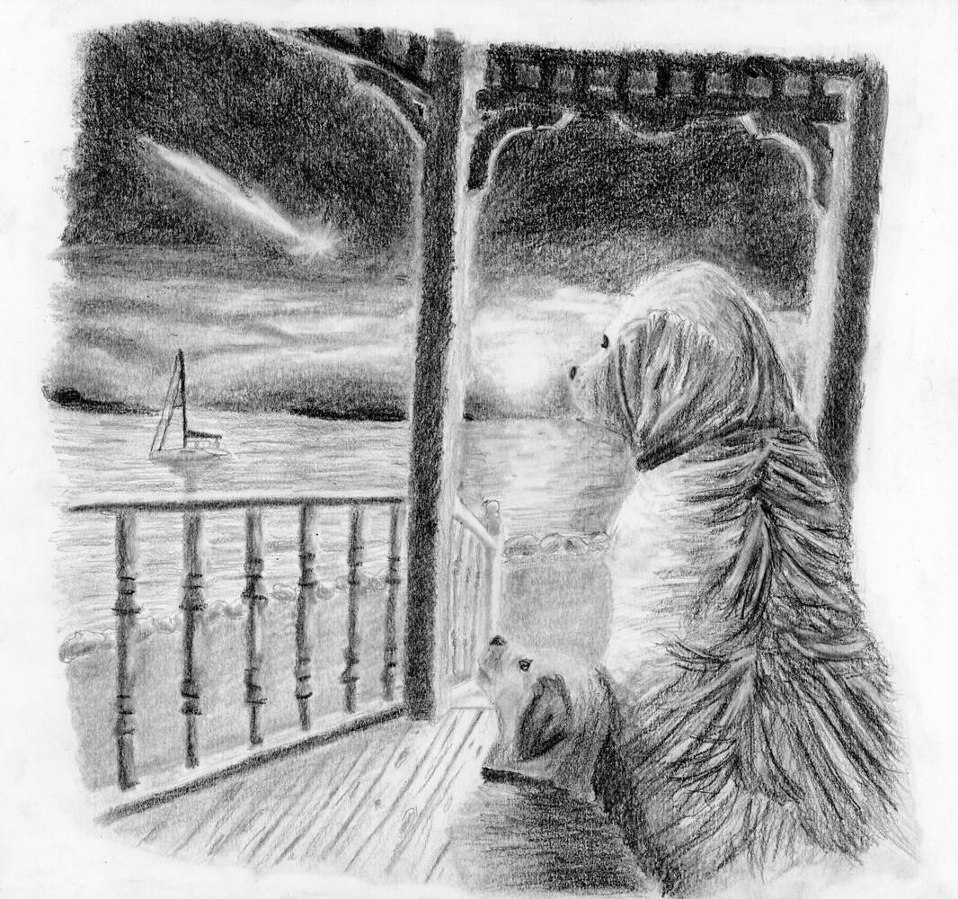
Adella Finnamore, graphite on paper, Fall 2025 at Citadel High

Slide 3
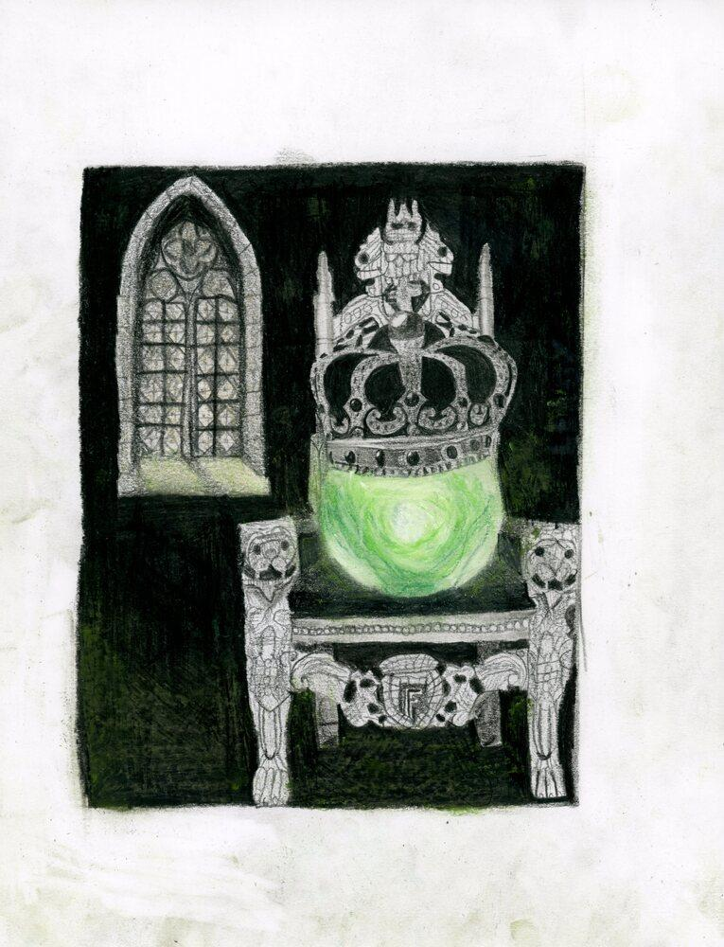
Kai Walsh
Graphite and chalk pastel on paper
Fall 2025
Citadel High

Slide 4
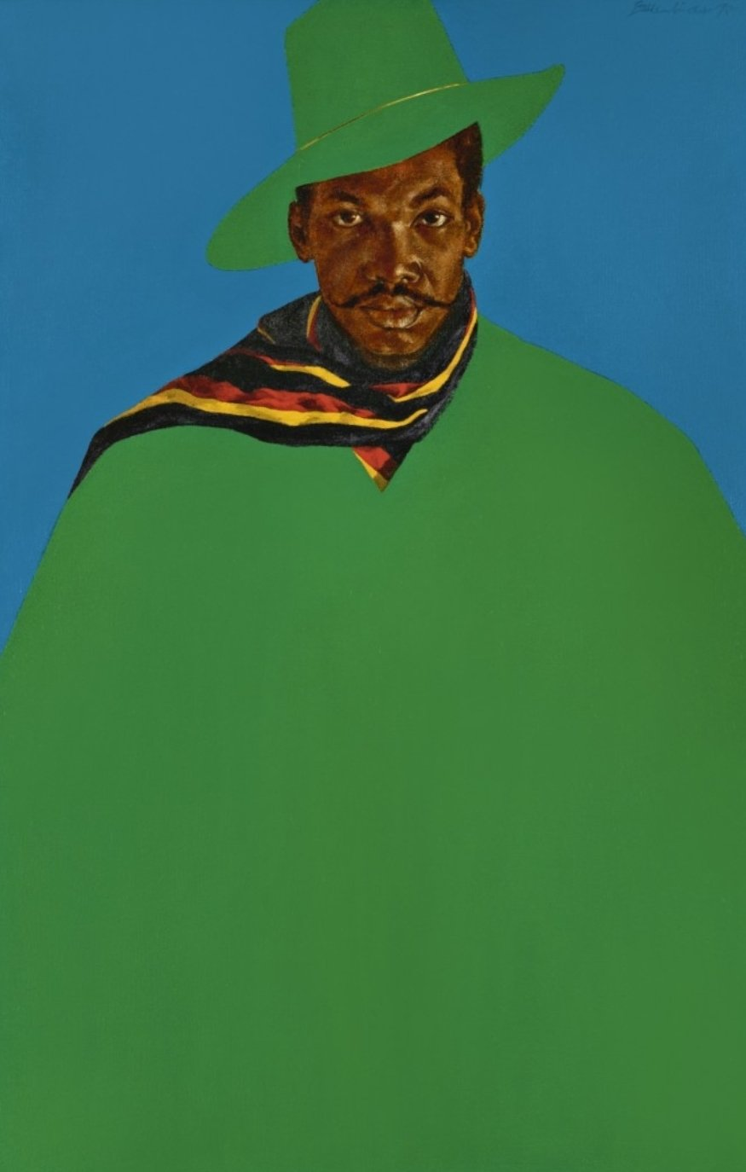
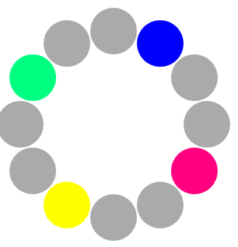
Barkley L. Hendricks (US)
Sir Nelson, Solid
1970

Slide 5
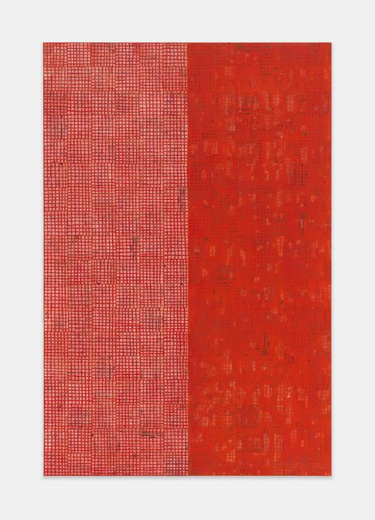
McArthur Binion
DNA:Study
2019

Slide 6
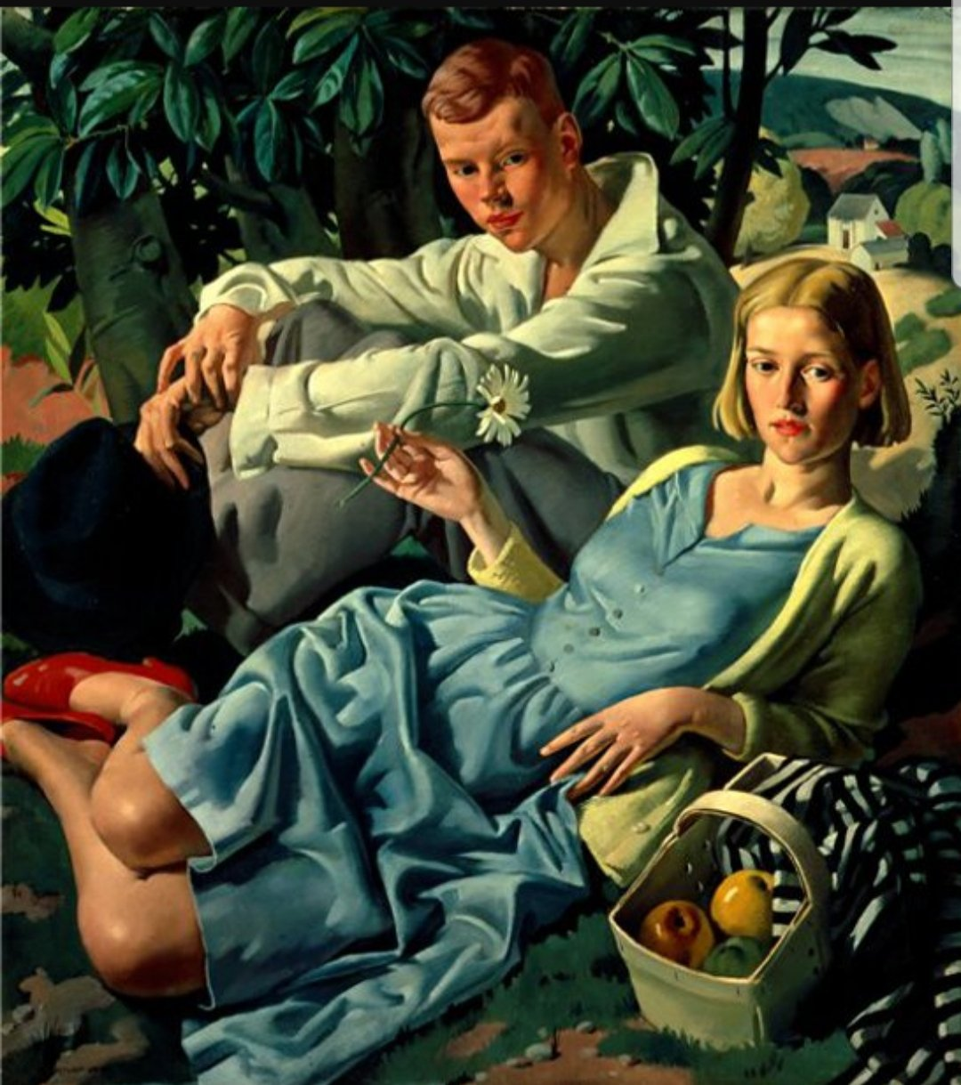

Bernard Fleetwood-Walker (UK)
Amity
Oil on canvas
1933

Slide 7
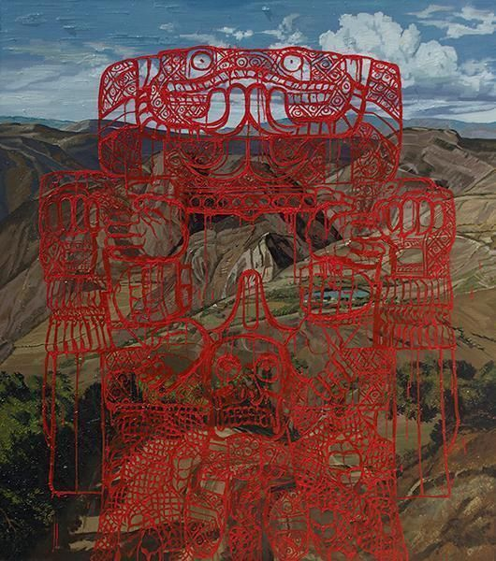
Enriquez Oroz
Territoria Coatlicue II
2018

Slide 8
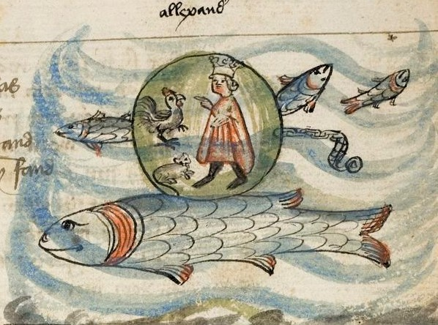
Alexander the Great diving underwater with a cat and chicken
@WeirdMedieval from Universitätsbibliothek Heidelberg, Cod. Pal. germ. 336 Jansen Enikel, Jans, um 1420

Slide 9
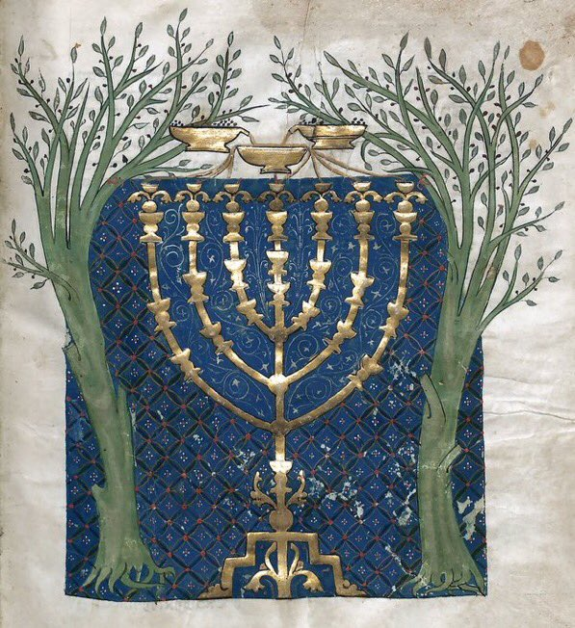
@WeirdMedieval
Chanukah sameach!

Slide 11
Developing ideas for the acrylic painting
تطوير أفكار للرسم بالاكريليك
为丙烯画构思
ایده پردازی برای نقاشی با رنگ اکریلیک
Ideenentwicklung für das Acrylgemälde
ऐक्रेलिक पेंटिंग के लिए विचार विकसित करना
아크릴 그림에 대한 아이디어 개발
Pêşxistina ramanên ji bo boyaxkirina akrîlîk
Развијање идеја за акрилно сликање
Desarrollando ideas para la pintura acrílica
Pagbuo ng mga ideya para sa pagpipinta ng acrylic
Розробка ідей для акрилового живопису
Notes:
Current Art 11 languages centred next to English, Summer 2025 generated on 10/30/2025
Developing ideas for the acrylic painting
===
shqiptare - Albanian
Zhvillimi i ideve për pikturën akrilike
አማርኛ - Amharic
ለ acrylic ስዕል ሀሳቦችን ማዳበር
عربي - Arabic
تطوير أفكار للرسم بالاكريليك
հայերեն - Armenian
Ակրիլային նկարչության գաղափարների մշակում
Català - Catalan
Desenvolupant idees per a la pintura acrílica
中文 - Chinese
为丙烯画构思
Nederlands - Dutch
Ideeën ontwikkelen voor het acrylschilderij
فارسی - Farsi
ایده پردازی برای نقاشی با رنگ اکریلیک
Français - French
Développement d'idées pour la peinture acrylique
Deutsch - German
Ideenentwicklung für das Acrylgemälde
ગુજરાતી - Gujarati
એક્રેલિક પેઇન્ટિંગ માટે વિચારો વિકસાવવી
हिंदी - Hindi
ऐक्रेलिक पेंटिंग के लिए विचार विकसित करना
Italiano - Italian
Sviluppo di idee per la pittura acrilica
日本語 - Japanese
アクリル絵画のアイデアを練る
한국어 - Korean
아크릴 그림에 대한 아이디어 개발
Kurdî - Kurdish
Pêşxistina ramanên ji bo boyaxkirina akrîlîk
Melayu - Malay
Membangunkan idea untuk lukisan akrilik
മലയാളം - Malayalam
അക്രിലിക് പെയിന്റിംഗിനുള്ള ആശയങ്ങൾ വികസിപ്പിക്കുന്നു
नेपाली - Nepali
एक्रिलिक चित्रकलाको लागि विचारहरू विकास गर्दै
پښتو - Pashto
د اکریلیک نقاشۍ لپاره د نظرونو رامینځته کول
Português - Portuguese
Desenvolvendo ideias para a pintura acrílica.
ਪੰਜਾਬੀ - Punjabi
ਐਕ੍ਰੀਲਿਕ ਪੇਂਟਿੰਗ ਲਈ ਵਿਚਾਰ ਵਿਕਸਤ ਕਰਨਾ
Русский - Russian
Разработка идей для акриловой живописи
српски - Serbian
Развијање идеја за акрилно сликање
Soomaali - Somali
Horumarinta fikradaha rinjiyeynta akriliga
Español - Spanish
Desarrollando ideas para la pintura acrílica
basa Sunda - Sundanese
Ngembangkeun ide pikeun lukisan akrilik
kiswahili - Swahili
Kuendeleza mawazo ya uchoraji wa akriliki
svenska - Swedish
Utveckla idéer för akrylmålning
Tagalog
Pagbuo ng mga ideya para sa pagpipinta ng acrylic
தமிழ் - Tamil
அக்ரிலிக் ஓவியத்திற்கான யோசனைகளை உருவாக்குதல்.
แบบไทย - Thai
การพัฒนาไอเดียสำหรับการวาดภาพอะคริลิก
Türkçe - Turkish
Akrilik boyama için fikir geliştirme
Українська - Ukrainian
Розробка ідей для акрилового живопису
اردو - Urdu
ایکریلک پینٹنگ کے لیے آئیڈیاز تیار کرنا
Tiếng Việt - Vietnamese
Phát triển ý tưởng cho bức tranh acrylic

Slide 12
Current points JUST for collecting & collaging reference photos
⭐ Maria Blanchette
56 Ikeja Boddie
⭐ Rebecca Chafe
⭐ Diesel Cloud Acosta
43 Kyrese Colley
⭐ Rebecca Cox
⭐ Isaac Crosby
48 Elias Espinoza Lagos
⭐ Kayden Fortin
⭐ Callum Guthrie
⭐ Cordelia Masuda
10 Hawksley McKinnon
⭐ Yousef Saad Al Deen
⭐ Samantha Shapiro
⭐ Varvara Staiko
⭐ Kai Walsh
⭐ Savanah Wheeler
⭐ Morgyn MacQuarrie
30 Malcolm Rainey
النقاط الحالية مخصصة فقط لجمع وتركيب الصور المرجعية
当前积分仅用于收集和拼贴参考照片
نکات فعلی فقط برای جمع‌آوری و کلاژ عکس‌های مرجع
Aktuelle Punkte NUR zum Sammeln und Collagen von Referenzfotos
वर्तमान बिंदु केवल संदर्भ फ़ोटो एकत्र करने और कोलाज करने के लिए
참고 사진 수집 및 콜라주를 위한 현재 포인트
Xalên heyî JUST ji bo berhevkirin û kolajkirina wêneyên referansê
Тренутни поени САМО за сакупљање и колажирање референтних фотографија
Puntos actuales SOLO para recopilar y hacer collages de fotos de referencia
Mga kasalukuyang puntos PARA LANG sa pagkolekta at pag-collag ng mga reference na larawan
Поточні бали ТІЛЬКИ за колекціонування та колажування довідкових фотографій
Notes:
Current Art 11 languages next to English, Summer 2025 generated on 10/28/2025
Current points JUST for collecting & collaging reference photos
===
shqiptare - Albanian
Pikë aktuale VETËM për mbledhjen dhe kolazhimin e fotove referuese
አማርኛ - Amharic
የማጣቀሻ ፎቶዎችን ለመሰብሰብ እና ለመሰብሰብ አሁን ያሉ ነጥቦች
عربي - Arabic
النقاط الحالية مخصصة فقط لجمع وتركيب الصور المرجعية
հայերեն - Armenian
Ներկայիս միավորներ JUST՝ հղումային լուսանկարներ հավաքելու և կոլաժավորելու համար
Català - Catalan
Punts actuals NOMÉS per recopilar i fer collages de fotos de referència
中文 - Chinese
当前积分仅用于收集和拼贴参考照片
Nederlands - Dutch
Huidige punten ALLEEN voor het verzamelen en collageren van referentiefoto's
فارسی - Farsi
نکات فعلی فقط برای جمع‌آوری و کلاژ عکس‌های مرجع
Français - French
Points actuels JUSTE pour la collecte et le collage de photos de référence
Deutsch - German
Aktuelle Punkte NUR zum Sammeln und Collagen von Referenzfotos
ગુજરાતી - Gujarati
સંદર્ભ ફોટા એકત્રિત કરવા અને એકત્રિત કરવા માટેના વર્તમાન મુદ્દાઓ
हिंदी - Hindi
वर्तमान बिंदु केवल संदर्भ फ़ोटो एकत्र करने और कोलाज करने के लिए
Italiano - Italian
Punti attuali SOLO per raccogliere e assemblare foto di riferimento
日本語 - Japanese
参考写真の収集とコラージュのみの現在のポイント
한국어 - Korean
참고 사진 수집 및 콜라주를 위한 현재 포인트
Kurdî - Kurdish
Xalên heyî JUST ji bo berhevkirin û kolajkirina wêneyên referansê
Melayu - Malay
Mata semasa HANYA untuk mengumpul & mengumpul foto rujukan
മലയാളം - Malayalam
റഫറൻസ് ഫോട്ടോകൾ ശേഖരിക്കുന്നതിനും ശേഖരിക്കുന്നതിനും മാത്രമുള്ള നിലവിലെ പോയിന്റുകൾ
नेपाली - Nepali
सन्दर्भ तस्बिरहरू सङ्कलन र सङ्कलन गर्नका लागि हालका अंकहरू
پښتو - Pashto
د حوالې عکسونو راټولولو او راټولولو لپاره اوسني ټکي
Português - Portuguese
Pontos atuais APENAS para coletar e colar fotos de referência
ਪੰਜਾਬੀ - Punjabi
ਹਵਾਲਾ ਫੋਟੋਆਂ ਇਕੱਠੀਆਂ ਕਰਨ ਅਤੇ ਇਕੱਠਾ ਕਰਨ ਲਈ ਮੌਜੂਦਾ ਅੰਕ
Русский - Russian
Текущие баллы ТОЛЬКО за сбор и коллажирование референсных фотографий
српски - Serbian
Тренутни поени САМО за сакупљање и колажирање референтних фотографија
Soomaali - Somali
Dhibcaha hadda jira oo KALIYA ururinta & ururinta sawirrada tixraaca
Español - Spanish
Puntos actuales SOLO para recopilar y hacer collages de fotos de referencia
basa Sunda - Sundanese
Poin ayeuna JUST pikeun ngumpulkeun & ngumpulkeun poto rujukan
kiswahili - Swahili
Alama za sasa TU za kukusanya na kukusanya picha za marejeleo
svenska - Swedish
Nuvarande punkter BARA för att samla och kollagera referensbilder
Tagalog
Mga kasalukuyang puntos PARA LANG sa pagkolekta at pag-collag ng mga reference na larawan
தமிழ் - Tamil
தற்போதைய புள்ளிகள் குறிப்பு புகைப்படங்களை சேகரித்து தொகுக்க மட்டுமே.
แบบไทย - Thai
คะแนนปัจจุบันสำหรับการรวบรวมและการทำภาพอ้างอิงเท่านั้น
Türkçe - Turkish
SADECE referans fotoğrafları toplamak ve kolajlamak için geçerli noktalar
Українська - Ukrainian
Поточні бали ТІЛЬКИ за колекціонування та колажування довідкових фотографій
اردو - Urdu
موجودہ پوائنٹس صرف حوالہ جاتی تصاویر کو اکٹھا کرنے اور جمع کرنے کے لیے
Tiếng Việt - Vietnamese
Điểm hiện tại CHỈ dành cho việc thu thập và ghép ảnh tham khảo

Slide 13
Work in progress
العمل قيد التقدم
正在进行的工作
کار در حال انجام است
In Arbeit
कार्य प्रगति पर है
진행 중인 작업
Kar berdewam e
Радови у току
Trabajo en progreso
Kasalukuyang ginagawa
Робота в процесі
Notes:
Current Art 11 languages in two columns, Summer 2025 generated on 8/29/2025
Work in progress
===
shqiptare - Albanian
Puna në vazhdim
አማርኛ - Amharic
በሂደት ላይ ያለ ስራ
عربي - Arabic
العمل قيد التقدم
հայերեն - Armenian
Աշխատանքն ընթացքի մեջ է
Català - Catalan
Treball en curs
中文 - Chinese
正在进行的工作
Nederlands - Dutch
Werk in uitvoering
فارسی - Farsi
کار در حال انجام است
Français - French
Travaux en cours
Deutsch - German
In Arbeit
ગુજરાતી - Gujarati
કામ ચાલુ છે
हिंदी - Hindi
कार्य प्रगति पर है
Italiano - Italian
Lavori in corso
日本語 - Japanese
進行中
한국어 - Korean
진행 중인 작업
Kurdî - Kurdish
Kar berdewam e
Melayu - Malay
Kerja sedang berjalan
മലയാളം - Malayalam
പണി പുരോഗമിക്കുന്നു
नेपाली - Nepali
काम भइरहेको छ
پښتو - Pashto
کار روان دی
Português - Portuguese
Trabalho em andamento
ਪੰਜਾਬੀ - Punjabi
ਕੰਮ ਚੱਲ ਰਿਹਾ ਹੈ
Русский - Russian
Работа в процессе
српски - Serbian
Радови у току
Soomaali - Somali
Shaqada ayaa socota
Español - Spanish
Trabajo en progreso
basa Sunda - Sundanese
Gawé dina kamajuan
kiswahili - Swahili
Kazi inaendelea
svenska - Swedish
Arbete pågår
Tagalog
Kasalukuyang ginagawa
தமிழ் - Tamil
வேலை நடந்து கொண்டிருக்கிறது
แบบไทย - Thai
งานที่กำลังดำเนินการอยู่
Türkçe - Turkish
Çalışma devam ediyor
Українська - Ukrainian
Робота в процесі
اردو - Urdu
کام جاری ہے۔
Tiếng Việt - Vietnamese
Công việc đang tiến hành

Slide 14
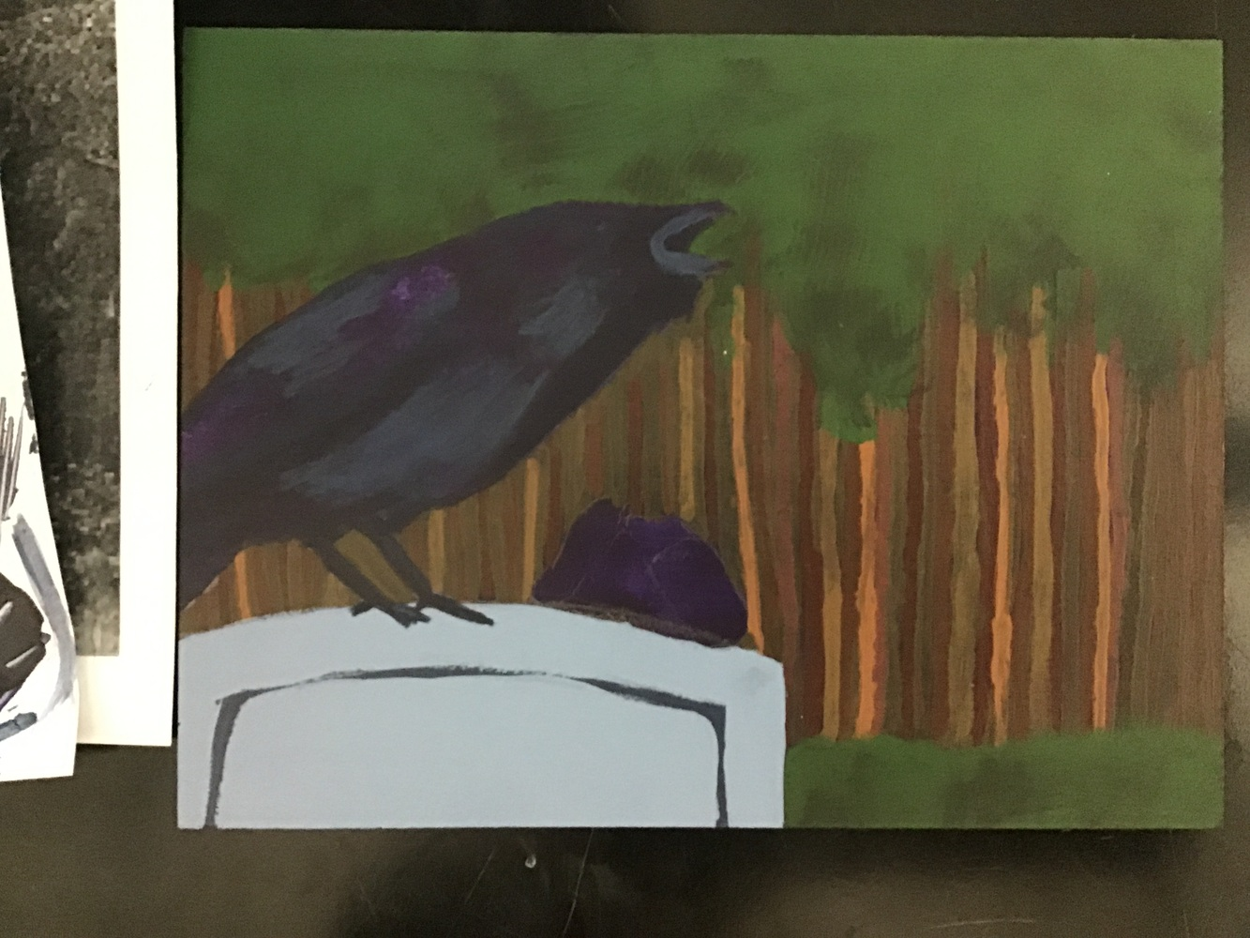
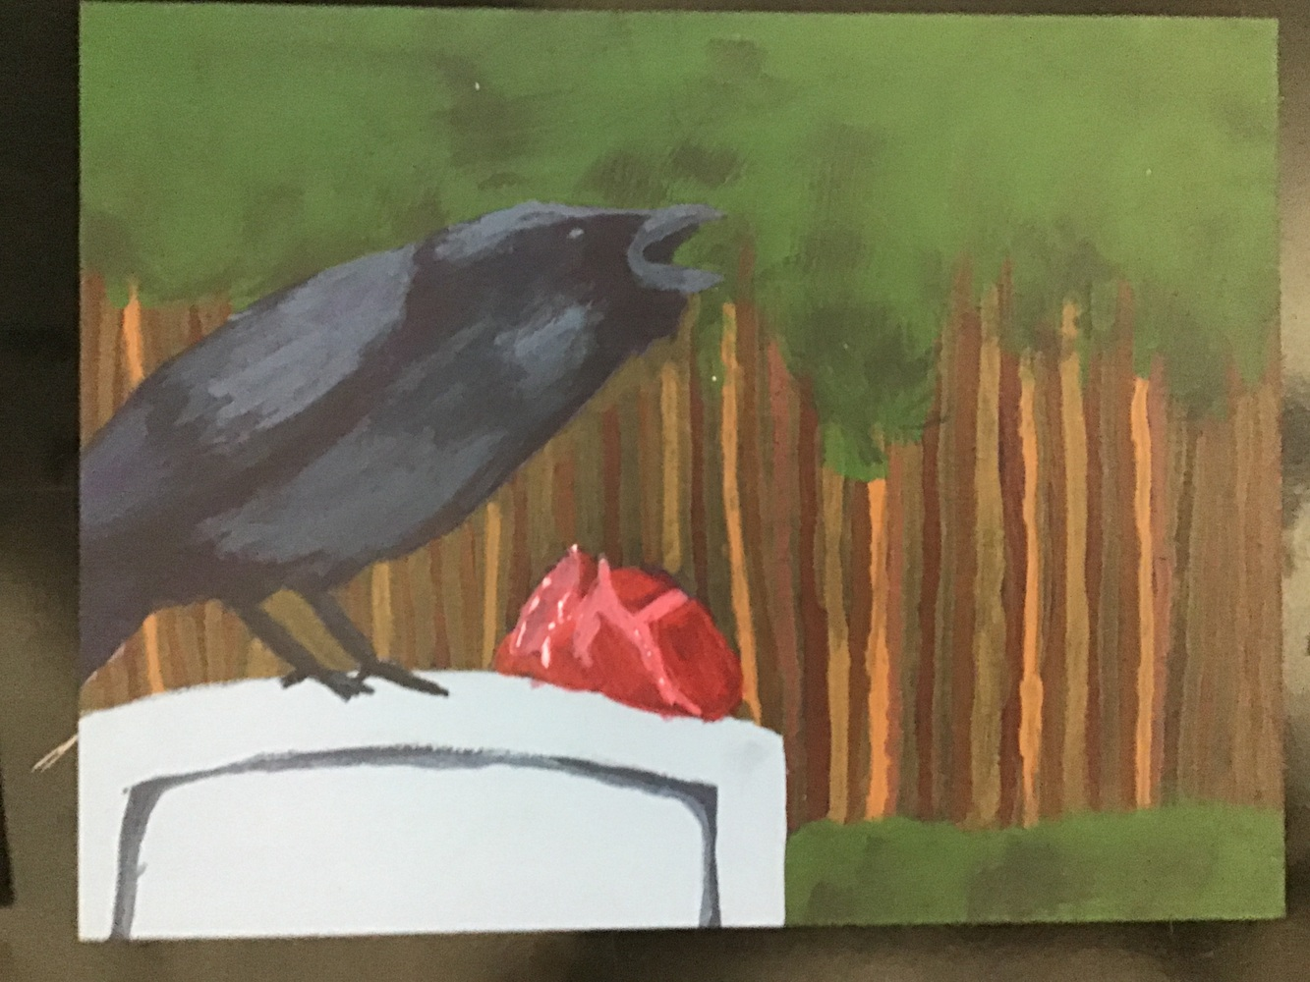
Rebecca Chafe at Citadel High, Thursday, December 11th - Sarcastic Stickers

Slide 15
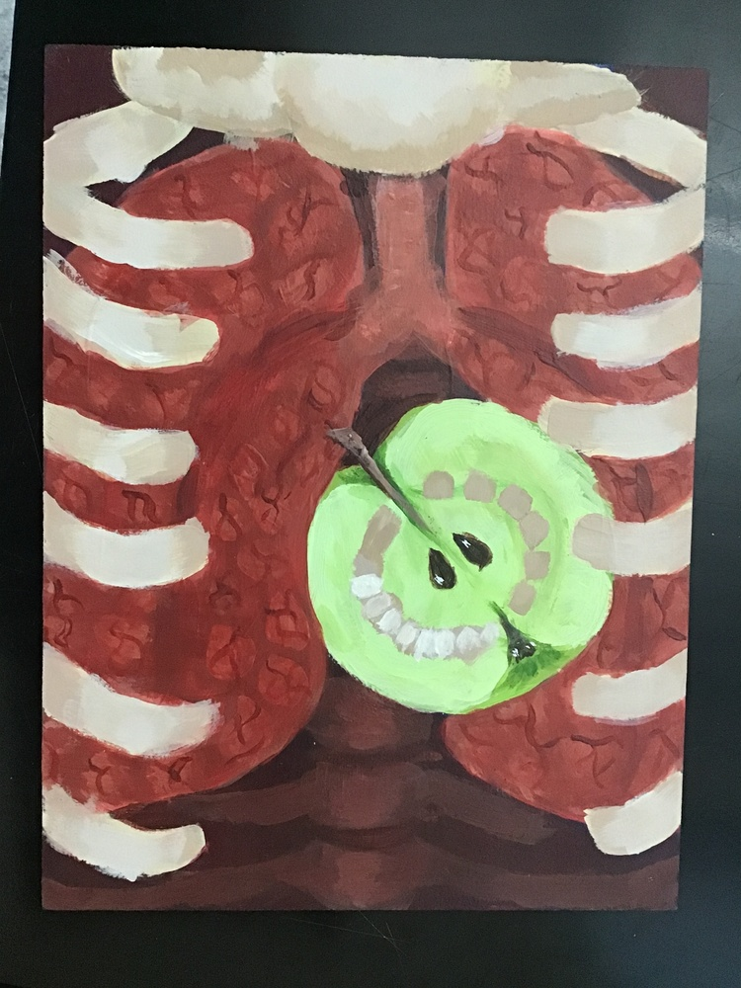
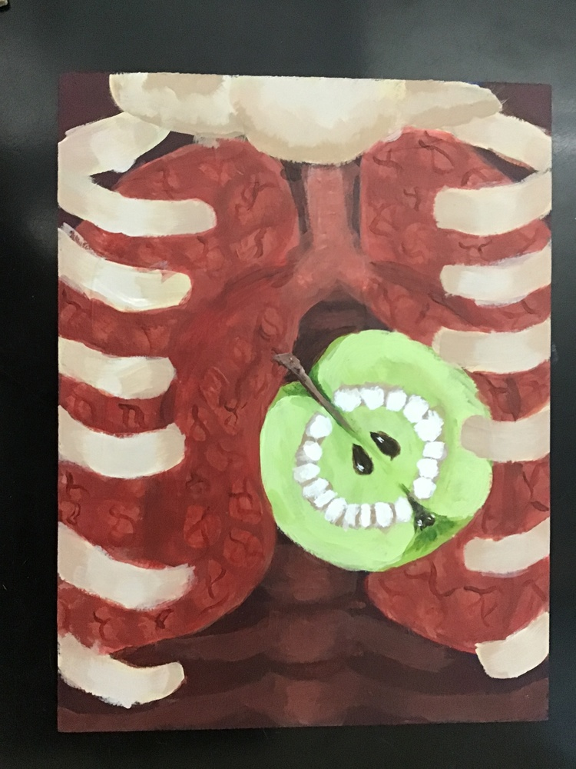
Rebecca Cox at Citadel High, Thursday, December 11th - Sarcastic Stickers

Slide 16
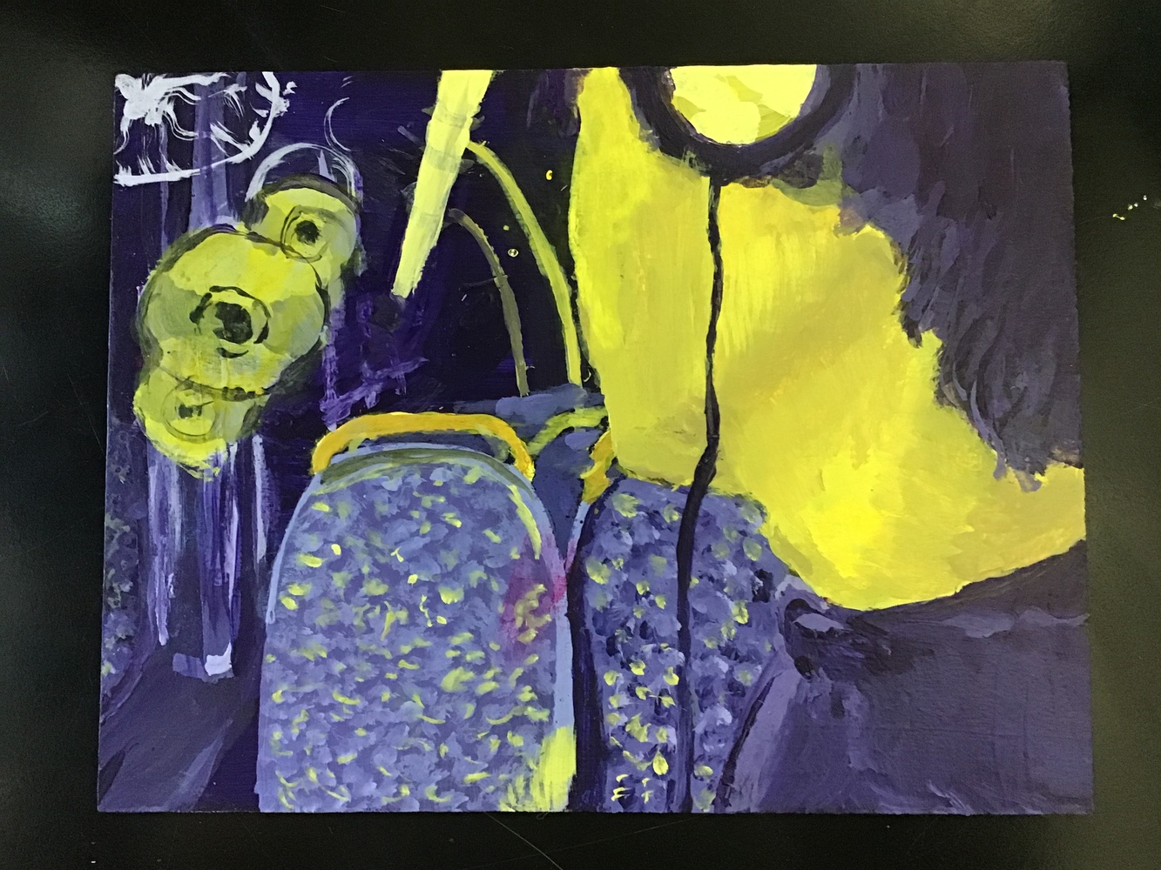
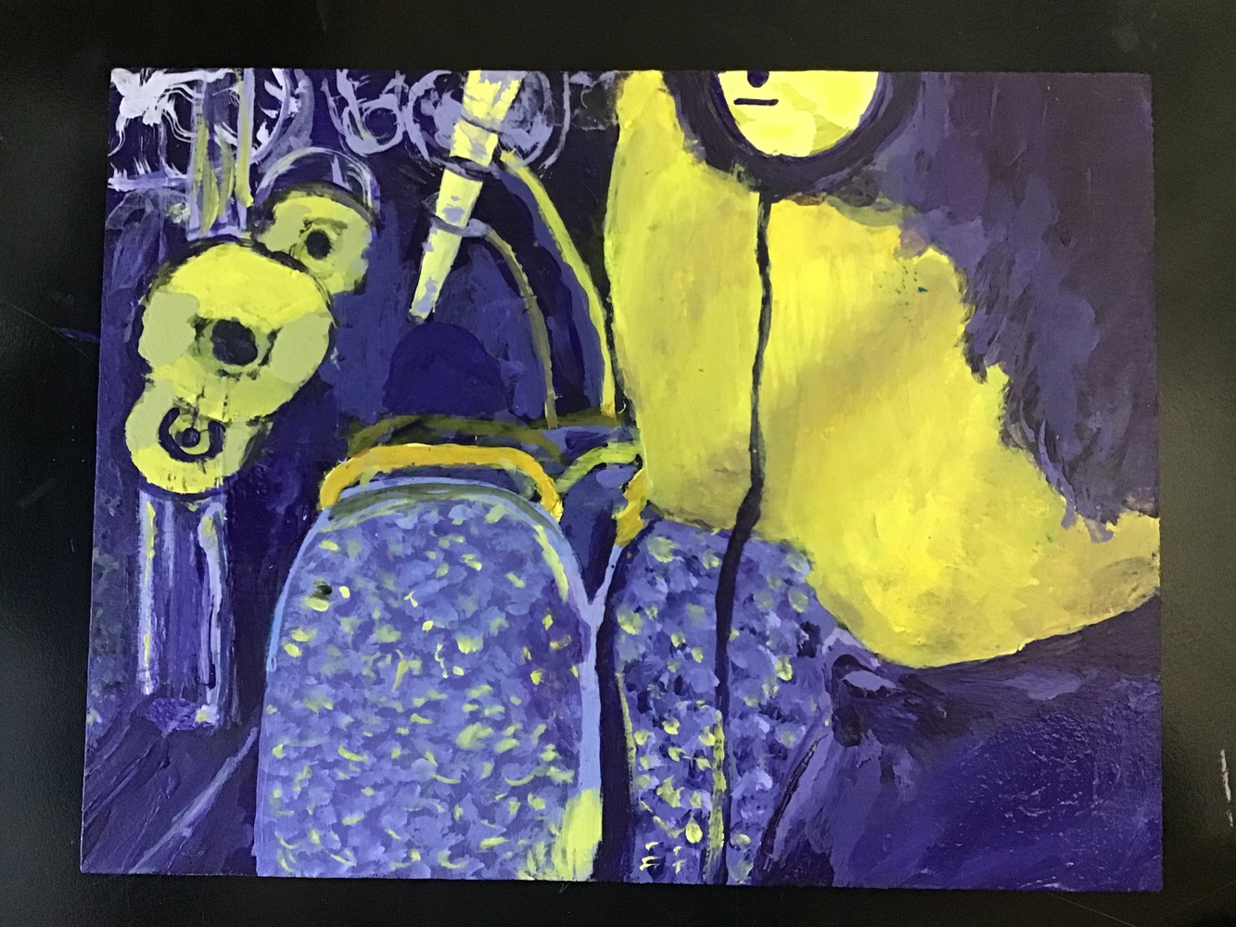
Cordelia Masuda at Citadel High, Thursday, December 11th - Sarcastic Stickers

Slide 17
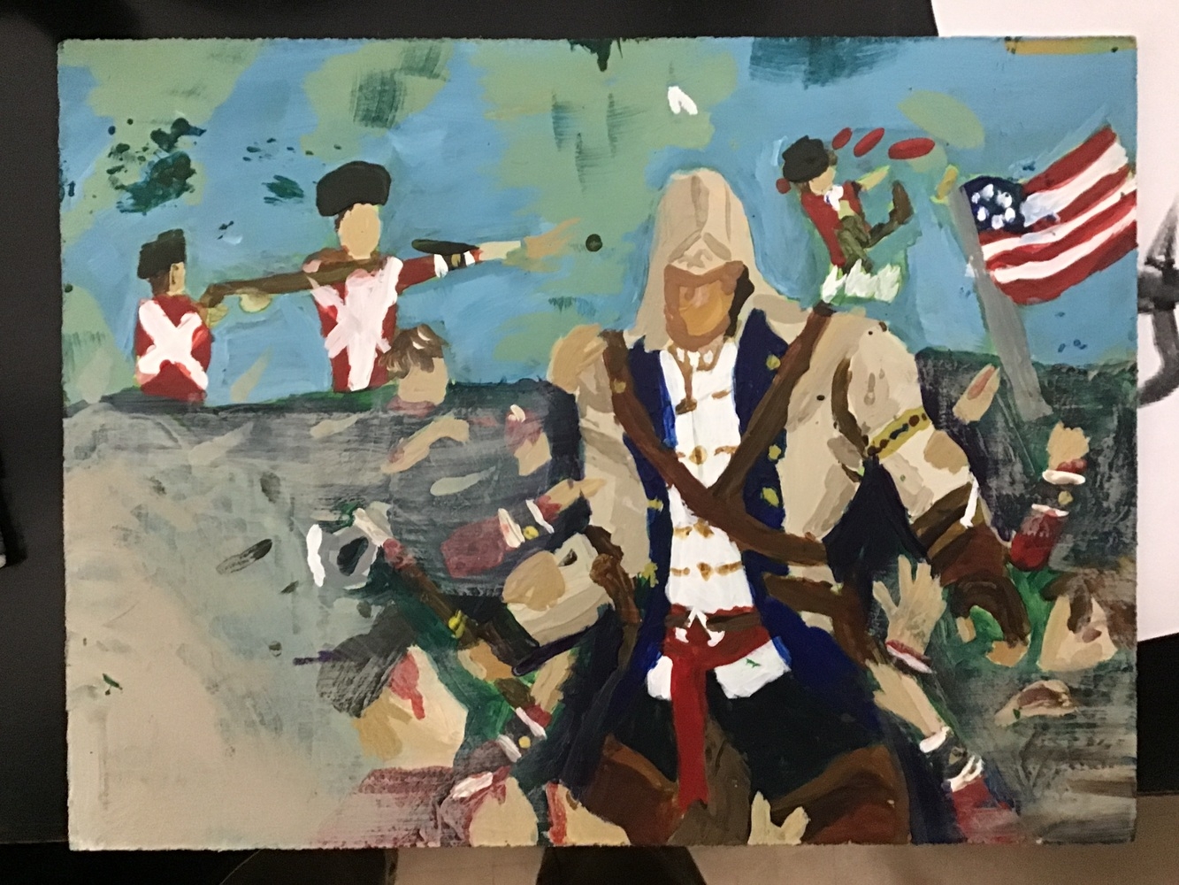
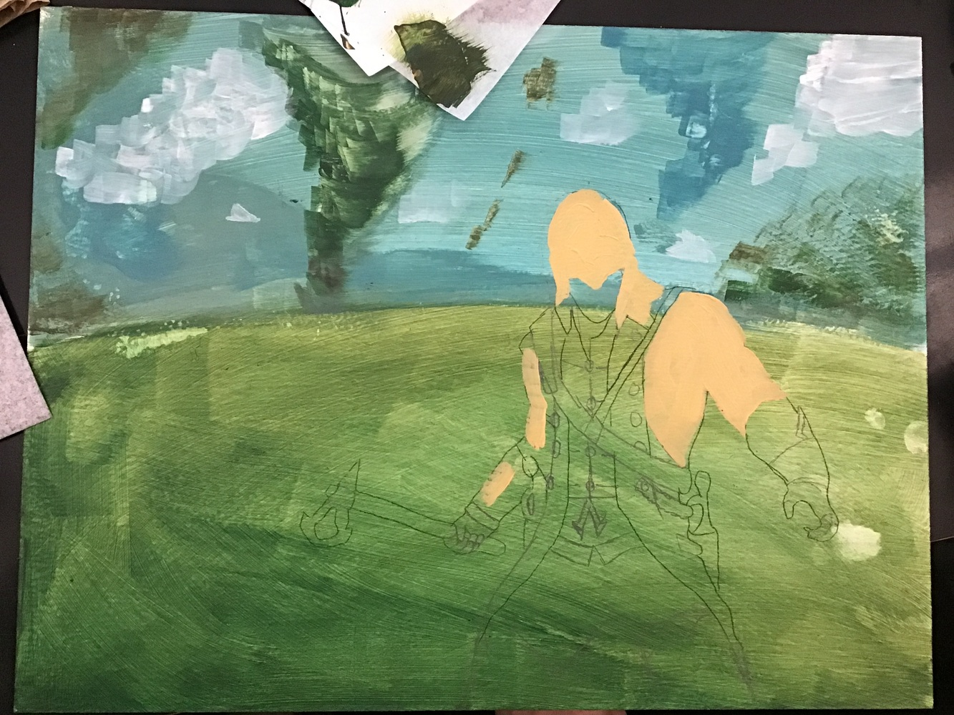
Isaac Crosby at Citadel High, Thursday, December 11th - Sarcastic Stickers

Slide 18
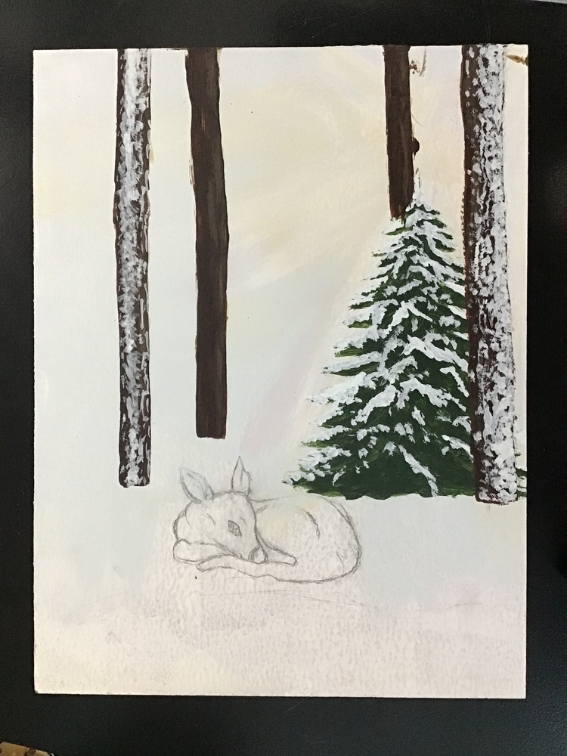
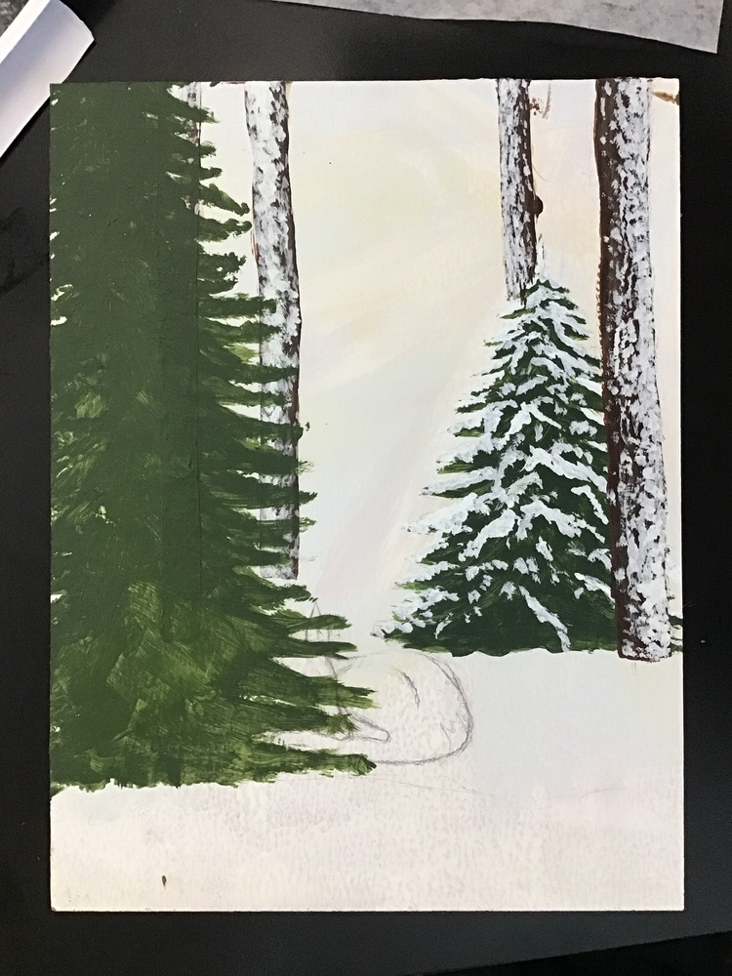
Varvara Staiko at Citadel High, Thursday, December 11th - Sarcastic Stickers

Slide 19
Current points JUST for collecting & collaging reference photos
⭐ Maria Blanchette
56 Ikeja Boddie
⭐ Rebecca Chafe
⭐ Diesel Cloud Acosta
43 Kyrese Colley
⭐ Rebecca Cox
⭐ Isaac Crosby
⭐ Elias Espinoza Lagos
⭐ Kayden Fortin
⭐ Callum Guthrie
⭐ Cordelia Masuda
10 Hawksley McKinnon
⭐ Yousef Saad Al Deen
⭐ Samantha Shapiro
⭐ Varvara Staiko
⭐ Kai Walsh
⭐ Savanah Wheeler
⭐ Morgyn MacQuarrie
النقاط الحالية مخصصة فقط لجمع وتركيب الصور المرجعية
当前积分仅用于收集和拼贴参考照片
نکات فعلی فقط برای جمع‌آوری و کلاژ عکس‌های مرجع
Aktuelle Punkte NUR zum Sammeln und Collagen von Referenzfotos
वर्तमान बिंदु केवल संदर्भ फ़ोटो एकत्र करने और कोलाज करने के लिए
참고 사진 수집 및 콜라주를 위한 현재 포인트
Xalên heyî JUST ji bo berhevkirin û kolajkirina wêneyên referansê
Тренутни поени САМО за сакупљање и колажирање референтних фотографија
Puntos actuales SOLO para recopilar y hacer collages de fotos de referencia
Mga kasalukuyang puntos PARA LANG sa pagkolekta at pag-collag ng mga reference na larawan
Поточні бали ТІЛЬКИ за колекціонування та колажування довідкових фотографій
Notes:
Current Art 11 languages next to English, Summer 2025 generated on 10/28/2025
Current points JUST for collecting & collaging reference photos
===
shqiptare - Albanian
Pikë aktuale VETËM për mbledhjen dhe kolazhimin e fotove referuese
አማርኛ - Amharic
የማጣቀሻ ፎቶዎችን ለመሰብሰብ እና ለመሰብሰብ አሁን ያሉ ነጥቦች
عربي - Arabic
النقاط الحالية مخصصة فقط لجمع وتركيب الصور المرجعية
հայերեն - Armenian
Ներկայիս միավորներ JUST՝ հղումային լուսանկարներ հավաքելու և կոլաժավորելու համար
Català - Catalan
Punts actuals NOMÉS per recopilar i fer collages de fotos de referència
中文 - Chinese
当前积分仅用于收集和拼贴参考照片
Nederlands - Dutch
Huidige punten ALLEEN voor het verzamelen en collageren van referentiefoto's
فارسی - Farsi
نکات فعلی فقط برای جمع‌آوری و کلاژ عکس‌های مرجع
Français - French
Points actuels JUSTE pour la collecte et le collage de photos de référence
Deutsch - German
Aktuelle Punkte NUR zum Sammeln und Collagen von Referenzfotos
ગુજરાતી - Gujarati
સંદર્ભ ફોટા એકત્રિત કરવા અને એકત્રિત કરવા માટેના વર્તમાન મુદ્દાઓ
हिंदी - Hindi
वर्तमान बिंदु केवल संदर्भ फ़ोटो एकत्र करने और कोलाज करने के लिए
Italiano - Italian
Punti attuali SOLO per raccogliere e assemblare foto di riferimento
日本語 - Japanese
参考写真の収集とコラージュのみの現在のポイント
한국어 - Korean
참고 사진 수집 및 콜라주를 위한 현재 포인트
Kurdî - Kurdish
Xalên heyî JUST ji bo berhevkirin û kolajkirina wêneyên referansê
Melayu - Malay
Mata semasa HANYA untuk mengumpul & mengumpul foto rujukan
മലയാളം - Malayalam
റഫറൻസ് ഫോട്ടോകൾ ശേഖരിക്കുന്നതിനും ശേഖരിക്കുന്നതിനും മാത്രമുള്ള നിലവിലെ പോയിന്റുകൾ
नेपाली - Nepali
सन्दर्भ तस्बिरहरू सङ्कलन र सङ्कलन गर्नका लागि हालका अंकहरू
پښتو - Pashto
د حوالې عکسونو راټولولو او راټولولو لپاره اوسني ټکي
Português - Portuguese
Pontos atuais APENAS para coletar e colar fotos de referência
ਪੰਜਾਬੀ - Punjabi
ਹਵਾਲਾ ਫੋਟੋਆਂ ਇਕੱਠੀਆਂ ਕਰਨ ਅਤੇ ਇਕੱਠਾ ਕਰਨ ਲਈ ਮੌਜੂਦਾ ਅੰਕ
Русский - Russian
Текущие баллы ТОЛЬКО за сбор и коллажирование референсных фотографий
српски - Serbian
Тренутни поени САМО за сакупљање и колажирање референтних фотографија
Soomaali - Somali
Dhibcaha hadda jira oo KALIYA ururinta & ururinta sawirrada tixraaca
Español - Spanish
Puntos actuales SOLO para recopilar y hacer collages de fotos de referencia
basa Sunda - Sundanese
Poin ayeuna JUST pikeun ngumpulkeun & ngumpulkeun poto rujukan
kiswahili - Swahili
Alama za sasa TU za kukusanya na kukusanya picha za marejeleo
svenska - Swedish
Nuvarande punkter BARA för att samla och kollagera referensbilder
Tagalog
Mga kasalukuyang puntos PARA LANG sa pagkolekta at pag-collag ng mga reference na larawan
தமிழ் - Tamil
தற்போதைய புள்ளிகள் குறிப்பு புகைப்படங்களை சேகரித்து தொகுக்க மட்டுமே.
แบบไทย - Thai
คะแนนปัจจุบันสำหรับการรวบรวมและการทำภาพอ้างอิงเท่านั้น
Türkçe - Turkish
SADECE referans fotoğrafları toplamak ve kolajlamak için geçerli noktalar
Українська - Ukrainian
Поточні бали ТІЛЬКИ за колекціонування та колажування довідкових фотографій
اردو - Urdu
موجودہ پوائنٹس صرف حوالہ جاتی تصاویر کو اکٹھا کرنے اور جمع کرنے کے لیے
Tiếng Việt - Vietnamese
Điểm hiện tại CHỈ dành cho việc thu thập và ghép ảnh tham khảo

Slide 21
Painting calendar
 |  | Last day for texture |  | Acrylic colour wheel
Acrylic colour wheel Rem Day in Spatz - B | Remembrance | Acrylic techniques |  | Techniques & Hello Kitty!
 | Hello Kitty! |  | Observation
Observation |  | Idea Development |  | Image collection
 | Thumbnails |  | PD & Parent teacher | Start mini painting
 | Mini painting |  | Finish mini painting
Base layer |  | Line work |  | Background
❄️ Holiday! ❄️
 | 6 |  | 8
Foreground |  | 14 |  | Refinement
 | 20 |  | 22
Last day for painting |  | Exam week - Be awesome😀!
Notes:
Record Art 11 translations in notes only, Summer 2025 generated on 10/30/2025
Painting calendar: Acrylic colour wheel - Remembrance Day - Acrylic colour wheel - Acrylic techniques - Techniques & Hello Kitty! - Hello Kitty! - Observation - Idea Development - Image collection - PD & Parent teacher day - Thumbnails - Start mini painting - Mini painting - Finish mini painting - Base layer - Line work - Holiday! - Background - Foreground - Refinement - Last day for painting! - Exam week: Be awesome!!
===
shqiptare - Albanian
Kalendari i pikturës: Rrota me ngjyra akrilike - Dita e Përkujtimit - Rrota me ngjyra akrilike - Teknikat akrilike - Teknikat dhe Hello Kitty! - Hello Kitty! - Vëzhgim - Zhvillimi i ideve - Mbledhja e imazheve - Dita e zhvillimit profesional dhe e prindit/mësueses - Miniaturat - Fillimi i mini-pikturës - Mini-pikturë - Përfundimi i mini-pikturës - Shtresa bazë - Puna me vija - Festa! - Sfondi - Plani i parë - Përmirësimi - Dita e fundit për pikturë! - Java e provimeve: Jini të mrekullueshëm!!
አማርኛ - Amharic
የስዕል ቀን መቁጠሪያ፡- አሲሪሊክ ቀለም ጎማ - የማስታወሻ ቀን - አክሬሊክስ ቀለም ጎማ - አክሬሊክስ ቴክኒኮች - ቴክኒኮች እና ሄሎ ኪቲ! - ሰላም ኪቲ! - ምልከታ - የሃሳብ ልማት - የምስል ስብስብ - ፒዲ እና የወላጅ አስተማሪ ቀን - ድንክዬ - ሚኒ ሥዕል ይጀምሩ - አነስተኛ ሥዕል - ሚኒ ሥዕልን ጨርስ - የመሠረት ንብርብር - የመስመር ሥራ - የበዓል ቀን! - ዳራ - ግንባር - ማሻሻያ - ለሥዕል የመጨረሻ ቀን! - የፈተና ሳምንት፡ ግሩም ሁን!!
عربي - Arabic
تقويم الرسم: عجلة الألوان الأكريليك - يوم الذكرى - عجلة الألوان الأكريليك - تقنيات الأكريليك - التقنيات و هلو كيتي! - هلو كيتي! - الملاحظة - تطوير الأفكار - جمع الصور - يوم التطوير المهني وأولياء الأمور والمعلمين - الصور المصغرة - بدء الرسم المصغر - الرسم المصغر - إنهاء الرسم المصغر - الطبقة الأساسية - عمل الخطوط - العطلة! - الخلفية - المقدمة - التحسين - آخر يوم للرسم! - أسبوع الامتحان: كن رائعًا!!
հայերեն - Armenian
Նկարչական օրացույց. Ակրիլային գունային անիվ - Հիշատակի օր - Ակրիլային գունային անիվ - Ակրիլային տեխնիկա - Տեխնիկա և Hello Kitty! - Hello Kitty! - Դիտարկում - Գաղափարի զարգացում - Պատկերների հավաքագրում - Մասնագիտական ​​դաստիարակություն և ծնող-ուսուցիչ օր - Մանրապատկերներ - Մինի նկարչության սկիզբ - Մինի նկար - Մինի նկարչության ավարտ - Հիմնական շերտ - Գծային աշխատանք - Տոնական! - Ետնապատկեր - Առաջին պլան - Զարգացում - Նկարչության վերջին օր! - Քննությունների շաբաթ. Եղեք հրաշալի!!
Català - Catalan
Calendari de pintura: Roda de colors acrílics - Dia del Record - Roda de colors acrílics - Tècniques acríliques - Tècniques i Hello Kitty! - Hello Kitty! - Observació - Desenvolupament d'idees - Recollida d'imatges - Desenvolupament professional i dia de pares i professors - Miniatures - Començar la mini pintura - Mini pintura - Acabar la mini pintura - Capa base - Treball de línia - Vacances! - Fons - Primer pla - Refinament - Últim dia per pintar! - Setmana d'exàmens: Sigues genial!!
中文 - Chinese
绘画日程：丙烯颜料色轮 - 纪念日 - 丙烯颜料色轮 - 丙烯颜料技法 - 技法与Hello Kitty！ - Hello Kitty！ - 观察 - 构思 - 图片收集 - 教师专业发展与家长日 - 草图 - 开始迷你绘画 - 迷你绘画 - 完成迷你绘画 - 底色 - 线条绘制 - 假期！ - 背景 - 前景 - 润色 - 绘画的最后一天！ - 考试周：加油！！
Nederlands - Dutch
Schilderkalender: Acrylkleurenwiel - Dodenherdenking - Acrylkleurenwiel - Acryltechnieken - Technieken & Hello Kitty! - Hello Kitty! - Observatie - Ideeënontwikkeling - Afbeeldingen verzamelen - Ouder-leraardag & Ouder-leraardag - Miniaturen - Mini-schilderij starten - Mini-schilderij - Mini-schilderij afmaken - Basislaag - Lijnwerk - Vakantie! - Achtergrond - Voorgrond - Verfijning - Laatste dag om te schilderen! - Examenweek: Wees geweldig!!
فارسی - Farsi
تقویم نقاشی: چرخه رنگ اکریلیک - روز یادبود - چرخه رنگ اکریلیک - تکنیک‌های اکریلیک - تکنیک‌ها و هلو کیتی! - هلو کیتی! - مشاهده - توسعه ایده - مجموعه تصاویر - روز والدین و معلم - تصاویر کوچک - شروع نقاشی کوچک - نقاشی کوچک - پایان نقاشی کوچک - لایه پایه - کار خطی - تعطیلات! - پس‌زمینه - پیش‌زمینه - اصلاح - آخرین روز نقاشی! - هفته امتحان: عالی باشید!!
Français - French
Calendrier de peinture : Cercle chromatique acrylique - Jour du Souvenir - Cercle chromatique acrylique - Techniques acryliques - Techniques et Hello Kitty ! - Hello Kitty ! - Observation - Développement de l'idée - Collecte d'images - Journée pédagogique et journée parents-professeurs - Croquis - Début de la mini-peinture - Mini-peinture - Fin de la mini-peinture - Couche de base - Tracé - Vacances ! - Arrière-plan - Premier plan - Perfectionnement - Dernier jour de peinture ! - Semaine d'examens : Soyez au top !
Deutsch - German
Malkalender: Acryl-Farbkreis – Gedenktag – Acryl-Farbkreis – Acryltechniken – Techniken & Hello Kitty! – Hello Kitty! – Beobachtung – Ideenentwicklung – Bildersammlung – Fortbildung & Elternsprechtag – Skizzen – Mini-Gemälde beginnen – Mini-Gemälde – Mini-Gemälde fertigstellen – Grundierung – Linienführung – Feiertag! – Hintergrund – Vordergrund – Verfeinerung – Letzter Maltag! – Prüfungswoche: Sei großartig!!
ગુજરાતી - Gujarati
પેઇન્ટિંગ કેલેન્ડર: એક્રેલિક કલર વ્હીલ - રિમેમ્બરન્સ ડે - એક્રેલિક કલર વ્હીલ - એક્રેલિક ટેકનિક - ટેકનિક અને હેલો કીટી! - હેલો કીટી! - અવલોકન - વિચાર વિકાસ - છબી સંગ્રહ - પીડી અને માતાપિતા શિક્ષક દિવસ - થંબનેલ્સ - મીની પેઇન્ટિંગ શરૂ કરો - મીની પેઇન્ટિંગ - મીની પેઇન્ટિંગ પૂર્ણ કરો - બેઝ લેયર - લાઇન વર્ક - રજા! - પૃષ્ઠભૂમિ - ફોરગ્રાઉન્ડ - રિફાઇનમેન્ટ - પેઇન્ટિંગ માટેનો છેલ્લો દિવસ! - પરીક્ષાનું અઠવાડિયું: અદ્ભુત બનો!!
हिंदी - Hindi
पेंटिंग कैलेंडर: ऐक्रेलिक रंग पहिया - स्मरण दिवस - ऐक्रेलिक रंग पहिया - ऐक्रेलिक तकनीक - तकनीक और हैलो किट्टी! - हैलो किट्टी! - अवलोकन - विचार विकास - छवि संग्रह - पीडी और अभिभावक शिक्षक दिवस - थंबनेल - मिनी पेंटिंग शुरू करें - मिनी पेंटिंग - मिनी पेंटिंग समाप्त करें - आधार परत - लाइन वर्क - छुट्टी! - पृष्ठभूमि - अग्रभूमि - परिशोधन - पेंटिंग के लिए अंतिम दिन! - परीक्षा सप्ताह: शानदार बनें!!
Italiano - Italian
Calendario di pittura: Ruota dei colori acrilici - Giorno della memoria - Ruota dei colori acrilici - Tecniche acriliche - Tecniche e Hello Kitty! - Hello Kitty! - Osservazione - Sviluppo delle idee - Raccolta di immagini - Giornata di sviluppo professionale e genitori-insegnanti - Miniature - Inizio della mini pittura - Mini pittura - Fine della mini pittura - Strato di base - Lavoro al tratto - Vacanza! - Sfondo - Primo piano - Perfezionamento - Ultimo giorno per dipingere! - Settimana degli esami: Sii fantastico!!
日本語 - Japanese
絵画カレンダー: アクリル カラー ホイール - 追悼記念日 - アクリル カラー ホイール - アクリル テクニック - テクニックとハロー キティ! - ハロー キティ! - 観察 - アイデアの開発 - 画像収集 - PD と保護者教師の日 - サムネイル - ミニ ペインティングの開始 - ミニ ペインティング - ミニ ペインティングの終了 - ベース レイヤー - 線画 - 休日! - 背景 - 前景 - 改良 - ペインティングの最終日! - 試験週間: 最高に楽しもう!!
한국어 - Korean
그림 달력: 아크릴 색상환 - 추모의 날 - 아크릴 색상환 - 아크릴 기법 - 기법 & 헬로 키티! - 헬로 키티! - 관찰 - 아이디어 개발 - 이미지 수집 - PD & 학부모-교사의 날 - 썸네일 - 미니 그림 시작하기 - 미니 그림 그리기 - 미니 그림 완성하기 - 바탕 레이어 - 선 작업 - 휴일! - 배경 - 전경 - 세부 묘사 - 그림 그리기 마지막 날! - 시험주: 최고가 되세요!!
Kurdî - Kurdish
Salnameya boyaxkirinê: Çerxa rengîn a akrîlîk - Roja Bîranînê - Çerxa rengîn a akrîlîk - Teknîkên akrîlîk - Teknîk & Hello Kitty! - Hello Kitty! - Çavdêrî - Pêşxistina Ramanan - Berhevkirina Wêneyan - PD & Roja Dêûbav-Mamoste - Wêneyên Pêşdîtinê - Destpêkirina boyaxkirina mînî - Boyaxkirina mînî - Biqedîne boyaxkirina mînî - Qata bingehîn - Xebata xêzan - Cejn! - Paşxane - Pêşxane - Paqijkirin - Roja dawî ji bo boyaxkirinê! - Hefteya azmûnê: Ecêb be!!
Melayu - Malay
Kalendar lukisan: Roda warna akrilik - Hari Peringatan - Roda warna akrilik - Teknik akrilik - Teknik & Hello Kitty! - Hello Kitty! - Pemerhatian - Perkembangan Idea - Koleksi imej - Hari guru PD & Ibu bapa - Gambar kecil - Mulakan lukisan mini - Lukisan mini - Kemaskan lukisan mini - Lapisan asas - Kerja garisan - Cuti! - Latar Belakang - Latar Depan - Penapisan - Hari terakhir untuk melukis! - Minggu peperiksaan: Jadilah hebat!!
മലയാളം - Malayalam
പെയിന്റിംഗ് കലണ്ടർ: അക്രിലിക് കളർ വീൽ - ഓർമ്മ ദിനം - അക്രിലിക് കളർ വീൽ - അക്രിലിക് ടെക്നിക്കുകൾ - ടെക്നിക്കുകളും ഹലോ കിറ്റിയും! - ഹലോ കിറ്റി! - നിരീക്ഷണം - ആശയ വികസനം - ചിത്ര ശേഖരണം - പിഡി & രക്ഷാകർതൃ അധ്യാപക ദിനം - തംബ്‌നെയിലുകൾ - മിനി പെയിന്റിംഗ് ആരംഭിക്കുക - മിനി പെയിന്റിംഗ് - മിനി പെയിന്റിംഗ് പൂർത്തിയാക്കുക - ബേസ് ലെയർ - ലൈൻ വർക്ക് - അവധിക്കാലം! - പശ്ചാത്തലം - ഫോർഗ്രൗണ്ട് - പരിഷ്‌ക്കരണം - പെയിന്റിംഗിനുള്ള അവസാന ദിവസം! - പരീക്ഷാ ആഴ്ച: ഗംഭീരമായിരിക്കുക!!
नेपाली - Nepali
चित्रकला क्यालेन्डर: एक्रिलिक रङ चक्र - स्मृति दिवस - एक्रिलिक रङ चक्र - एक्रिलिक प्रविधिहरू - प्रविधिहरू र हेलो किट्टी! - हेलो किट्टी! - अवलोकन - विचार विकास - छवि संग्रह - शिक्षक दिवस र शिक्षक दिवस - थम्बनेलहरू - मिनी चित्रकला सुरु गर्नुहोस् - मिनी चित्रकला - मिनी चित्रकला समाप्त गर्नुहोस् - आधार तह - रेखा कार्य - बिदा! - पृष्ठभूमि - अग्रभूमि - परिष्करण - चित्रकलाको लागि अन्तिम दिन! - परीक्षा हप्ता: उत्कृष्ट बन्नुहोस् !!
پښتو - Pashto
د نقاشۍ کیلنڈر: د اکریلیک رنګ څرخ - د یادونې ورځ - د اکریلیک رنګ څرخ - د اکریلیک تخنیکونه - تخنیکونه او سلام کیټي! - سلام کیټي! - مشاهده - د مفکورې پراختیا - د انځورونو ټولګه - د PD او والدینو ښوونکي ورځ - تمبنیلونه - د کوچني نقاشۍ پیل - کوچني نقاشي - د کوچني نقاشۍ پای - د اساس طبقه - د کرښې کار - رخصتي! - شالید - مخکینۍ برخه - تصفیه - د نقاشۍ وروستۍ ورځ! - د ازموینې اونۍ: عالي اوسئ!!
Português - Portuguese
Calendário de pintura: Círculo cromático acrílico - Dia da Lembrança - Círculo cromático acrílico - Técnicas de acrílico - Técnicas e Hello Kitty! - Hello Kitty! - Observação - Desenvolvimento de ideias - Coleta de imagens - Formação continuada e Dia dos Pais e Professores - Esboços - Começar a mini pintura - Mini pintura - Terminar a mini pintura - Camada base - Linhas - Feriado! - Fundo - Primeiro plano - Refinamento - Último dia para pintar! - Semana de provas: Arrase!!
ਪੰਜਾਬੀ - Punjabi
ਪੇਂਟਿੰਗ ਕੈਲੰਡਰ: ਐਕ੍ਰੀਲਿਕ ਰੰਗ ਚੱਕਰ - ਯਾਦਗਾਰੀ ਦਿਵਸ - ਐਕ੍ਰੀਲਿਕ ਰੰਗ ਚੱਕਰ - ਐਕ੍ਰੀਲਿਕ ਤਕਨੀਕਾਂ - ਤਕਨੀਕਾਂ ਅਤੇ ਹੈਲੋ ਕਿੱਟੀ! - ਹੈਲੋ ਕਿੱਟੀ! - ਨਿਰੀਖਣ - ਵਿਚਾਰ ਵਿਕਾਸ - ਚਿੱਤਰ ਸੰਗ੍ਰਹਿ - ਪੀਡੀ ਅਤੇ ਮਾਪੇ ਅਧਿਆਪਕ ਦਿਵਸ - ਥੰਬਨੇਲ - ਮਿੰਨੀ ਪੇਂਟਿੰਗ ਸ਼ੁਰੂ ਕਰੋ - ਮਿੰਨੀ ਪੇਂਟਿੰਗ - ਮਿੰਨੀ ਪੇਂਟਿੰਗ ਖਤਮ ਕਰੋ - ਬੇਸ ਲੇਅਰ - ਲਾਈਨ ਵਰਕ - ਛੁੱਟੀਆਂ! - ਪਿਛੋਕੜ - ਫੋਰਗਰਾਉਂਡ - ਸੁਧਾਈ - ਪੇਂਟਿੰਗ ਲਈ ਆਖਰੀ ਦਿਨ! - ਪ੍ਰੀਖਿਆ ਹਫ਼ਤਾ: ਸ਼ਾਨਦਾਰ ਬਣੋ!!
Русский - Russian
Календарь рисования: Цветовой круг для акрила - День памяти - Цветовой круг для акрила - Техники работы с акрилом - Техники и Hello Kitty! - Hello Kitty! - Наблюдение - Развитие идей - Сбор изображений - День родителей и учителей - Миниатюры - Начало мини-картины - Мини-картина - Завершение мини-картины - Базовый слой - Линейная работа - Праздник! - Фон - Передний план - Уточнение - Последний день рисования! - Экзаменационная неделя: будьте великолепны!!
српски - Serbian
Календар сликања: Акрилни точак боја - Дан сећања - Акрилни точак боја - Акрилне технике - Технике и Хело Кити! - Хело Кити! - Посматрање - Развој идеје - Прикупљање слика - Дан родитеља и наставника - Сличице - Почетак мини сликања - Мини сликање - Завршетак мини сликања - Основни слој - Рад са линијама - Празник! - Позадина - Предњи план - Усавршавање - Последњи дан за сликање! - Недеља испита: Будите сјајни!!
Soomaali - Somali
Jadwalka rinjiyeynta: giraangiraha midabka akril - Maalinta xusuusta - giraangiraha midabka akril - Farsamooyinka akril - Farsamooyinka & Hello Kitty! - Hello Kitty! - U fiirsashada - Horumarinta fikradda - Sawirka ururinta - PD & Maalinta macalinka waalidka - Sawir-gacmeedka - Bilow rinjiyeyn yar - Rinjiyeyn yar - Dhammays yar rinjiyeynta - lakabka saldhigga - Shaqada laynka - Fasaxa! Asalkii hore - Horudhac - Sifaynta - Maalinta ugu dambeysa ee rinjiyeynta! - Todobaadka imtixaanka: Noqo mid cajiib ah!!
Español - Spanish
Calendario de pintura: Rueda de color acrílica - Día del Recuerdo - Rueda de color acrílica - Técnicas acrílicas - Técnicas y ¡Hello Kitty! - ¡Hello Kitty! - Observación - Desarrollo de ideas - Colección de imágenes - Desarrollo profesional y día de padres y maestros - Bocetos - Empezar mini pintura - Mini pintura - Terminar mini pintura - Capa base - Trabajo de línea - ¡Vacaciones! - Fondo - Primer plano - Refinamiento - ¡Último día para pintar! - Semana de exámenes: ¡Sé genial!
basa Sunda - Sundanese
Kalender lukisan: Roda warna akrilik - Poé Peringatan - Roda warna akrilik - Téhnik akrilik - Téhnik & Hello Kitty! - Hello Kitty! - Observasi - Kamekaran Ide - Koleksi gambar - PD & Poé guru indung bapa - Gambar leutik - Mimitian lukisan mini - Mini lukisan - Rengse mini lukisan - Lapisan dasar - Karya garis - Libur! - Latar - Latar - Perbaikan - Dinten terakhir pikeun ngalukis! - Minggu ujian: Janten Heboh !!
kiswahili - Swahili
Kalenda ya uchoraji: Gurudumu la rangi ya Acrylic - Siku ya Kumbukumbu - Gurudumu la rangi ya Acrylic - Mbinu za Acrylic - Mbinu & Hello Kitty! - Hello Kitty! - Uchunguzi - Ukuzaji wa Wazo - Mkusanyiko wa picha - PD & Siku ya mwalimu wa Mzazi - Vijipicha - Anza uchoraji mdogo - Uchoraji mdogo - Maliza uchoraji mdogo - Safu ya msingi - Kazi ya mstari - Likizo! - Mandharinyuma - Mandhari ya mbele - Uboreshaji - Siku ya mwisho ya uchoraji! - Wiki ya mtihani: Kuwa mzuri !!
svenska - Swedish
Målningskalender: Akrylfärgcirkel - Minnesdag - Akrylfärgcirkel - Akryltekniker - Tekniker & Hello Kitty! - Hello Kitty! - Observation - Idéutveckling - Bildinsamling - Föräldraledighet & Föräldradag - Miniatyrbilder - Börja minimålning - Minimålning - Avsluta minimålning - Baslager - Linjearbete - Helgdag! - Bakgrund - Förgrund - Förfining - Sista dagen för målning! - Tentavecka: Var grym!!
Tagalog
Kalendaryo ng pagpipinta: Acrylic color wheel - Araw ng Paggunita - Acrylic color wheel - Acrylic techniques - Techniques at Hello Kitty! - Hello Kitty! - Pagmamasid - Pagbuo ng Ideya - Koleksyon ng imahe - Araw ng guro ng PD at Magulang - Mga Thumbnail - Simulan ang mini painting - Mini painting - Tapusin ang mini painting - Base layer - Line work - Holiday! - Background - Foreground - Refinement - Huling araw para sa pagpipinta! - Linggo ng pagsusulit: Maging kahanga-hanga!!
தமிழ் - Tamil
ஓவிய நாட்காட்டி: அக்ரிலிக் வண்ண சக்கரம் - நினைவு நாள் - அக்ரிலிக் வண்ண சக்கரம் - அக்ரிலிக் நுட்பங்கள் - நுட்பங்கள் & ஹலோ கிட்டி! - ஹலோ கிட்டி! - கவனிப்பு - யோசனை மேம்பாடு - படத் தொகுப்பு - PD & பெற்றோர் ஆசிரியர் தினம் - சிறுபடங்கள் - மினி ஓவியத்தைத் தொடங்கு - மினி ஓவியம் - மினி ஓவியத்தை முடிக்கவும் - அடிப்படை அடுக்கு - வரி வேலை - விடுமுறை! - பின்னணி - முன்புறம் - சுத்திகரிப்பு - ஓவியம் வரைவதற்கான கடைசி நாள்! - தேர்வு வாரம்: அருமையாக இருங்கள்!!
แบบไทย - Thai
ปฏิทินการวาดภาพ: วงล้อสีอะคริลิก - วันรำลึก - วงล้อสีอะคริลิก - เทคนิคการใช้อะคริลิก - เทคนิค & Hello Kitty! - Hello Kitty! - การสังเกต - การพัฒนาความคิด - การรวบรวมภาพ - วันพัฒนาครู & ผู้ปกครอง - ภาพขนาดย่อ - เริ่มการวาดภาพขนาดเล็ก - การวาดภาพขนาดเล็ก - เสร็จสิ้นการวาดภาพขนาดเล็ก - ชั้นฐาน - การทำงานเส้น - วันหยุด! - พื้นหลัง - พื้นหน้า - การปรับปรุง - วันสุดท้ายสำหรับการวาดภาพ! - สัปดาห์สอบ: จะต้องเจ๋งให้ได้!!
Türkçe - Turkish
Resim takvimi: Akrilik renk çemberi - Anma Günü - Akrilik renk çemberi - Akrilik teknikleri - Teknikler ve Hello Kitty! - Hello Kitty! - Gözlem - Fikir Geliştirme - Resim toplama - PD ve Veli Öğretmen Günü - Küçük resimler - Mini resme başla - Mini resim - Mini resmi bitir - Alt katman - Çizgi çalışması - Tatil! - Arka plan - Ön plan - İnce ayar - Resim için son gün! - Sınav haftası: Harika olun!!
Українська - Ukrainian
Календар малювання: Акрилове кольорове коло - День пам'яті - Акрилове кольорове коло - Акрилові техніки - Техніки та Hello Kitty! - Hello Kitty! - Спостереження - Розробка ідеї - Збір зображень - День батьків та вчителів - Мініатюри - Початок міні-малювання - Міні-малювання - Завершення міні-малювання - Базовий шар - Лінійне малювання - Свято! - Фон - Передній план - Удосконалення - Останній день малювання! - Тиждень іспитів: Будьте приголомшливими!!
اردو - Urdu
پینٹنگ کیلنڈر: ایکریلک کلر وہیل - یوم یاد - ایکریلک کلر وہیل - ایکریلک تکنیک - تکنیک اور ہیلو کٹی! - ہیلو کٹی! - مشاہدہ - آئیڈیا ڈویلپمنٹ - تصویری مجموعہ - PD اور والدین کا دن - تھمب نیلز - منی پینٹنگ شروع کریں - منی پینٹنگ - منی پینٹنگ ختم کریں - بیس لیئر - لائن ورک - چھٹیاں! - پس منظر - پیش منظر - تطہیر - پینٹنگ کا آخری دن! - امتحان کا ہفتہ: شاندار ہو!!
Tiếng Việt - Vietnamese
Lịch vẽ: Bánh xe màu Acrylic - Ngày tưởng niệm - Bánh xe màu Acrylic - Kỹ thuật Acrylic - Kỹ thuật & Hello Kitty! - Hello Kitty! - Quan sát - Phát triển ý tưởng - Bộ sưu tập hình ảnh - Ngày hội giáo viên phụ huynh & phát triển chuyên môn - Hình thu nhỏ - Bắt đầu vẽ tranh mini - Vẽ tranh mini - Hoàn thiện vẽ tranh mini - Lớp nền - Vẽ đường nét - Ngày lễ! - Nền - Tiền cảnh - Tinh chỉnh - Ngày cuối cùng để vẽ tranh! - Tuần thi: Hãy thật tuyệt vời!!

Slide 22
Acrylic painting timeline
1 | 2 | 3 | 4 | 5 | 6 | 7 | 1 | 2 | 3 | 1 | 2 | 3 | 1 | 2 | 3 | 4 | 5 | 6 | 7 | 8 | 9 | 10
Skill building بناء المهارات 技能培养 مهارت سازی Kompetenzaufbau कौशल विकास 기술 구축 Изградња вештина Desarrollo de habilidades Pagbuo ng kasanayan Формування навичок |  |  |  |  |  |  | Idea development تطوير الفكرة 创意开发 توسعه ایده Ideen -entwicklung विचार विकास 아이디어 개발 Развој идеја Desarrollo de ideas Pagbuo ng ideya Розвиток ідеї |  |  | Mini painting لوحة صغيرة 迷你画 نقاشی مینی Mini-Gemälde मिनी पेंटिंग 미니 페인팅 Мини сликарство Mini pintura Mini painting Міні живопис |  |  | Drawing رسم 绘画 طراحی Zeich -nung चित्रकला 그림 Цртање Dibujo Pagguhit Малювання |  | First layer الطبقة الأولى 第一层 لایه اول Erste Schicht पहली सतह 첫 번째 레이어 Први слој Primera capa Unang layer Перший шар |  |  | More layers طبقات أكثر 更多层 لایه های بیشتر Mehr Schichten अधिक परतें 더 많은 레이어 Више слојева Más capas Higit pang mga layer Більше шарів |  |  | Refine صقل 精炼 پالایش کنید Verfeinern परिष्कृत 정제하다 Пречисти Refinar Pinuhin Уточніть
Notes:
Record Art 11 translations in notes only, Summer 2025 generated on 8/22/2025
Textural explorations timeline: Skill building, Idea development, Line drawing, First layer, Second layer, Adjustment
===
shqiptare - Albanian
Afati kohor i eksplorimeve tekstuale: Ndërtimi i aftësive, Zhvillimi i idesë, Vizatimi i linjës, Shtresa e parë, Shtresa e dytë, Përshtatja
አማርኛ - Amharic
ጽሑፋዊ አሰሳዎች የጊዜ መስመር፡ የክህሎት ግንባታ፣ የሃሳብ ልማት፣ የመስመር መሳል፣ የመጀመሪያ ንብርብር፣ ሁለተኛ ንብርብር፣ ማስተካከያ
عربي - Arabic
الجدول الزمني للاستكشافات النسيجية: بناء المهارات، تطوير الأفكار، رسم الخطوط، الطبقة الأولى، الطبقة الثانية، التعديل
հայերեն - Armenian
Տեքստուրային ուսումնասիրությունների ժամանակացույց՝ հմտությունների ձևավորում, գաղափարի զարգացում, գծային գծագրում, առաջին շերտ, երկրորդ շերտ, ճշգրտում
Català - Catalan
Línia de temps d'exploracions de textura: desenvolupament d'habilitats, desenvolupament d'idees, dibuix de línies, primera capa, segona capa, ajust
中文 - Chinese
纹理探索时间线：技能培养、创意发展、线条绘制、第一层、第二层、调整
Nederlands - Dutch
Tijdlijn voor textuurverkenning: vaardigheden ontwikkelen, ideeën ontwikkelen, lijntekening, eerste laag, tweede laag, aanpassing
فارسی - Farsi
جدول زمانی اکتشافات بافتی: ایجاد مهارت، توسعه ایده، ترسیم خط، لایه اول، لایه دوم، تنظیم
Français - French
Chronologie des explorations texturales : Développement des compétences, Développement d'idées, Dessin au trait, Première couche, Deuxième couche, Ajustement
Deutsch - German
Zeitleiste für Texturerkundungen: Kompetenzaufbau, Ideenentwicklung, Linienzeichnung, erste Schicht, zweite Schicht, Anpassung
ગુજરાતી - Gujarati
ટેક્સ્ચરલ એક્સ્પ્લોરેશન સમયરેખા: કૌશલ્ય નિર્માણ, આઈડિયા ડેવલપમેન્ટ, લાઇન ડ્રોઇંગ, પ્રથમ સ્તર, બીજું સ્તર, ગોઠવણ
हिंदी - Hindi
बनावट संबंधी अन्वेषण समयरेखा: कौशल निर्माण, विचार विकास, रेखाचित्रण, प्रथम परत, द्वितीय परत, समायोजन
Italiano - Italian
Cronologia delle esplorazioni testuali: Sviluppo delle competenze, Sviluppo delle idee, Disegno lineare, Primo strato, Secondo strato, Regolazione
日本語 - Japanese
テクスチャ探究タイムライン：スキル構築、アイデア開発、線画、第1層、第2層、調整
한국어 - Korean
질감 탐색 타임라인: 기술 구축, 아이디어 개발, 선 그리기, 첫 번째 레이어, 두 번째 레이어, 조정
Kurdî - Kurdish
Demjimêra lêgerînên tekstal: Avakirina jêhatîbûnê, pêşkeftina ramanê, xêzkirina xetê, qata yekem, qata duyemîn, verastkirin
Melayu - Malay
Garis masa penerokaan tekstur: Pembinaan kemahiran, Pembangunan idea, Lukisan garisan, Lapisan pertama, Lapisan kedua, Pelarasan
മലയാളം - Malayalam
ടെക്‌സ്‌ചറൽ എക്‌സ്‌പ്ലോറേഷൻ ടൈംലൈൻ: സ്‌കിൽ ബിൽഡിംഗ്, ഐഡിയ ഡെവലപ്‌മെൻ്റ്, ലൈൻ ഡ്രോയിംഗ്, ഫസ്റ്റ് ലെയർ, രണ്ടാമത്തെ ലെയർ, അഡ്ജസ്റ്റ്‌മെൻ്റ്
नेपाली - Nepali
टेक्स्चरल अन्वेषण समयरेखा: कौशल निर्माण, विचार विकास, रेखा रेखाचित्र, पहिलो तह, दोस्रो तह, समायोजन
پښتو - Pashto
د متن اکتشاف مهال ویش: د مهارت جوړول، د نظر پراختیا، د کرښې رسمول، لومړی پرت، دویمه پرت، سمون
Português - Portuguese
Cronograma de explorações texturais: desenvolvimento de habilidades, desenvolvimento de ideias, desenho de linhas, primeira camada, segunda camada, ajuste
ਪੰਜਾਬੀ - Punjabi
ਟੈਕਸਟਚਰਲ ਖੋਜਾਂ ਦੀ ਸਮਾਂਰੇਖਾ: ਹੁਨਰ ਨਿਰਮਾਣ, ਵਿਚਾਰ ਵਿਕਾਸ, ਲਾਈਨ ਡਰਾਇੰਗ, ਪਹਿਲੀ ਪਰਤ, ਦੂਜੀ ਪਰਤ, ਸਮਾਯੋਜਨ
Русский - Russian
Хронология текстурных исследований: развитие навыков, развитие идеи, рисование линий, первый слой, второй слой, корректировка
српски - Serbian
Временска линија истраживања текстуре: изградња вештина, развој идеја, цртање линија, први слој, други слој, прилагођавање
Soomaali - Somali
Jadwalka sahaminta qoraalka ah: Dhisidda xirfadda, horumarinta fikradda, sawiridda khadka, lakabka koowaad, lakabka labaad, hagaajinta
Español - Spanish
Cronología de exploraciones de texturas: desarrollo de habilidades, desarrollo de ideas, dibujo lineal, primera capa, segunda capa, ajuste
basa Sunda - Sundanese
Garis waktu éksplorasi tékstur: Wangunan kaahlian, Pangembangan ide, Gambar garis, Lapisan kahiji, Lapisan kadua, Penyesuaian
kiswahili - Swahili
Ratiba ya matukio ya uchunguzi wa maandishi: Ujenzi wa ujuzi, Ukuzaji wa wazo, Mchoro wa mstari, Safu ya kwanza, Safu ya pili, Marekebisho
svenska - Swedish
Tidslinje för texturforskning: Byggande av färdigheter, idéutveckling, linjeritning, första lagret, andra lagret, justering
Tagalog
Timeline ng mga textural exploration: Pagbuo ng kasanayan, Pagbuo ng ideya, Pagguhit ng linya, Unang layer, Pangalawang layer, Pagsasaayos
தமிழ் - Tamil
உரை ஆய்வு காலவரிசை: திறன் உருவாக்கம், யோசனை மேம்பாடு, வரி வரைதல், முதல் அடுக்கு, இரண்டாவது அடுக்கு, சரிசெய்தல்
แบบไทย - Thai
ไทม์ไลน์การสำรวจพื้นผิว: การสร้างทักษะ การพัฒนาแนวคิด การวาดเส้น เลเยอร์แรก เลเยอร์ที่สอง การปรับแต่ง
Türkçe - Turkish
Dokusal keşifler zaman çizelgesi: Beceri geliştirme, Fikir geliştirme, Çizgi çizimi, Birinci katman, İkinci katman, Ayarlama
Українська - Ukrainian
Хронологія текстурних досліджень: розвиток навичок, розробка ідеї, креслення ліній, перший шар, другий шар, коригування
اردو - Urdu
ٹیکسٹورل ایکسپلوریشن ٹائم لائن: اسکل بلڈنگ، آئیڈیا ڈویلپمنٹ، لائن ڈرائنگ، پہلی پرت، دوسری پرت، ایڈجسٹمنٹ
Tiếng Việt - Vietnamese
Dòng thời gian khám phá kết cấu: Xây dựng kỹ năng, Phát triển ý tưởng, Vẽ đường nét, Lớp đầu tiên, Lớp thứ hai, Điều chỉnh

Slide 23
Acrylic painting evaluation
Creativity and Observation: Make something that is unusual, unique, thoughtful, or very well-observed.
Your artwork should communicate it's idea well whether your idea is "a person can be lonely, even in a crowd," or "the petals of flowers are delicate, varied, and unbelievably beautiful."
Quality of brushwork and colour mixing: A variety of different kinds of marks, brushstrokes of high quality
Composition: Create a painting that uses a clear colour scheme, is non-central, and well-balanced
الإبداع والملاحظة
创造力和观察力
خلاقیت و مشاهده
Kreativität und Beobachtungsgabe
रचनात्मकता और अवलोकन
창의성과 관찰력
Afirînerî û Çavdêrî
Креативност и запажање
Creatividad y observación
Pagkamalikhain at Pagmamasid
Креативність та спостережливість
جودة عمل الفرشاة وخلط الألوان
笔触和色彩混合的质量
کیفیت قلم‌مو و ترکیب رنگ‌ها
Qualität des Pinselstrichs und der Farbmischung
ब्रशवर्क और रंग मिश्रण की गुणवत्ता
붓놀림과 색상 혼합의 품질
Kalîteya firçeyê û tevlihevkirina rengan
Квалитет цртања четкицом и мешања боја
Calidad de la pincelada y mezcla de colores
Kalidad ng brushwork at paghahalo ng kulay
Якість роботи пензлем та змішування кольорів
التكوين ومخطط الألوان
构图和色彩方案
ترکیب‌بندی و طرح رنگی
Komposition und Farbschema
रचना और रंग योजना
구성 및 색상 구성표
Pêkhate û şêwaza rengan
Композиција и шема боја
Composición y esquema de color
Komposisyon at scheme ng kulay
Композиція та колірна гама
Notes:
Record Art 11 translations in notes only, Summer 2025 generated on 10/30/2025
Acrylic painting evaluation: Creativity and Observation: Make something that is unusual, unique, thoughtful, or very well-observed. Your artwork should communicate it's idea well whether your idea is "a person can be lonely, even in a crowd," or "the petals of flowers are delicate, varied, and unbelievably beautiful." A range of approaches works here: insightful ← well-observed = creative → unexpected. Quality of brushwork and colour mixing: There must be a variety of different kinds of marks and brushstrokes of high quality. Some brushstrokes are better: blending → pattern → texture → painterliness. Composition: You should create a painting that uses a clear colour scheme, is non-central, and well-balanced.
===
shqiptare - Albanian
Vlerësimi i pikturës me akrilik: Kreativiteti dhe Vëzhgimi: Bëni diçka të pazakontë, unike, të menduar mirë ose shumë të vëzhguar. Vepra juaj artistike duhet ta komunikojë mirë idenë e saj, pavarësisht nëse ideja juaj është "një person mund të jetë i vetmuar, edhe në një turmë", apo "petalet e luleve janë delikate, të larmishme dhe tepër të bukura". Këtu funksionon një gamë qasjesh: e mprehtë ← e vëzhguar mirë = krijuese → e papritur. Cilësia e punimit me furçë dhe përzierjes së ngjyrave: Duhet të ketë një larmi të llojeve të ndryshme të shenjave dhe goditjeve të furçës me cilësi të lartë. Disa goditje furçe janë më të mira: përzierja → modeli → tekstura → piktorësi. Kompozimi: Duhet të krijoni një pikturë që përdor një skemë të qartë ngjyrash, nuk është qendrore dhe është e ekuilibruar mirë.
አማርኛ - Amharic
አክሬሊክስ ሥዕል ግምገማ፡ ፈጠራ እና ምልከታ፡ ያልተለመደ፣ ልዩ፣ አሳቢ ወይም በደንብ የታዘበ ነገር ያድርጉ። የጥበብ ስራዎ ሃሳባችሁ "አንድ ሰው በተሰበሰበበት ጊዜም ቢሆን ብቸኝነት ሊኖረው ይችላል" ወይም "የአበቦች ቅጠሎች ስስ፣ የተለያዩ እና የማይታመን ቆንጆዎች" መሆን አለመሆኑ ሃሳቡን በደንብ ማሳወቅ አለበት። የተለያዩ አቀራረቦች እዚህ ይሰራሉ፡ አስተዋይ ← በደንብ የታየ = ፈጠራ → ያልተጠበቀ። የብሩሽ ስራ እና የቀለም መቀላቀል ጥራት፡- ከፍተኛ ጥራት ያላቸው ልዩ ልዩ ዓይነት ምልክቶች እና ብሩሾች መኖር አለባቸው። አንዳንድ የብሩሽ መርገጫዎች የተሻሉ ናቸው፡ መቀላቀል → ጥለት → ሸካራነት → ሥዕላዊነት። ቅንብር: ግልጽ የሆነ የቀለም ዘዴን የሚጠቀም, መካከለኛ ያልሆነ እና ሚዛናዊ የሆነ ስዕል መፍጠር አለብዎት.
عربي - Arabic
تقييم لوحات الأكريليك: الإبداع والملاحظة: ابتكر شيئًا غير عادي، فريدًا، عميقًا، أو مُلاحظًا بدقة. يجب أن يُعبّر عملك الفني عن فكرته جيدًا، سواءً كانت فكرتك "قد يشعر الإنسان بالوحدة، حتى في حشد من الناس"، أو "بتلات الزهور رقيقة ومتنوعة وجميلة بشكل لا يُصدق". هناك مجموعة من الأساليب المُناسبة هنا: ثاقب ← مُلاحظ جيدًا = إبداعي ← غير متوقع. جودة ضربات الفرشاة ومزج الألوان: يجب أن يكون هناك تنوع في العلامات وضربات الفرشاة عالية الجودة. بعض ضربات الفرشاة أفضل: المزج ← النمط ← الملمس ← الرسامة. التكوين: يجب أن تُبدع لوحةً تستخدم نظام ألوان واضحًا، غير مركزية، ومتوازنة.
հայերեն - Armenian
Ակրիլային նկարչության գնահատում. Ստեղծագործականություն և դիտարկում. Ստեղծեք ինչ-որ անսովոր, եզակի, մտածված կամ շատ լավ դիտարկվող բան: Ձեր աշխատանքը պետք է լավ փոխանցի իր գաղափարը՝ անկախ նրանից, թե ձեր գաղափարը «մարդը կարող է միայնակ լինել նույնիսկ ամբոխի մեջ» է, թե «ծաղիկների թերթիկները նուրբ են, բազմազան և անհավանականորեն գեղեցիկ»: Այստեղ գործում են մոտեցումների մի շարք. խորաթափանց ← լավ դիտարկվող = ստեղծագործական → անսպասելի: Վրձնի աշխատանքի և գույների խառնուրդի որակը. Պետք է լինեն տարբեր տեսակի նշաններ և բարձրորակ վրձնահարվածներ: Որոշ վրձնահարվածներ ավելի լավն են. խառնուրդ → նախշ → հյուսվածք → նկարչականություն: Կոմպոզիցիա. Դուք պետք է ստեղծեք մի նկար, որն օգտագործում է հստակ գունային սխեմա, կենտրոնական չէ և լավ հավասարակշռված է:
Català - Catalan
Avaluació de la pintura acrílica: Creativitat i observació: Fes alguna cosa inusual, única, reflexiva o molt ben observada. La teva obra d'art ha de comunicar bé la seva idea, tant si la teva idea és "una persona pot estar sola, fins i tot en una multitud" com si és "els pètals de les flors són delicats, variats i increïblement bells". Aquí funciona una varietat d'enfocaments: perspicaç ← ben observat = creatiu → inesperat. Qualitat de la pinzellada i la barreja de colors: Hi ha d'haver una varietat de diferents tipus de marques i pinzellades d'alta qualitat. Algunes pinzellades són millors: barreja → patró → textura → pictòrica. Composició: Hauries de crear una pintura que utilitzi un esquema de colors clar, que no sigui central i que estigui ben equilibrada.
中文 - Chinese
丙烯画评价：创意与观察：创作一幅不同寻常、独一无二、引人深思或观察入微的作品。无论你的想法是“即使身处人群，人也会感到孤独”，还是“花瓣娇嫩、多样，美得令人难以置信”，你的作品都应该清晰地传达其理念。多种表达方式均可适用：洞察力 ← 观察入微 = 创意 → 出人意料。笔触与色彩混合的质量：作品中必须包含多种高质量的笔触和纹样。某些笔触效果更佳：晕染 → 图案 → 肌理 → 绘画性。构图：你应该创作一幅色彩搭配清晰、构图不以中心为重点、整体平衡的画作。
Nederlands - Dutch
Beoordeling van acrylverf: Creativiteit en observatie: Maak iets dat ongebruikelijk, uniek, doordacht of zeer goed geobserveerd is. Je kunstwerk moet het idee goed overbrengen, of je idee nu is "een persoon kan eenzaam zijn, zelfs in een menigte", of "bloemblaadjes zijn delicaat, gevarieerd en ongelooflijk mooi". Verschillende benaderingen werken hierbij: inzichtelijk ← goed geobserveerd = creatief → onverwacht. Kwaliteit van penseelvoering en kleurmenging: Er moet een verscheidenheid aan verschillende soorten markeringen en penseelstreken van hoge kwaliteit zijn. Sommige penseelstreken zijn beter: blending → patroon → textuur → schilderachtigheid. Compositie: Je moet een schilderij maken met een duidelijk kleurenschema, dat niet centraal staat en goed in balans is.
فارسی - Farsi
ارزیابی نقاشی اکریلیک: خلاقیت و مشاهده: چیزی خلق کنید که غیرمعمول، منحصر به فرد، متفکرانه یا بسیار دقیق باشد. اثر هنری شما باید ایده خود را به خوبی منتقل کند، چه ایده شما این باشد که "یک فرد می‌تواند حتی در میان جمعیت تنها باشد" یا "گلبرگ‌های گل ظریف، متنوع و به طرز باورنکردنی زیبایی دارند". طیف وسیعی از رویکردها در اینجا کار می‌کنند: بصیرت ← دقیق = خلاقانه → غیرمنتظره. کیفیت کار با قلم‌مو و ترکیب رنگ: باید انواع مختلفی از علامت‌ها و ضربات قلم‌مو با کیفیت بالا وجود داشته باشد. برخی از ضربات قلم‌مو بهتر هستند: ترکیب → الگو → بافت → رنگ‌آمیزی. ترکیب‌بندی: شما باید نقاشی‌ای خلق کنید که از یک طرح رنگی واضح استفاده کند، غیرمتمرکز و متعادل باشد.
Français - French
Évaluation de peinture acrylique : Créativité et observation : Créez une œuvre originale, unique, réfléchie ou témoignant d’une grande finesse d’observation. Votre œuvre doit communiquer efficacement son idée, qu’il s’agisse de « la solitude peut s’installer même au milieu d’une foule » ou de « la délicatesse, la variété et la beauté infinie des pétales de fleurs ». Plusieurs approches sont possibles : perspicace ← fine observation = créative → inattendue. Qualité du travail au pinceau et du mélange des couleurs : Votre œuvre doit présenter une variété de marques et de coups de pinceau de haute qualité. Certains coups de pinceau sont plus réussis : fondu → motif → texture → effet pictural. Composition : Votre peinture doit utiliser une palette de couleurs claire, être équilibrée et ne pas présenter de point focal.
Deutsch - German
Bewertung eines Acrylgemäldes: Kreativität und Beobachtungsgabe: Schaffen Sie etwas Ungewöhnliches, Einzigartiges, Nachdenkliches oder besonders aufmerksam Beobachtetes. Ihr Kunstwerk sollte seine Aussage klar vermitteln, sei es „Einsamkeit, selbst in einer Menschenmenge“, oder „Zarte, vielfältige und unglaubliche Schönheit der Blütenblätter“. Verschiedene Herangehensweisen sind hier möglich: Einsicht ← genaue Beobachtung = Kreativität → Überraschung. Qualität des Pinselstrichs und der Farbmischung: Es sollten verschiedene Arten von Strichen und Pinselstrichen von hoher Qualität vorhanden sein. Manche Pinselstriche sind besonders wirkungsvoll: Verschmelzung → Muster → Textur → malerischer Ausdruck. Komposition: Ihr Gemälde sollte ein klares Farbschema aufweisen, nicht zentralisiert und ausgewogen sein.
ગુજરાતી - Gujarati
એક્રેલિક પેઇન્ટિંગ મૂલ્યાંકન: સર્જનાત્મકતા અને અવલોકન: કંઈક એવું બનાવો જે અસામાન્ય, અનોખું, વિચારશીલ અથવા ખૂબ જ સારી રીતે અવલોકિત હોય. તમારી કલાકૃતિએ તેના વિચારને સારી રીતે વ્યક્ત કરવો જોઈએ, પછી ભલે તમારો વિચાર "વ્યક્તિ ભીડમાં પણ એકલો હોઈ શકે છે" અથવા "ફૂલોની પાંખડીઓ નાજુક, વૈવિધ્યસભર અને અવિશ્વસનીય સુંદર હોય." અહીં વિવિધ અભિગમો કામ કરે છે: સમજદાર ← સારી રીતે અવલોકિત = સર્જનાત્મક → અણધારી. બ્રશવર્ક અને રંગ મિશ્રણની ગુણવત્તા: ઉચ્ચ ગુણવત્તાના વિવિધ પ્રકારના ચિહ્નો અને બ્રશસ્ટ્રોક હોવા જોઈએ. કેટલાક બ્રશસ્ટ્રોક વધુ સારા છે: મિશ્રણ → પેટર્ન → ટેક્સચર → પેઇન્ટિંગલીનેસ. રચના: તમારે એક પેઇન્ટિંગ બનાવવું જોઈએ જે સ્પષ્ટ રંગ યોજનાનો ઉપયોગ કરે છે, બિન-કેન્દ્રીય અને સારી રીતે સંતુલિત હોય.
हिंदी - Hindi
ऐक्रेलिक पेंटिंग मूल्यांकन: रचनात्मकता और अवलोकन: कुछ ऐसा बनाएँ जो असामान्य, अनोखा, विचारशील या बहुत अच्छी तरह से अवलोकन किया हुआ हो। आपकी कलाकृति को अपने विचार को अच्छी तरह से व्यक्त करना चाहिए, चाहे आपका विचार "भीड़ में भी एक व्यक्ति अकेला हो सकता है" हो या "फूलों की पंखुड़ियाँ नाज़ुक, विविध और अविश्वसनीय रूप से सुंदर होती हैं।" यहाँ कई दृष्टिकोण काम करते हैं: अंतर्दृष्टिपूर्ण ← अच्छी तरह से अवलोकन किया हुआ = रचनात्मक → अप्रत्याशित। ब्रशवर्क और रंग मिश्रण की गुणवत्ता: विभिन्न प्रकार के चिह्न और उच्च गुणवत्ता वाले ब्रशस्ट्रोक होने चाहिए। कुछ ब्रशस्ट्रोक बेहतर होते हैं: मिश्रण → पैटर्न → बनावट → चित्रकारी। संयोजन: आपको एक ऐसी पेंटिंग बनानी चाहिए जिसमें स्पष्ट रंग योजना का उपयोग हो, जो गैर-केंद्रीय हो, और अच्छी तरह से संतुलित हो।
Italiano - Italian
Valutazione del dipinto acrilico: Creatività e osservazione: crea qualcosa di insolito, unico, ponderato o molto ben osservato. La tua opera d'arte dovrebbe comunicare bene la sua idea, che la tua idea sia "una persona può essere sola, anche in mezzo alla folla" o "i petali dei fiori sono delicati, vari e incredibilmente belli". Qui funziona una gamma di approcci: perspicace ← ben osservato = creativo → inaspettato. Qualità della pennellata e miscelazione dei colori: devono esserci diversi tipi di segni e pennellate di alta qualità. Alcune pennellate sono migliori: fusione → motivo → consistenza → pittoricità. Composizione: dovresti creare un dipinto che utilizzi una combinazione di colori chiara, non centrale e ben bilanciato.
日本語 - Japanese
アクリル画の評価：創造性と観察力：普通ではない、ユニークで、思慮深く、あるいは非常によく観察された作品を作りましょう。作品は、その考えをうまく表現する必要があります。「人は群衆の中にいても孤独を感じることがある」という表現であれ、「花びらは繊細で多様で、信じられないほど美しい」という表現であれ、その考えを明確に伝える必要があります。ここでは、洞察力 ← よく観察 = 創造性 → 意外性。筆致と色の混ざり具合：質の高い、多種多様なマークと筆使いが必要です。筆遣いの中には、ブレンディング → パターン → テクスチャ → 絵画らしさといった、より優れたものがあります。構成：明確な配色を用い、中心がぼやけておらず、バランスの取れた作品を制作してください。
한국어 - Korean
아크릴 그림 평가: 창의성과 관찰력: 독특하고, 독특하고, 사려 깊거나, 매우 잘 관찰된 작품을 만드세요. "사람은 군중 속에서도 외로울 수 있다"든, "꽃잎은 섬세하고, 다채롭고, 믿을 수 없을 만큼 아름답다"든, 작품은 그 아이디어를 잘 전달해야 합니다. 여기에는 다양한 접근 방식이 효과적입니다. 통찰력 있는 ← 잘 관찰된 = 창의적인 → 예상치 못한. 붓질과 색 혼합의 질: 다양한 종류의 고품질 붓놀림과 붓터치가 있어야 합니다. 어떤 붓놀림은 더 좋습니다. 혼합 → 패턴 → 질감 → 회화성. 구도: 명확한 색 구성표를 사용하고, 중심이 없으며, 균형이 잘 잡힌 그림을 만들어야 합니다.
Kurdî - Kurdish
Nirxandina tabloya akrîlîk: Afirînerî û Çavdêrî: Tiştekî neasayî, bêhempa, bi hizir, an jî pir baş-çavdêrî çêkin. Divê karê we yê hunerî fikra xwe baş ragihîne, gelo fikra we "mirov dikare tenê be, hetta di nav elaletê de jî," an jî "pelên kulîlkan nazik, cûrbecûr û bi awayekî bêbawer xweşik in." Li vir rêzek rêbazan dixebitin: têgihîştî ← baş-çavdêrî = afirîner → neçaverêkirî. Kalîteya firçeyê û tevlihevkirina rengan: Divê cûrbecûr celebên nîşan û firçeyên bi kalîteya bilind hebin. Hin firçe çêtir in: tevlihevkirin → şablon → tevn → boyaxkirin. Kompozîsyon: Divê hûn tabloyek biafirînin ku şemayek rengîn a zelal bikar tîne, ne-navendî ye û baş-hevseng e.
Melayu - Malay
Penilaian lukisan akrilik: Kreativiti dan Pemerhatian: Buat sesuatu yang luar biasa, unik, bernas atau sangat diperhatikan. Karya seni anda harus menyampaikan idea itu dengan baik sama ada idea anda ialah "seseorang boleh menjadi sunyi, walaupun dalam khalayak ramai," atau "kelopak bunga adalah halus, pelbagai dan sangat cantik." Pelbagai pendekatan berfungsi di sini: berwawasan ← diperhatikan dengan baik = kreatif → tidak dijangka. Kualiti kerja berus dan pencampuran warna: Mesti terdapat pelbagai jenis tanda dan sapuan berus yang berkualiti tinggi. Beberapa sapuan berus adalah lebih baik: mengadun → corak → tekstur → kelicinan. Komposisi: Anda harus mencipta lukisan yang menggunakan skema warna yang jelas, tidak berpusat dan seimbang.
മലയാളം - Malayalam
അക്രിലിക് പെയിന്റിംഗ് വിലയിരുത്തൽ: സർഗ്ഗാത്മകതയും നിരീക്ഷണവും: അസാധാരണവും, അതുല്യവും, ചിന്തനീയവും, അല്ലെങ്കിൽ വളരെ നന്നായി നിരീക്ഷിക്കപ്പെട്ടതുമായ എന്തെങ്കിലും നിർമ്മിക്കുക. നിങ്ങളുടെ കലാസൃഷ്ടി അതിന്റെ ആശയം നന്നായി ആശയവിനിമയം ചെയ്യണം, "ഒരു വ്യക്തിക്ക് ഒരു ആൾക്കൂട്ടത്തിനിടയിലും ഏകാന്തത അനുഭവപ്പെടാം" അല്ലെങ്കിൽ "പൂക്കളുടെ ഇതളുകൾ സൂക്ഷ്മവും, വൈവിധ്യപൂർണ്ണവും, അവിശ്വസനീയമാംവിധം മനോഹരവുമാണ്". ഇവിടെ വിവിധ സമീപനങ്ങൾ പ്രവർത്തിക്കുന്നു: ഉൾക്കാഴ്ചയുള്ള ← നന്നായി നിരീക്ഷിക്കപ്പെട്ട = സൃഷ്ടിപരമായ → അപ്രതീക്ഷിതം. ബ്രഷ് വർക്കിന്റെയും വർണ്ണ മിശ്രിതത്തിന്റെയും ഗുണനിലവാരം: ഉയർന്ന നിലവാരമുള്ള വ്യത്യസ്ത തരം മാർക്കുകളും ബ്രഷ് സ്ട്രോക്കുകളും ഉണ്ടായിരിക്കണം. ചില ബ്രഷ് സ്ട്രോക്കുകൾ മികച്ചതാണ്: ബ്ലെൻഡിംഗ് → പാറ്റേൺ → ടെക്സ്ചർ → പെയിന്റിംഗ്. രചന: വ്യക്തമായ വർണ്ണ സ്കീം ഉപയോഗിക്കുന്ന, കേന്ദ്രീകൃതമല്ലാത്തതും, നന്നായി സന്തുലിതവുമായ ഒരു പെയിന്റിംഗ് നിങ്ങൾ സൃഷ്ടിക്കണം.
नेपाली - Nepali
एक्रिलिक चित्रकला मूल्याङ्कन: रचनात्मकता र अवलोकन: असामान्य, अद्वितीय, विचारशील, वा धेरै राम्रोसँग अवलोकन गरिएको चीज बनाउनुहोस्। तपाईंको कलाकृतिले यसको विचार राम्रोसँग सम्प्रेषण गर्नुपर्छ, चाहे तपाईंको विचार "एक्लो हुन सक्छ, भीडमा पनि," वा "फूलका पंखुडीहरू नाजुक, विविध र अविश्वसनीय रूपमा सुन्दर छन्।" यहाँ विभिन्न दृष्टिकोणहरू काम गर्छन्: अन्तर्दृष्टिपूर्ण ← राम्रोसँग अवलोकन गरिएको = रचनात्मक → अप्रत्याशित। ब्रशवर्क र रङ मिश्रणको गुणस्तर: उच्च गुणस्तरका विभिन्न प्रकारका चिन्हहरू र ब्रशस्ट्रोकहरू हुनुपर्छ। केही ब्रशस्ट्रोकहरू राम्रो हुन्छन्: मिश्रण → ढाँचा → बनावट → चित्रकला। रचना: तपाईंले स्पष्ट रङ योजना प्रयोग गर्ने, केन्द्रीय नभएको र राम्रोसँग सन्तुलित भएको चित्र सिर्जना गर्नुपर्छ।
پښتو - Pashto
د اکریلیک نقاشۍ ارزونه: تخلیقیت او مشاهده: یو څه جوړ کړئ چې غیر معمولي، بې ساري، فکر کوونکی، یا ډیر ښه لیدل شوی وي. ستاسو هنري کار باید د هغې مفکوره په ښه توګه بیان کړي که ستاسو نظر "یو سړی یوازې کیدی شي، حتی په ګڼه ګوڼه کې" وي، یا "د ګلونو پاڼې نازک، متنوع، او په نه باور وړ ډول ښکلې وي." دلته د طریقو لړۍ کار کوي: بصیرت لرونکی ← ښه لیدل شوی = تخلیقي → غیر متوقع. د برش کار او رنګ مخلوط کیفیت: باید د لوړ کیفیت مختلف ډوله نښې او برش سټروکونه شتون ولري. ځینې برش سټروکونه غوره دي: مخلوط کول → نمونه → جوړښت → رنګارنګوالی. جوړښت: تاسو باید یو داسې انځور جوړ کړئ چې روښانه رنګ سکیم کاروي، غیر مرکزي او ښه متوازن وي.
Português - Portuguese
Avaliação da pintura acrílica: Criatividade e Observação: Crie algo incomum, único, reflexivo ou que demonstre grande capacidade de observação. Sua obra deve comunicar bem a sua ideia, seja ela "uma pessoa pode se sentir sozinha, mesmo em meio à multidão" ou "as pétalas das flores são delicadas, variadas e incrivelmente belas". Uma gama de abordagens funciona aqui: perspicaz ← bem observado = criativo → inesperado. Qualidade das pinceladas e mistura de cores: Deve haver uma variedade de marcas e pinceladas de alta qualidade. Algumas pinceladas são mais eficazes: mistura → padrão → textura → expressividade pictórica. Composição: Você deve criar uma pintura que utilize uma paleta de cores clara, não seja centralizada e seja bem equilibrada.
ਪੰਜਾਬੀ - Punjabi
ਐਕ੍ਰੀਲਿਕ ਪੇਂਟਿੰਗ ਮੁਲਾਂਕਣ: ਰਚਨਾਤਮਕਤਾ ਅਤੇ ਨਿਰੀਖਣ: ਕੁਝ ਅਜਿਹਾ ਬਣਾਓ ਜੋ ਅਸਾਧਾਰਨ, ਵਿਲੱਖਣ, ਸੋਚ-ਸਮਝ ਕੇ, ਜਾਂ ਬਹੁਤ ਚੰਗੀ ਤਰ੍ਹਾਂ ਦੇਖਿਆ ਗਿਆ ਹੋਵੇ। ਤੁਹਾਡੀ ਕਲਾਕਾਰੀ ਨੂੰ ਆਪਣੇ ਵਿਚਾਰ ਨੂੰ ਚੰਗੀ ਤਰ੍ਹਾਂ ਸੰਚਾਰਿਤ ਕਰਨਾ ਚਾਹੀਦਾ ਹੈ ਭਾਵੇਂ ਤੁਹਾਡਾ ਵਿਚਾਰ "ਇੱਕ ਵਿਅਕਤੀ ਭੀੜ ਵਿੱਚ ਵੀ ਇਕੱਲਾ ਹੋ ਸਕਦਾ ਹੈ," ਜਾਂ "ਫੁੱਲਾਂ ਦੀਆਂ ਪੱਤੀਆਂ ਨਾਜ਼ੁਕ, ਵਿਭਿੰਨ ਅਤੇ ਅਵਿਸ਼ਵਾਸ਼ਯੋਗ ਸੁੰਦਰ ਹਨ।" ਇੱਥੇ ਕਈ ਤਰ੍ਹਾਂ ਦੇ ਤਰੀਕੇ ਕੰਮ ਕਰਦੇ ਹਨ: ਸੂਝਵਾਨ ← ਚੰਗੀ ਤਰ੍ਹਾਂ ਦੇਖਿਆ ਗਿਆ = ਰਚਨਾਤਮਕ → ਅਚਾਨਕ। ਬੁਰਸ਼ਵਰਕ ਅਤੇ ਰੰਗ ਮਿਸ਼ਰਣ ਦੀ ਗੁਣਵੱਤਾ: ਉੱਚ ਗੁਣਵੱਤਾ ਵਾਲੇ ਵੱਖ-ਵੱਖ ਕਿਸਮਾਂ ਦੇ ਨਿਸ਼ਾਨ ਅਤੇ ਬੁਰਸ਼ਸਟ੍ਰੋਕ ਹੋਣੇ ਚਾਹੀਦੇ ਹਨ। ਕੁਝ ਬੁਰਸ਼ਸਟ੍ਰੋਕ ਬਿਹਤਰ ਹਨ: ਮਿਸ਼ਰਣ → ਪੈਟਰਨ → ਬਣਤਰ → ਪੇਂਟਰਲਾਈਸਿਟੀ। ਰਚਨਾ: ਤੁਹਾਨੂੰ ਇੱਕ ਅਜਿਹੀ ਪੇਂਟਿੰਗ ਬਣਾਉਣੀ ਚਾਹੀਦੀ ਹੈ ਜੋ ਇੱਕ ਸਪਸ਼ਟ ਰੰਗ ਸਕੀਮ ਦੀ ਵਰਤੋਂ ਕਰਦੀ ਹੈ, ਗੈਰ-ਕੇਂਦਰੀ ਅਤੇ ਚੰਗੀ ਤਰ੍ਹਾਂ ਸੰਤੁਲਿਤ ਹੋਵੇ।
Русский - Russian
Оценка акриловой живописи: Креативность и наблюдательность: Создайте что-то необычное, уникальное, глубокомысленное или очень хорошо наблюдаемое. Ваша работа должна хорошо передавать идею, будь то «человек может быть одинок, даже в толпе» или «лепестки цветов нежные, разнообразные и невероятно красивые». Здесь работает ряд подходов: проницательный ← хорошо наблюдаемый = творческий → неожиданный. Качество кисти и смешения цветов: должно быть разнообразие различных видов штрихов и мазков кисти высокого качества. Некоторые мазки лучше: смешение → узор → текстура → живописность. Композиция: Ваша картина должна использовать чёткую цветовую схему, быть нецентральной и хорошо сбалансированной.
српски - Serbian
Евалуација акрилне слике: Креативност и запажање: Направите нешто што је необично, јединствено, промишљено или веома добро запажено. Ваше уметничко дело треба добро да пренесе своју идеју, без обзира да ли је ваша идеја „особа може бити усамљена, чак и у гомили“ или „латице цвећа су нежне, разноврсне и невероватно лепе“. Овде функционише низ приступа: проницљиво ← добро запажено = креативно → неочекивано. Квалитет рада четкицом и мешања боја: Мора постојати низ различитих врста ознака и потеза четкицом високог квалитета. Неки потези четкицом су бољи: мешање → шаблон → текстура → сликовитост. Композиција: Требало би да направите слику која користи јасну шему боја, није централна и добро је уравнотежена.
Soomaali - Somali
Qiimaynta rinjiyeynta akril: Hal-abuurka iyo U fiirsashada: Samee wax aan caadi ahayn, gaar ah, fikir leh, ama aad loo fiirsaday. Farshaxankaaga waa in uu si fiican ula xidhiidhaa fikradda haddii fikraddaadu tahay "qofku cidlo ayuu noqon karaa, xitaa dadka dhexdiisa," ama "ubaxyada ubaxyadu waa kuwo jilicsan, kala duwan, oo qurux badan oo aan la rumaysan karin." Habab kala duwan ayaa halkan ka shaqeeya: caqli gal ← si fiican loo eegay = hal-abuur → lama filaan ah. Tayada burushka iyo isku dhafka midabka: Waa inay jiraan noocyo kala duwan oo calaamado kala duwan ah iyo burush tayo sare leh. Qaar ka mid ah burushka burushka ayaa ka wanaagsan: isku darka → hannaanka → texture → rinjiyeynta. Halabuurka: Waa inaad abuurtaa rinjiyeyn isticmaalaya nidaam midab cad, aan ahayn mid dhexe, oo si fiican u dheellitiran.
Español - Spanish
Evaluación de pintura acrílica: Creatividad y observación: Crea algo inusual, único, reflexivo o que refleje una gran atención al detalle. Tu obra debe comunicar su idea con claridad, ya sea que pienses que "una persona puede sentirse sola, incluso entre la multitud" o que "los pétalos de las flores son delicados, variados e increíblemente hermosos". Se aceptan diversos enfoques: perspicaz ← observación minuciosa = creativo → inesperado. Calidad de la pincelada y la mezcla de colores: Debe haber una variedad de marcas y pinceladas de alta calidad. Algunas pinceladas son mejores: difuminado → patrón → textura → expresividad pictórica. Composición: Debes crear una pintura con una paleta de colores definida, sin elementos centrales y bien equilibrada.
basa Sunda - Sundanese
Evaluasi lukisan akrilik: Kreativitas jeung Observasi: Jieun hiji hal anu mahiwal, unik, wijaksana, atawa pisan well-observed. Karya seni Anjeun kedah komunikasi gagasan éta ogé naha gagasan anjeun "hiji jalma tiasa ngalamun, sanajan dina riungan," atawa "petals kembang anu hipu, variatif, sarta unbelievably geulis". Sauntuyan pendekatan dianggo di dieu: wawasan ← well-observed = kreatif → teu kaduga. Kualitas sikat sareng campuran warna: Kedah aya rupa-rupa jinis tanda sareng sapuan kuas kualitas luhur. Sababaraha sapuan kuas langkung saé: nyampur → pola → tékstur → pelukis. Komposisi: Anjeun kedah ngadamel lukisan anu ngagunakeun skéma warna anu jelas, henteu sentral, sareng saimbang.
kiswahili - Swahili
Tathmini ya uchoraji wa akriliki: Ubunifu na Uchunguzi: Tengeneza kitu ambacho si cha kawaida, cha kipekee, cha kufikiria, au kinachozingatiwa vizuri sana. Mchoro wako unapaswa kuwasilisha wazo lako vizuri ikiwa wazo lako ni "mtu anaweza kuwa mpweke, hata katika umati," au "petali za maua ni maridadi, tofauti, na nzuri sana." Aina mbalimbali za mbinu hufanya kazi hapa: za utambuzi ← zinazozingatiwa vizuri = ubunifu → zisizotarajiwa. Ubora wa kazi ya brashi na uchanganyaji wa rangi: Lazima kuwe na aina mbalimbali za alama na viboko vya ubora wa juu. Baadhi ya viharusi vya brashi ni bora zaidi: kuchanganya → muundo → umbile → rangi. Muundo: Unapaswa kuunda mchoro unaotumia mpango wazi wa rangi, sio wa kati, na wenye usawa.
svenska - Swedish
Utvärdering av akrylmålning: Kreativitet och observation: Skapa något som är ovanligt, unikt, tankeväckande eller mycket välobserverat. Ditt konstverk bör kommunicera sin idé väl, oavsett om din idé är "en person kan vara ensam, även i en folkmassa" eller "blommornas kronblad är ömtåliga, varierade och otroligt vackra". En rad olika tillvägagångssätt fungerar här: insiktsfull ← välobserverad = kreativ → oväntad. Kvalitet på penseldrag och färgblandning: Det måste finnas en mängd olika typer av märken och penseldrag av hög kvalitet. Vissa penseldrag är bättre: blandning → mönster → textur → måleriskhet. Komposition: Du bör skapa en målning som använder ett tydligt färgschema, är icke-centraliserat och välbalanserat.
Tagalog
Pagsusuri sa pagpipinta ng acrylic: Pagkamalikhain at Pagmamasid: Gumawa ng isang bagay na hindi karaniwan, natatangi, maalalahanin, o napakahusay na naobserbahan. Ang iyong likhang sining ay dapat na maipabatid ang ideya kung ang iyong ideya ay "ang isang tao ay maaaring maging malungkot, kahit na sa isang pulutong," o "ang mga talulot ng mga bulaklak ay maselan, iba-iba, at hindi kapani-paniwalang maganda." Ang isang hanay ng mga diskarte ay gumagana dito: insightful ← well-observed = creative → unexpected. Kalidad ng brushwork at paghahalo ng kulay: Dapat mayroong iba't ibang uri ng marka at brushstroke na may mataas na kalidad. Ang ilang mga brushstroke ay mas mahusay: blending → pattern → texture → painterliness. Komposisyon: Dapat kang lumikha ng pagpipinta na gumagamit ng malinaw na scheme ng kulay, hindi sentral, at balanseng mabuti.
தமிழ் - Tamil
அக்ரிலிக் ஓவிய மதிப்பீடு: படைப்பாற்றல் மற்றும் கவனிப்பு: அசாதாரணமான, தனித்துவமான, சிந்தனைமிக்க அல்லது நன்கு கவனிக்கப்பட்ட ஒன்றை உருவாக்குங்கள். உங்கள் கலைப்படைப்பு அதன் கருத்தை நன்கு வெளிப்படுத்த வேண்டும், அது "ஒரு நபர் ஒரு கூட்டத்தில் கூட தனிமையாக இருக்க முடியும்" அல்லது "பூக்களின் இதழ்கள் மென்மையானவை, மாறுபட்டவை மற்றும் நம்பமுடியாத அளவிற்கு அழகாக இருக்கின்றன" என்பது உங்கள் கருத்தாக இருந்தாலும் சரி. இங்கே பல்வேறு அணுகுமுறைகள் செயல்படுகின்றன: நுண்ணறிவு ← நன்கு கவனிக்கப்பட்ட = படைப்பு → எதிர்பாராதது. தூரிகை வேலைப்பாடு மற்றும் வண்ண கலவையின் தரம்: பல்வேறு வகையான குறிகள் மற்றும் உயர்தர தூரிகை ஸ்ட்ரோக்குகள் இருக்க வேண்டும். சில தூரிகை ஸ்ட்ரோக்குகள் சிறந்தவை: கலத்தல் → முறை → அமைப்பு → ஓவியத்தன்மை. கலவை: தெளிவான வண்ணத் திட்டத்தைப் பயன்படுத்தும், மையமற்ற மற்றும் நன்கு சமநிலையான ஒரு ஓவியத்தை நீங்கள் உருவாக்க வேண்டும்.
แบบไทย - Thai
การประเมินภาพวาดอะคริลิก: ความคิดสร้างสรรค์และการสังเกต: สร้างผลงานที่แปลกใหม่ มีเอกลักษณ์ สร้างสรรค์ หรือเป็นที่สังเกตได้อย่างชัดเจน ผลงานศิลปะของคุณควรสื่อสารแนวคิดได้ดี ไม่ว่าจะเป็นแนวคิดที่ว่า "คนเราสามารถโดดเดี่ยวได้ แม้ในฝูงชน" หรือ "กลีบดอกไม้นั้นบอบบาง หลากหลาย และงดงามอย่างเหลือเชื่อ" แนวทางที่หลากหลายนี้ใช้ได้ผล: ลึกซึ้ง ← สังเกตได้ดี = สร้างสรรค์ → เหนือความคาดหมาย คุณภาพของพู่กันและการผสมสี: ต้องมีรอยและจังหวะพู่กันที่หลากหลายและมีคุณภาพ บางจังหวะพู่กันจะดีกว่า: การผสมสี → ลวดลาย → พื้นผิว → ความงดงามของภาพวาด องค์ประกอบภาพ: คุณควรสร้างสรรค์ภาพวาดที่ใช้โทนสีที่ชัดเจน ไม่เน้นความโดดเด่น และมีความสมดุล
Türkçe - Turkish
Akrilik boya değerlendirmesi: Yaratıcılık ve Gözlem: Sıra dışı, benzersiz, düşünceli veya çok iyi gözlemlenmiş bir şey yapın. Sanat eseriniz, ister "bir insan kalabalıkta bile yalnız olabilir", ister "çiçek yaprakları narin, çeşitli ve inanılmaz derecede güzeldir" olsun, fikrini iyi bir şekilde iletmelidir. Burada çeşitli yaklaşımlar işe yarar: anlayışlı ← iyi gözlemlenmiş = yaratıcı → beklenmedik. Fırça darbelerinin kalitesi ve renk karışımı: Yüksek kalitede çeşitli işaretler ve fırça darbeleri olmalıdır. Bazı fırça darbeleri daha iyidir: harmanlama → desen → doku → resimsellik. Kompozisyon: Net bir renk şeması kullanan, merkezi olmayan ve iyi dengelenmiş bir resim yaratmalısınız.
Українська - Ukrainian
Оцінювання акрилового живопису: Креативність та спостереження: Створіть щось незвичайне, унікальне, продумане або дуже спостережливе. Ваш твір має добре передавати свою ідею, незалежно від того, чи ваша ідея полягає в тому, щоб «людина могла бути самотньою навіть у натовпі», чи «пелюстки квітів ніжні, різноманітні та неймовірно красиві». Тут працює низка підходів: проникливий ← спостережливий = креативний → неочікуваний. Якість роботи пензлем та змішування кольорів: Повинна бути різноманітність різних видів позначок та мазків пензлем високої якості. Деякі мазки кращі: змішування → візерунок → текстура → живописність. Композиція: Вам слід створити картину, яка використовує чітку кольорову схему, є нецентральною та добре збалансованою.
اردو - Urdu
ایکریلک پینٹنگ کی تشخیص: تخلیقی صلاحیت اور مشاہدہ: کوئی ایسی چیز بنائیں جو غیر معمولی، منفرد، فکر انگیز، یا بہت اچھی طرح سے مشاہدہ ہو۔ آپ کے آرٹ ورک کو اپنے خیال کو اچھی طرح سے بتانا چاہئے کہ آیا آپ کا خیال یہ ہے کہ "ایک شخص بھیڑ میں بھی تنہا ہو سکتا ہے" یا "پھولوں کی پنکھڑیاں نازک، متنوع اور ناقابل یقین حد تک خوبصورت ہیں۔" نقطہ نظر کی ایک حد یہاں کام کرتی ہے: بصیرت انگیز ← اچھی طرح سے مشاہدہ = تخلیقی → غیر متوقع۔ برش ورک اور رنگوں کے اختلاط کا معیار: مختلف قسم کے نشانات اور اعلیٰ معیار کے برش اسٹروک ہونے چاہئیں۔ کچھ برش اسٹروک بہتر ہیں: ملاوٹ → پیٹرن → ساخت → مصوری۔ کمپوزیشن: آپ کو ایک ایسی پینٹنگ بنانی چاہیے جس میں کلر سکیم استعمال ہو، غیر مرکزی اور اچھی طرح سے متوازن ہو۔
Tiếng Việt - Vietnamese
Đánh giá tranh Acrylic: Sáng tạo và Quan sát: Hãy tạo ra một tác phẩm khác thường, độc đáo, sâu sắc hoặc được quan sát kỹ lưỡng. Tác phẩm nghệ thuật của bạn nên truyền tải ý tưởng một cách rõ ràng, dù ý tưởng của bạn là "một người có thể cô đơn, ngay cả khi ở giữa đám đông" hay "những cánh hoa mỏng manh, đa dạng và đẹp đến khó tin". Một loạt các cách tiếp cận có hiệu quả ở đây: sâu sắc ← quan sát kỹ = sáng tạo → bất ngờ. Chất lượng nét cọ và cách pha trộn màu sắc: Phải có nhiều loại dấu vết và nét cọ khác nhau với chất lượng cao. Một số nét cọ tốt hơn: hòa trộn → họa tiết → kết cấu → tính hội họa. Bố cục: Bạn nên tạo ra một bức tranh sử dụng bảng màu rõ ràng, không tập trung vào trung tâm và cân bằng tốt.

Slide 25
Starting your painting
بدء الرسم الخاص بك
开始你的绘画
شروع نقاشی شما
Beginnen Sie mit Ihrem Gemälde
अपनी पेंटिंग शुरू करना
그림 그리기 시작하기
Destpêkirina boyaxkirina we
Почетак сликања
Comienza tu pintura
Pagsisimula ng iyong pagpipinta
Початок малювання
Notes:
Current Art 11 languages centred next to English, Summer 2025 generated on 10/30/2025
Starting your painting
===
shqiptare - Albanian
Fillimi i pikturës suaj
አማርኛ - Amharic
ስዕልዎን በመጀመር ላይ
عربي - Arabic
بدء الرسم الخاص بك
հայերեն - Armenian
Սկսեք ձեր նկարչությունը
Català - Catalan
Començant la teva pintura
中文 - Chinese
开始你的绘画
Nederlands - Dutch
Beginnen met schilderen
فارسی - Farsi
شروع نقاشی شما
Français - French
Commencez votre peinture
Deutsch - German
Beginnen Sie mit Ihrem Gemälde
ગુજરાતી - Gujarati
તમારું ચિત્રકામ શરૂ કરી રહ્યા છીએ
हिंदी - Hindi
अपनी पेंटिंग शुरू करना
Italiano - Italian
Iniziare il tuo dipinto
日本語 - Japanese
絵を描き始める
한국어 - Korean
그림 그리기 시작하기
Kurdî - Kurdish
Destpêkirina boyaxkirina we
Melayu - Malay
Memulakan lukisan anda
മലയാളം - Malayalam
നിങ്ങളുടെ പെയിന്റിംഗ് ആരംഭിക്കുന്നു
नेपाली - Nepali
तपाईंको चित्रकला सुरु गर्दै
پښتو - Pashto
ستاسو د نقاشۍ پیل کول
Português - Portuguese
Comece sua pintura
ਪੰਜਾਬੀ - Punjabi
ਆਪਣੀ ਪੇਂਟਿੰਗ ਸ਼ੁਰੂ ਕਰ ਰਿਹਾ ਹਾਂ
Русский - Russian
Начинаем рисовать
српски - Serbian
Почетак сликања
Soomaali - Somali
Bilaabida rinjiyeyntaada
Español - Spanish
Comienza tu pintura
basa Sunda - Sundanese
Ngamimitian lukisan anjeun
kiswahili - Swahili
Kuanza uchoraji wako
svenska - Swedish
Börja din målning
Tagalog
Pagsisimula ng iyong pagpipinta
தமிழ் - Tamil
உங்கள் ஓவியத்தைத் தொடங்குதல்
แบบไทย - Thai
เริ่มต้นการวาดภาพของคุณ
Türkçe - Turkish
Resminize başlayın
Українська - Ukrainian
Початок малювання
اردو - Urdu
اپنی پینٹنگ شروع کر رہا ہوں۔
Tiếng Việt - Vietnamese
Bắt đầu bức tranh của bạn

Slide 26
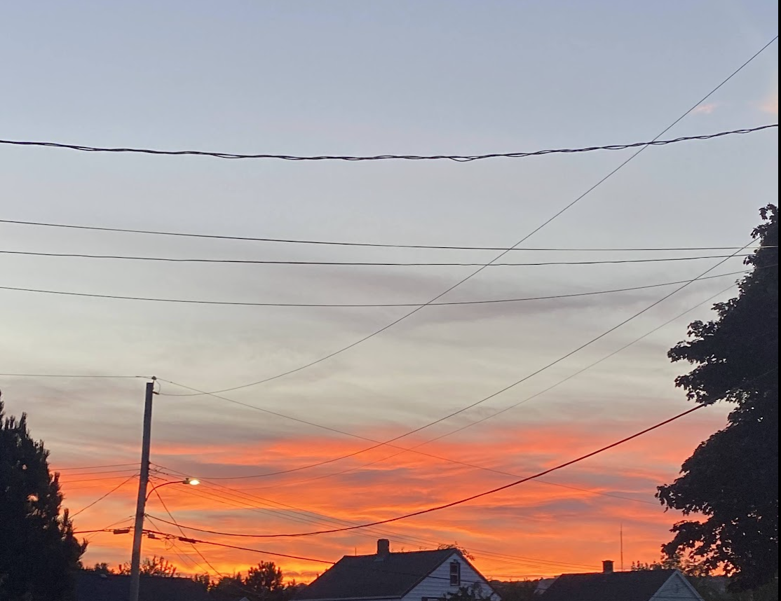
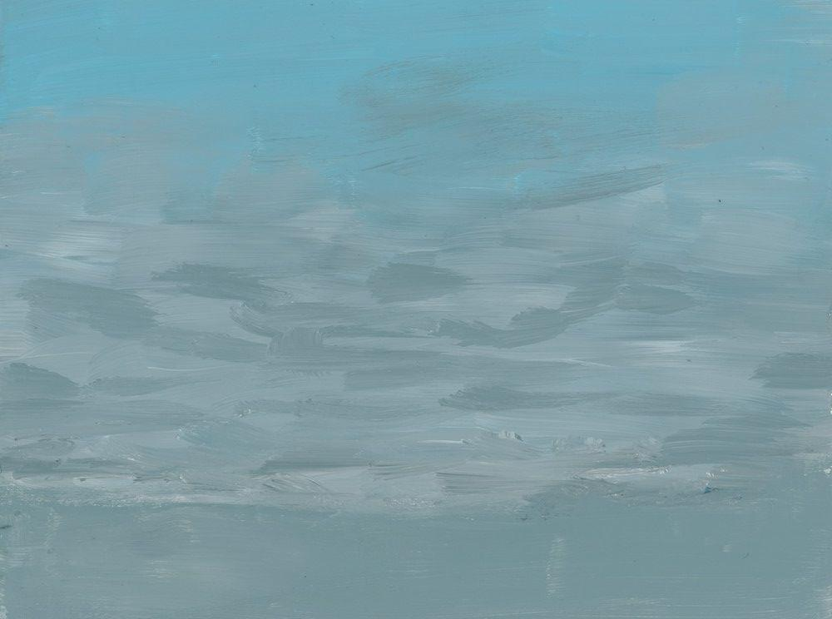
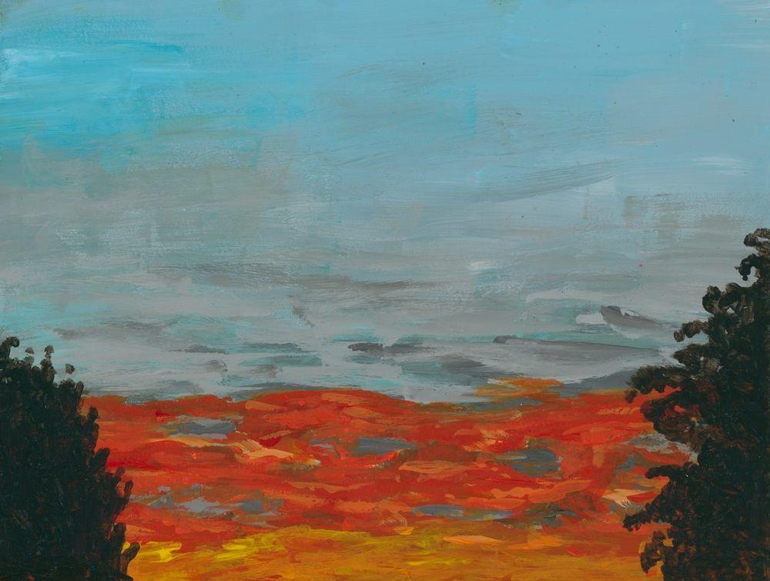
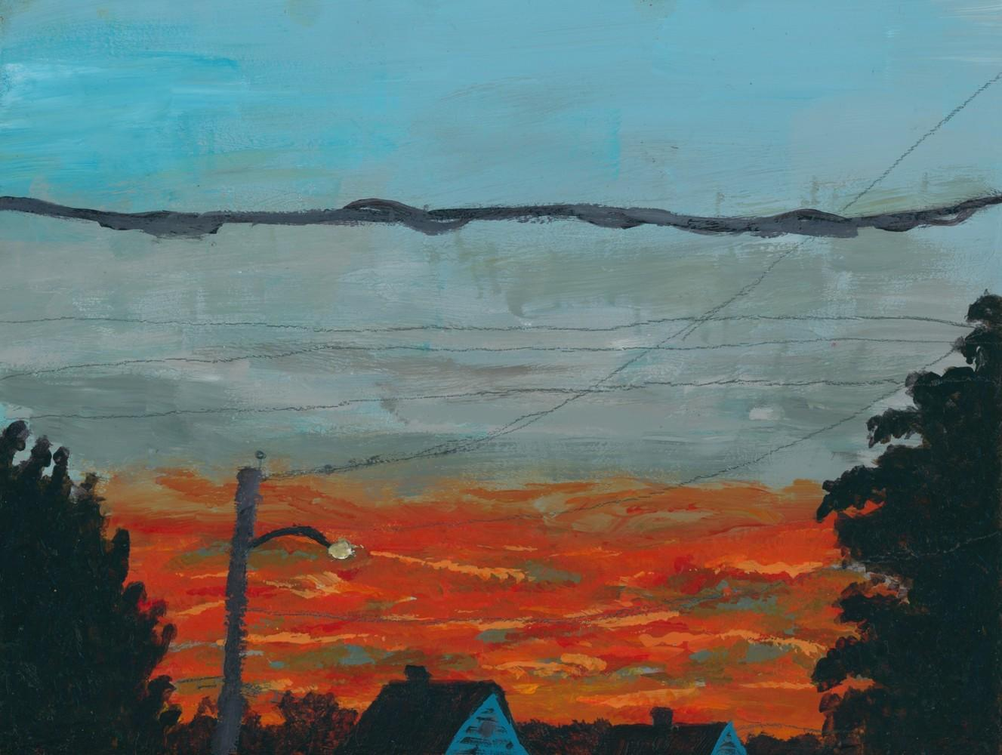
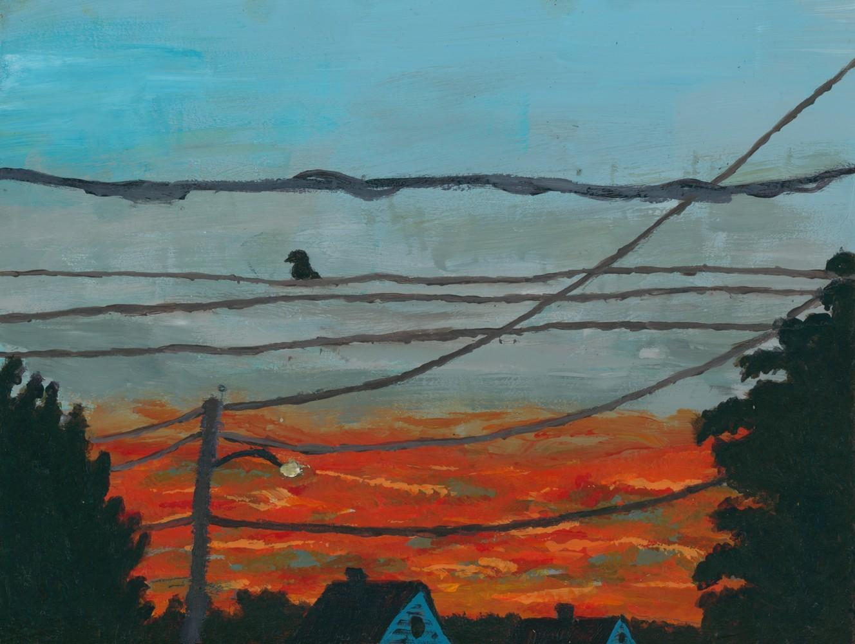
Sophia Hewitt

Slide 27
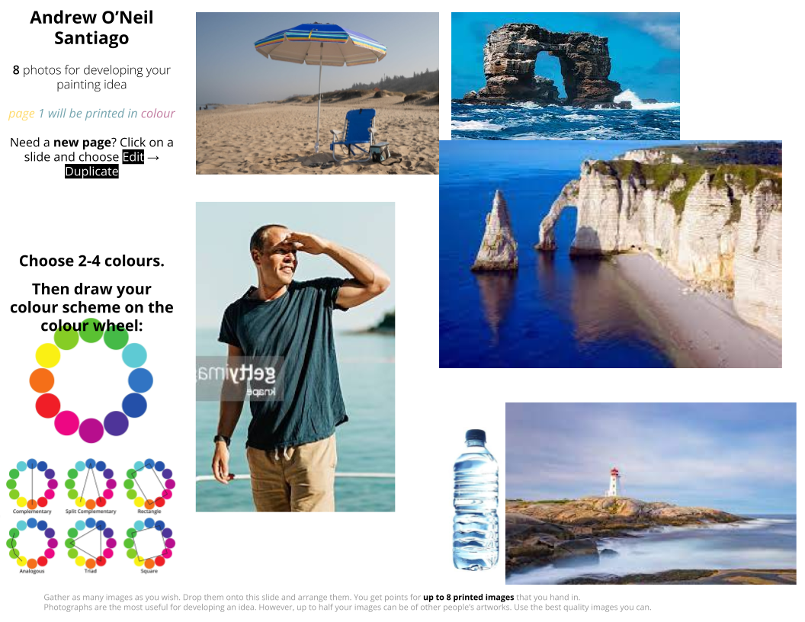
Gather your reference images
اجمع صورك المرجعية
收集参考图片
تصاویر مرجع خود را جمع‌آوری کنید
Sammeln Sie Ihre Referenzbilder
अपनी संदर्भ छवियां एकत्र करें
참조 이미지를 수집하세요
Wêneyên referansa xwe berhev bikin
Прикупите своје референтне слике
Reúne tus imágenes de referencia
Ipunin ang iyong mga reference na larawan
Зберіть свої довідкові зображення
Notes:
Current Art 11 languages next to English, Summer 2025 generated on 10/30/2025
Gather your reference images
===
shqiptare - Albanian
Mblidhni imazhet tuaja referuese
አማርኛ - Amharic
የማጣቀሻ ምስሎችዎን ይሰብስቡ
عربي - Arabic
اجمع صورك المرجعية
հայերեն - Armenian
Հավաքեք ձեր հղման պատկերները
Català - Catalan
Reuneix les teves imatges de referència
中文 - Chinese
收集参考图片
Nederlands - Dutch
Verzamel uw referentiebeelden
فارسی - Farsi
تصاویر مرجع خود را جمع‌آوری کنید
Français - French
Rassemblez vos images de référence
Deutsch - German
Sammeln Sie Ihre Referenzbilder
ગુજરાતી - Gujarati
તમારા સંદર્ભ છબીઓ એકત્રિત કરો
हिंदी - Hindi
अपनी संदर्भ छवियां एकत्र करें
Italiano - Italian
Raccogli le tue immagini di riferimento
日本語 - Japanese
参考画像を集める
한국어 - Korean
참조 이미지를 수집하세요
Kurdî - Kurdish
Wêneyên referansa xwe berhev bikin
Melayu - Malay
Kumpulkan imej rujukan anda
മലയാളം - Malayalam
നിങ്ങളുടെ റഫറൻസ് ചിത്രങ്ങൾ ശേഖരിക്കുക
नेपाली - Nepali
आफ्ना सन्दर्भ छविहरू सङ्कलन गर्नुहोस्
پښتو - Pashto
خپل د حوالې انځورونه راټول کړئ
Português - Portuguese
Reúna suas imagens de referência.
ਪੰਜਾਬੀ - Punjabi
ਆਪਣੇ ਹਵਾਲੇ ਚਿੱਤਰ ਇਕੱਠੇ ਕਰੋ
Русский - Russian
Соберите свои референсные изображения
српски - Serbian
Прикупите своје референтне слике
Soomaali - Somali
Soo ururi sawirada tixraacaada
Español - Spanish
Reúne tus imágenes de referencia
basa Sunda - Sundanese
Kumpulkeun gambar rujukan anjeun
kiswahili - Swahili
Kusanya picha zako za kumbukumbu
svenska - Swedish
Samla dina referensbilder
Tagalog
Ipunin ang iyong mga reference na larawan
தமிழ் - Tamil
உங்கள் குறிப்பு படங்களை சேகரிக்கவும்.
แบบไทย - Thai
รวบรวมภาพอ้างอิงของคุณ
Türkçe - Turkish
Referans görsellerinizi toplayın
Українська - Ukrainian
Зберіть свої довідкові зображення
اردو - Urdu
اپنی حوالہ جاتی تصاویر جمع کریں۔
Tiếng Việt - Vietnamese
Thu thập hình ảnh tham khảo của bạn

Slide 28
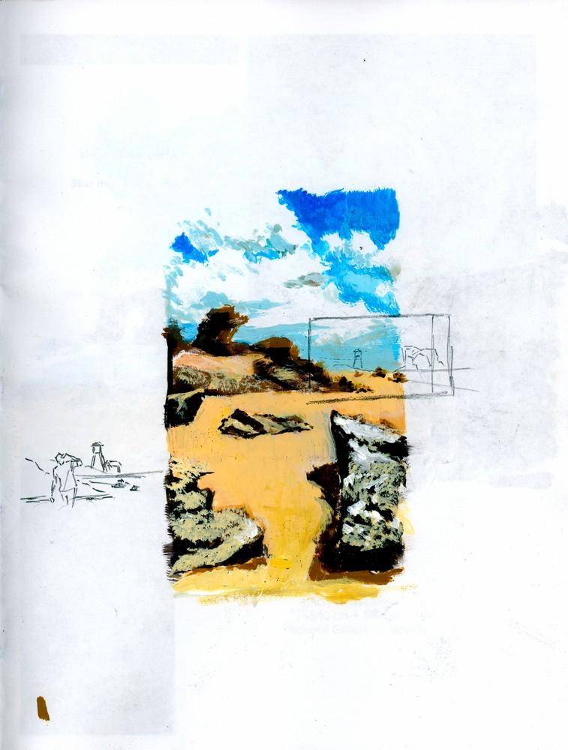
Practice your skills and composition
مارس مهاراتك وتكوينك
练习你的写作技巧和作曲能力
مهارت‌ها و ترکیب‌بندی خود را تمرین کنید
Übe deine Fähigkeiten und Komposition.
अपने कौशल और रचना का अभ्यास करें
기술과 작문을 연습하세요
Hunera xwe û çêkirina kompozîsyonê pratîk bikin
Вежбајте своје вештине и композицију
Practica tus habilidades y composición.
Sanayin ang iyong mga kasanayan at komposisyon
Практикуйте свої навички та композицію
Notes:
Current Art 11 languages next to English, Summer 2025 generated on 10/30/2025
Practice your skills and composition
===
shqiptare - Albanian
Praktikoni aftësitë dhe kompozimin tuaj
አማርኛ - Amharic
ችሎታህን እና ቅንብርህን ተለማመድ
عربي - Arabic
مارس مهاراتك وتكوينك
հայերեն - Armenian
Մարզեք ձեր հմտությունները և կազմը
Català - Catalan
Practica les teves habilitats i composició
中文 - Chinese
练习你的写作技巧和作曲能力
Nederlands - Dutch
Oefen je vaardigheden en compositie
فارسی - Farsi
مهارت‌ها و ترکیب‌بندی خود را تمرین کنید
Français - French
Pratiquez vos compétences et votre composition
Deutsch - German
Übe deine Fähigkeiten und Komposition.
ગુજરાતી - Gujarati
તમારી કુશળતા અને રચનાનો અભ્યાસ કરો
हिंदी - Hindi
अपने कौशल और रचना का अभ्यास करें
Italiano - Italian
Esercita le tue abilità e la tua composizione
日本語 - Japanese
スキルと作文を練習する
한국어 - Korean
기술과 작문을 연습하세요
Kurdî - Kurdish
Hunera xwe û çêkirina kompozîsyonê pratîk bikin
Melayu - Malay
Latih kemahiran dan komposisi anda
മലയാളം - Malayalam
നിങ്ങളുടെ കഴിവുകളും രചനയും പരിശീലിക്കുക
नेपाली - Nepali
आफ्नो सीप र रचना अभ्यास गर्नुहोस्
پښتو - Pashto
خپل مهارتونه او جوړښت تمرین کړئ
Português - Portuguese
Aprimore suas habilidades e sua composição.
ਪੰਜਾਬੀ - Punjabi
ਆਪਣੇ ਹੁਨਰ ਅਤੇ ਰਚਨਾ ਦਾ ਅਭਿਆਸ ਕਰੋ
Русский - Russian
Практикуйте свои навыки и сочинение
српски - Serbian
Вежбајте своје вештине и композицију
Soomaali - Somali
Ku celceli xirfadahaaga iyo halabuurkaaga
Español - Spanish
Practica tus habilidades y composición.
basa Sunda - Sundanese
Latih kaahlian sareng komposisi anjeun
kiswahili - Swahili
Fanya mazoezi ya ustadi wako na utunzi
svenska - Swedish
Öva dina färdigheter och komposition
Tagalog
Sanayin ang iyong mga kasanayan at komposisyon
தமிழ் - Tamil
உங்கள் திறமைகளையும் அமைப்பையும் பயிற்சி செய்யுங்கள்
แบบไทย - Thai
ฝึกฝนทักษะและการแต่งเพลงของคุณ
Türkçe - Turkish
Becerilerinizi ve kompozisyonunuzu geliştirin
Українська - Ukrainian
Практикуйте свої навички та композицію
اردو - Urdu
اپنی مہارت اور ساخت کی مشق کریں۔
Tiếng Việt - Vietnamese
Luyện tập kỹ năng và sáng tác của bạn

Slide 29

Choose your colour scheme
اختر نظام الألوان الخاص بك
选择您的配色方案
طرح رنگی خود را انتخاب کنید
Wählen Sie Ihr Farbschema
अपनी रंग योजना चुनें
색상 구성표를 선택하세요
Şêweya rengê xwe hilbijêre
Изаберите своју шему боја
Elige tu combinación de colores
Piliin ang iyong scheme ng kulay
Оберіть свою кольорову гаму
Notes:
Current Art 11 languages next to English, Summer 2025 generated on 10/30/2025
Choose your colour scheme
===
shqiptare - Albanian
Zgjidhni skemën tuaj të ngjyrave
አማርኛ - Amharic
የቀለም ዘዴዎን ይምረጡ
عربي - Arabic
اختر نظام الألوان الخاص بك
հայերեն - Armenian
Ընտրեք ձեր գունային սխեման
Català - Catalan
Trieu la vostra combinació de colors
中文 - Chinese
选择您的配色方案
Nederlands - Dutch
Kies uw kleurenschema
فارسی - Farsi
طرح رنگی خود را انتخاب کنید
Français - French
Choisissez votre palette de couleurs
Deutsch - German
Wählen Sie Ihr Farbschema
ગુજરાતી - Gujarati
તમારી રંગ યોજના પસંદ કરો
हिंदी - Hindi
अपनी रंग योजना चुनें
Italiano - Italian
Scegli la tua combinazione di colori
日本語 - Japanese
カラースキームを選択する
한국어 - Korean
색상 구성표를 선택하세요
Kurdî - Kurdish
Şêweya rengê xwe hilbijêre
Melayu - Malay
Pilih skema warna anda
മലയാളം - Malayalam
നിങ്ങളുടെ വർണ്ണ സ്കീം തിരഞ്ഞെടുക്കുക
नेपाली - Nepali
आफ्नो रङ योजना छान्नुहोस्
پښتو - Pashto
خپل د رنګ سکیم غوره کړئ
Português - Portuguese
Escolha sua paleta de cores.
ਪੰਜਾਬੀ - Punjabi
ਆਪਣੀ ਰੰਗ ਸਕੀਮ ਚੁਣੋ
Русский - Russian
Выберите цветовую схему
српски - Serbian
Изаберите своју шему боја
Soomaali - Somali
Dooro qaabka midabkaaga
Español - Spanish
Elige tu combinación de colores
basa Sunda - Sundanese
Pilih skéma warna anjeun
kiswahili - Swahili
Chagua mpango wako wa rangi
svenska - Swedish
Välj ditt färgschema
Tagalog
Piliin ang iyong scheme ng kulay
தமிழ் - Tamil
உங்கள் வண்ணத் திட்டத்தைத் தேர்வுசெய்யவும்
แบบไทย - Thai
เลือกรูปแบบสีของคุณ
Türkçe - Turkish
Renk düzeninizi seçin
Українська - Ukrainian
Оберіть свою кольорову гаму
اردو - Urdu
اپنی رنگ سکیم کا انتخاب کریں۔
Tiếng Việt - Vietnamese
Chọn bảng màu của bạn

Slide 30

Paint a coloured background
اختر نظام الألوان الخاص بك
选择您的配色方案
طرح رنگی خود را انتخاب کنید
Wählen Sie Ihr Farbschema
अपनी रंग योजना चुनें
색상 구성표를 선택하세요
Şêweya rengê xwe hilbijêre
Изаберите своју шему боја
Elige tu combinación de colores
Piliin ang iyong scheme ng kulay
Оберіть свою кольорову гаму
Notes:
Current Art 11 languages next to English, Summer 2025 generated on 10/30/2025
Choose your colour scheme
===
shqiptare - Albanian
Zgjidhni skemën tuaj të ngjyrave
አማርኛ - Amharic
የቀለም ዘዴዎን ይምረጡ
عربي - Arabic
اختر نظام الألوان الخاص بك
հայերեն - Armenian
Ընտրեք ձեր գունային սխեման
Català - Catalan
Trieu la vostra combinació de colors
中文 - Chinese
选择您的配色方案
Nederlands - Dutch
Kies uw kleurenschema
فارسی - Farsi
طرح رنگی خود را انتخاب کنید
Français - French
Choisissez votre palette de couleurs
Deutsch - German
Wählen Sie Ihr Farbschema
ગુજરાતી - Gujarati
તમારી રંગ યોજના પસંદ કરો
हिंदी - Hindi
अपनी रंग योजना चुनें
Italiano - Italian
Scegli la tua combinazione di colori
日本語 - Japanese
カラースキームを選択する
한국어 - Korean
색상 구성표를 선택하세요
Kurdî - Kurdish
Şêweya rengê xwe hilbijêre
Melayu - Malay
Pilih skema warna anda
മലയാളം - Malayalam
നിങ്ങളുടെ വർണ്ണ സ്കീം തിരഞ്ഞെടുക്കുക
नेपाली - Nepali
आफ्नो रङ योजना छान्नुहोस्
پښتو - Pashto
خپل د رنګ سکیم غوره کړئ
Português - Portuguese
Escolha sua paleta de cores.
ਪੰਜਾਬੀ - Punjabi
ਆਪਣੀ ਰੰਗ ਸਕੀਮ ਚੁਣੋ
Русский - Russian
Выберите цветовую схему
српски - Serbian
Изаберите своју шему боја
Soomaali - Somali
Dooro qaabka midabkaaga
Español - Spanish
Elige tu combinación de colores
basa Sunda - Sundanese
Pilih skéma warna anjeun
kiswahili - Swahili
Chagua mpango wako wa rangi
svenska - Swedish
Välj ditt färgschema
Tagalog
Piliin ang iyong scheme ng kulay
தமிழ் - Tamil
உங்கள் வண்ணத் திட்டத்தைத் தேர்வுசெய்யவும்
แบบไทย - Thai
เลือกรูปแบบสีของคุณ
Türkçe - Turkish
Renk düzeninizi seçin
Українська - Ukrainian
Оберіть свою кольорову гаму
اردو - Urdu
اپنی رنگ سکیم کا انتخاب کریں۔
Tiếng Việt - Vietnamese
Chọn bảng màu của bạn

Slide 31
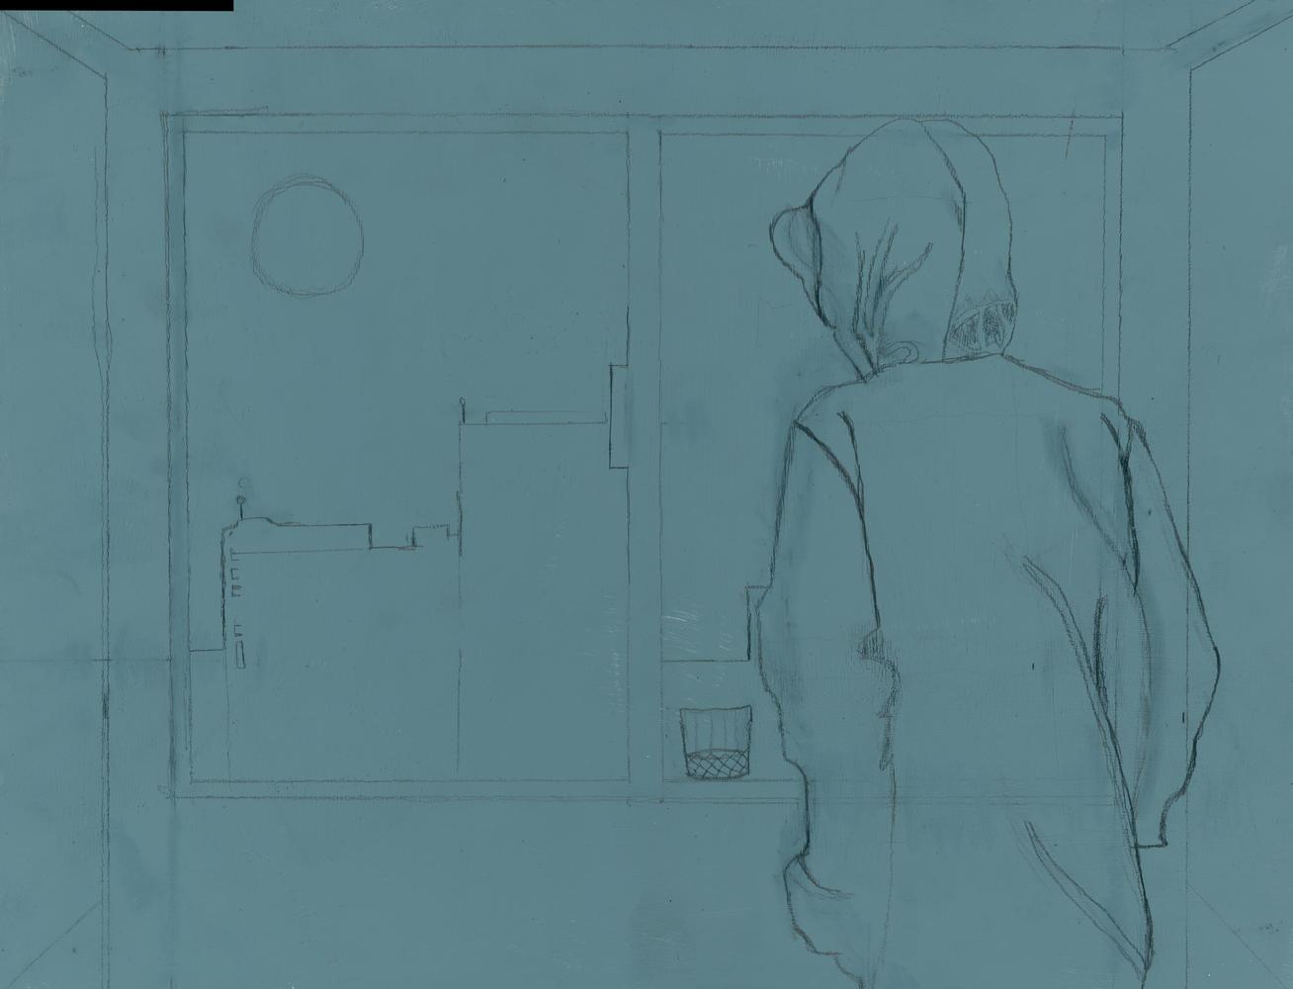
Sketch out your artwork
رسم خلفية ملونة
绘制彩色背景
یک پس‌زمینه رنگی بکشید
Male einen farbigen Hintergrund
रंगीन पृष्ठभूमि पेंट करें
색깔 있는 배경을 칠하다
Paşxaneyek rengîn boyax bike
Обојите позадину у боји
Pinta un fondo de color
Kulayan ang isang may kulay na background
Намалюйте кольоровий фон
Notes:
Current Art 11 languages next to English, Summer 2025 generated on 10/30/2025
Paint a coloured background
===
shqiptare - Albanian
Ngjyrosni një sfond me ngjyra
አማርኛ - Amharic
ባለቀለም ዳራ ይሳሉ
عربي - Arabic
رسم خلفية ملونة
հայերեն - Armenian
Գունավոր ֆոն նկարելը
Català - Catalan
Pinta un fons de color
中文 - Chinese
绘制彩色背景
Nederlands - Dutch
Schilder een gekleurde achtergrond
فارسی - Farsi
یک پس‌زمینه رنگی بکشید
Français - French
Peindre un fond coloré
Deutsch - German
Male einen farbigen Hintergrund
ગુજરાતી - Gujarati
રંગીન પૃષ્ઠભૂમિ રંગ કરો
हिंदी - Hindi
रंगीन पृष्ठभूमि पेंट करें
Italiano - Italian
Dipingi uno sfondo colorato
日本語 - Japanese
色付きの背景を描く
한국어 - Korean
색깔 있는 배경을 칠하다
Kurdî - Kurdish
Paşxaneyek rengîn boyax bike
Melayu - Malay
Cat latar belakang berwarna
മലയാളം - Malayalam
നിറമുള്ള പശ്ചാത്തലം വരയ്ക്കുക
नेपाली - Nepali
रंगीन पृष्ठभूमि रंगाउनुहोस्
پښتو - Pashto
رنګین پس منظر رنګ کړئ
Português - Portuguese
Pinte um fundo colorido
ਪੰਜਾਬੀ - Punjabi
ਰੰਗੀਨ ਪਿਛੋਕੜ ਪੇਂਟ ਕਰੋ
Русский - Russian
Нарисуйте цветной фон
српски - Serbian
Обојите позадину у боји
Soomaali - Somali
Rinji asal midab leh
Español - Spanish
Pinta un fondo de color
basa Sunda - Sundanese
Cet latar tukang warna
kiswahili - Swahili
Rangi asili ya rangi
svenska - Swedish
Måla en färgad bakgrund
Tagalog
Kulayan ang isang may kulay na background
தமிழ் - Tamil
வண்ண பின்னணியை வரையவும்.
แบบไทย - Thai
ทาสีพื้นหลังให้เป็นสี
Türkçe - Turkish
Renkli bir arka plan boyayın
Українська - Ukrainian
Намалюйте кольоровий фон
اردو - Urdu
رنگین پس منظر پینٹ کریں۔
Tiếng Việt - Vietnamese
Sơn một nền màu

Slide 32
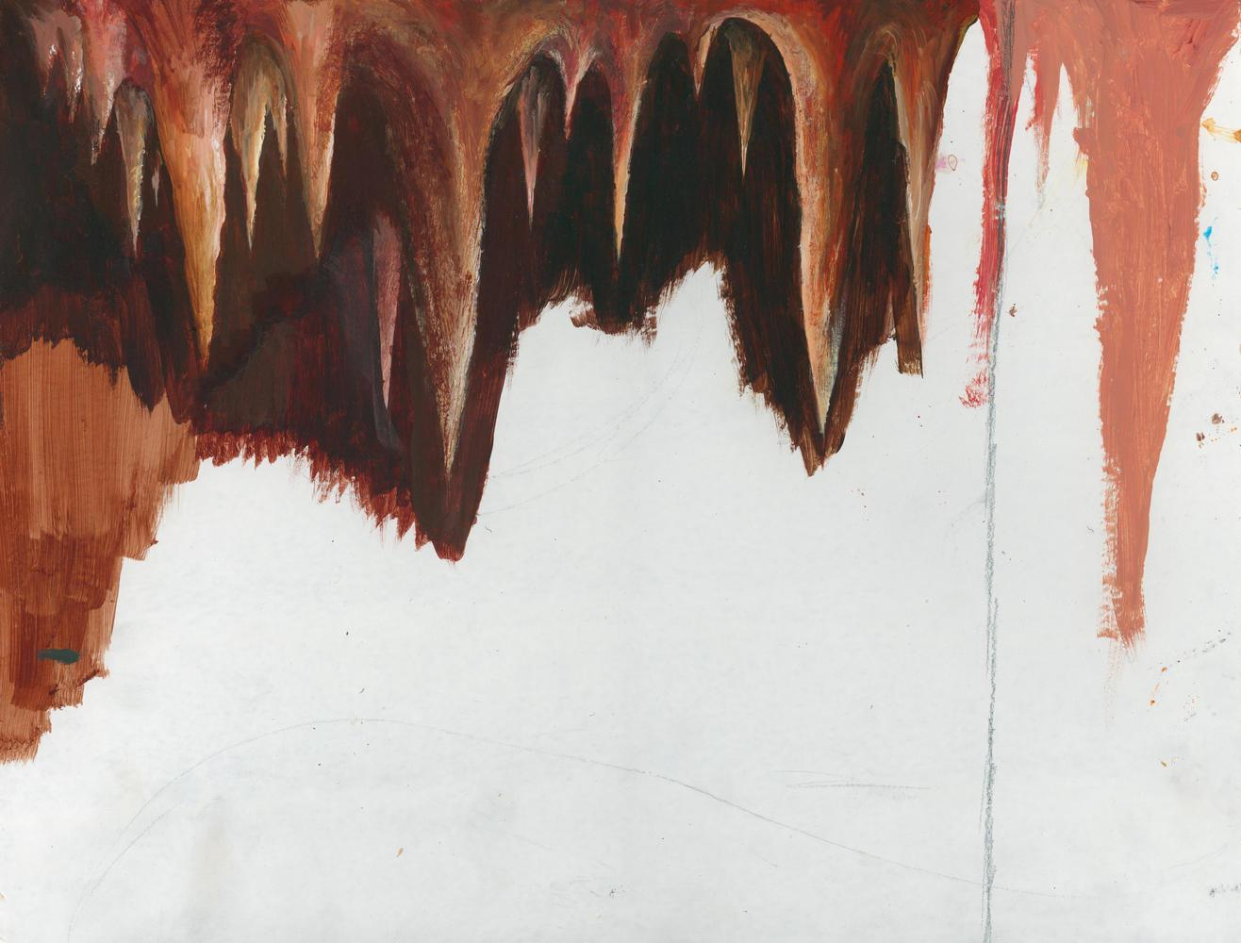
Begin painting with the background and darks
ابدأ الرسم بالخلفية والظلام
先从背景和暗部开始画。
نقاشی را با پس‌زمینه و رنگ‌های تیره شروع کنید
Beginnen Sie mit dem Malen des Hintergrunds und der dunklen Bereiche.
पृष्ठभूमि और अंधेरे से चित्रकारी शुरू करें
배경과 어두운 부분부터 페인팅을 시작합니다.
Bi paşxane û tarîyan dest bi boyaxkirinê bikin
Почните сликање са позадином и тамним бојама
Comienza a pintar con el fondo y las zonas oscuras.
Magsimulang magpinta gamit ang background at madilim
Почніть малювати з фону та темних тонів
Notes:
Current Art 11 languages next to English, Summer 2025 generated on 10/30/2025
Begin painting with the background and darks
===
shqiptare - Albanian
Filloni të pikturoni me sfondin dhe ngjyrat e errëta
አማርኛ - Amharic
ከበስተጀርባ እና ጨለማዎች ጋር መቀባት ይጀምሩ
عربي - Arabic
ابدأ الرسم بالخلفية والظلام
հայերեն - Armenian
Սկսեք նկարել ֆոնով և մութ գույներով
Català - Catalan
Comença a pintar amb el fons i les fosques
中文 - Chinese
先从背景和暗部开始画。
Nederlands - Dutch
Begin met schilderen met de achtergrond en de donkere tinten
فارسی - Farsi
نقاشی را با پس‌زمینه و رنگ‌های تیره شروع کنید
Français - French
Commencez par peindre le fond et les zones sombres.
Deutsch - German
Beginnen Sie mit dem Malen des Hintergrunds und der dunklen Bereiche.
ગુજરાતી - Gujarati
પૃષ્ઠભૂમિ અને ઘાટા રંગથી રંગવાનું શરૂ કરો.
हिंदी - Hindi
पृष्ठभूमि और अंधेरे से चित्रकारी शुरू करें
Italiano - Italian
Inizia a dipingere con lo sfondo e le zone scure
日本語 - Japanese
背景と暗い部分からペイントを始める
한국어 - Korean
배경과 어두운 부분부터 페인팅을 시작합니다.
Kurdî - Kurdish
Bi paşxane û tarîyan dest bi boyaxkirinê bikin
Melayu - Malay
Mula melukis dengan latar belakang dan gelap
മലയാളം - Malayalam
പശ്ചാത്തലവും ഇരുണ്ട നിറവും ഉപയോഗിച്ച് വരയ്ക്കാൻ തുടങ്ങുക.
नेपाली - Nepali
पृष्ठभूमि र अँध्यारोबाट चित्रकला सुरु गर्नुहोस्।
پښتو - Pashto
د شاليد او تياره رنګونو سره رنګ کول پيل کړئ
Português - Portuguese
Comece a pintar com o fundo e as áreas escuras.
ਪੰਜਾਬੀ - Punjabi
ਬੈਕਗ੍ਰਾਊਂਡ ਅਤੇ ਹਨੇਰਿਆਂ ਨਾਲ ਪੇਂਟਿੰਗ ਸ਼ੁਰੂ ਕਰੋ।
Русский - Russian
Начните рисовать с фона и темных тонов.
српски - Serbian
Почните сликање са позадином и тамним бојама
Soomaali - Somali
Ku bilow rinjiyeynta asalka iyo mugdiga
Español - Spanish
Comienza a pintar con el fondo y las zonas oscuras.
basa Sunda - Sundanese
Mimitian ngalukis sareng latar sareng poék
kiswahili - Swahili
Anza uchoraji na mandharinyuma na giza
svenska - Swedish
Börja måla med bakgrunden och mörkret
Tagalog
Magsimulang magpinta gamit ang background at madilim
தமிழ் - Tamil
பின்னணி மற்றும் இருட்டுகளுடன் ஓவியம் தீட்டத் தொடங்குங்கள்.
แบบไทย - Thai
เริ่มลงสีด้วยพื้นหลังและสีเข้ม
Türkçe - Turkish
Arka plan ve koyu renklerle boyamaya başlayın
Українська - Ukrainian
Почніть малювати з фону та темних тонів
اردو - Urdu
پس منظر اور اندھیرے کے ساتھ پینٹنگ شروع کریں۔
Tiếng Việt - Vietnamese
Bắt đầu vẽ với nền và vùng tối

Slide 34
🖌️✨📷🌟🖌️
Take photographs of your painting at the end of each day, even if it is a private one
التقط صورًا للوحتك في نهاية كل يوم، حتى لو كانت لوحة خاصة
每天结束时都要给你的画作拍照，即使是私人画作。
در پایان هر روز، حتی اگر نقاشی‌تان خصوصی است، از آن عکس بگیرید.
Fotografieren Sie Ihr Gemälde am Ende jedes Tages, auch wenn es sich um ein privates Gemälde handelt.
प्रत्येक दिन के अंत में अपनी पेंटिंग की तस्वीरें लें, भले ही वह निजी हो
개인 소장품일지라도 매일 작업 종료 시 그림 사진을 찍어 두세요.
Di dawiya her rojê de wêneyên tabloya xwe bigirin, her çend ew rojek taybet be jî
Фотографишите своју слику на крају сваког дана, чак и ако је у питању приватна фотографија.
Al final de cada día, toma fotografías de tu pintura, incluso si es una obra privada.
Kumuha ng mga larawan ng iyong pagpipinta sa pagtatapos ng bawat araw, kahit na ito ay pribado
Фотографуйте свою картину в кінці кожного дня, навіть якщо це приватна робота.
Notes:
Current Art 11 languages next to English, Summer 2025 generated on 10/30/2025
Take photographs of your painting at the end of each day, even if it is a private one
===
shqiptare - Albanian
Bëni fotografi të pikturës suaj në fund të çdo dite, edhe nëse është private
አማርኛ - Amharic
ምንም እንኳን የግል ቢሆንም የስእልዎን ፎቶግራፎች በእያንዳንዱ ቀን መጨረሻ ላይ ያንሱ
عربي - Arabic
التقط صورًا للوحتك في نهاية كل يوم، حتى لو كانت لوحة خاصة
հայերեն - Armenian
Յուրաքանչյուր օրվա վերջում լուսանկարեք ձեր նկարը, նույնիսկ եթե այն անձնական է
Català - Catalan
Fes fotografies de la teva pintura al final de cada dia, fins i tot si és una activitat privada.
中文 - Chinese
每天结束时都要给你的画作拍照，即使是私人画作。
Nederlands - Dutch
Maak aan het einde van elke dag foto's van uw schilderij, zelfs als het een privéschilderij is
فارسی - Farsi
در پایان هر روز، حتی اگر نقاشی‌تان خصوصی است، از آن عکس بگیرید.
Français - French
Prenez des photos de votre tableau à la fin de chaque journée, même s'il est privé.
Deutsch - German
Fotografieren Sie Ihr Gemälde am Ende jedes Tages, auch wenn es sich um ein privates Gemälde handelt.
ગુજરાતી - Gujarati
દરેક દિવસના અંતે તમારા ચિત્રના ફોટોગ્રાફ્સ લો, પછી ભલે તે ખાનગી હોય.
हिंदी - Hindi
प्रत्येक दिन के अंत में अपनी पेंटिंग की तस्वीरें लें, भले ही वह निजी हो
Italiano - Italian
Scatta fotografie del tuo dipinto alla fine di ogni giornata, anche se è privata
日本語 - Japanese
たとえプライベートな一日であっても、一日の終わりには絵の写真を撮りましょう。
한국어 - Korean
개인 소장품일지라도 매일 작업 종료 시 그림 사진을 찍어 두세요.
Kurdî - Kurdish
Di dawiya her rojê de wêneyên tabloya xwe bigirin, her çend ew rojek taybet be jî
Melayu - Malay
Ambil gambar lukisan anda pada penghujung setiap hari, walaupun ia adalah lukisan peribadi
മലയാളം - Malayalam
ഓരോ ദിവസത്തിന്റെയും അവസാനം നിങ്ങളുടെ പെയിന്റിംഗിന്റെ ഫോട്ടോകൾ എടുക്കുക, അത് ഒരു സ്വകാര്യ ചിത്രമാണെങ്കിൽ പോലും.
नेपाली - Nepali
प्रत्येक दिनको अन्त्यमा आफ्नो चित्रकलाको तस्बिर खिच्नुहोस्, चाहे त्यो निजी नै किन नहोस्।
پښتو - Pashto
د هرې ورځې په پای کې د خپل انځور عکسونه واخلئ، حتی که دا شخصي وي.
Português - Portuguese
Fotografe sua pintura ao final de cada dia, mesmo que seja uma sessão particular.
ਪੰਜਾਬੀ - Punjabi
ਹਰ ਦਿਨ ਦੇ ਅੰਤ ਵਿੱਚ ਆਪਣੀ ਪੇਂਟਿੰਗ ਦੀਆਂ ਫੋਟੋਆਂ ਖਿੱਚੋ, ਭਾਵੇਂ ਇਹ ਇੱਕ ਨਿੱਜੀ ਪੇਂਟਿੰਗ ਹੀ ਕਿਉਂ ਨਾ ਹੋਵੇ।
Русский - Russian
Фотографируйте свою картину в конце каждого дня, даже если это личный день.
српски - Serbian
Фотографишите своју слику на крају сваког дана, чак и ако је у питању приватна фотографија.
Soomaali - Somali
Sawirro ka qaad rinjiyeyntaaga dhammaadka maalin kasta, xitaa haddii uu yahay mid gaar ah
Español - Spanish
Al final de cada día, toma fotografías de tu pintura, incluso si es una obra privada.
basa Sunda - Sundanese
Candak poto lukisan anjeun dina ahir unggal dinten, sanajan éta téh hiji pribadi
kiswahili - Swahili
Piga picha za uchoraji wako mwishoni mwa kila siku, hata ikiwa ni wa faragha
svenska - Swedish
Ta fotografier av din målning i slutet av varje dag, även om det är en privat sådan.
Tagalog
Kumuha ng mga larawan ng iyong pagpipinta sa pagtatapos ng bawat araw, kahit na ito ay pribado
தமிழ் - Tamil
ஒவ்வொரு நாளின் முடிவிலும் உங்கள் ஓவியத்தின் புகைப்படங்களை எடுத்துக் கொள்ளுங்கள், அது ஒரு தனிப்பட்ட ஓவியமாக இருந்தாலும் கூட.
แบบไทย - Thai
ถ่ายรูปภาพวาดของคุณในตอนท้ายของแต่ละวัน แม้ว่าจะเป็นงานส่วนตัวก็ตาม
Türkçe - Turkish
Özel bir gün bile olsa, her günün sonunda resminizin fotoğraflarını çekin
Українська - Ukrainian
Фотографуйте свою картину в кінці кожного дня, навіть якщо це приватна робота.
اردو - Urdu
ہر دن کے اختتام پر اپنی پینٹنگ کی تصویریں لیں، چاہے وہ پرائیویٹ ہو۔
Tiếng Việt - Vietnamese
Chụp ảnh bức tranh của bạn vào cuối mỗi ngày, ngay cả khi đó là bức tranh riêng tư

Slide 35
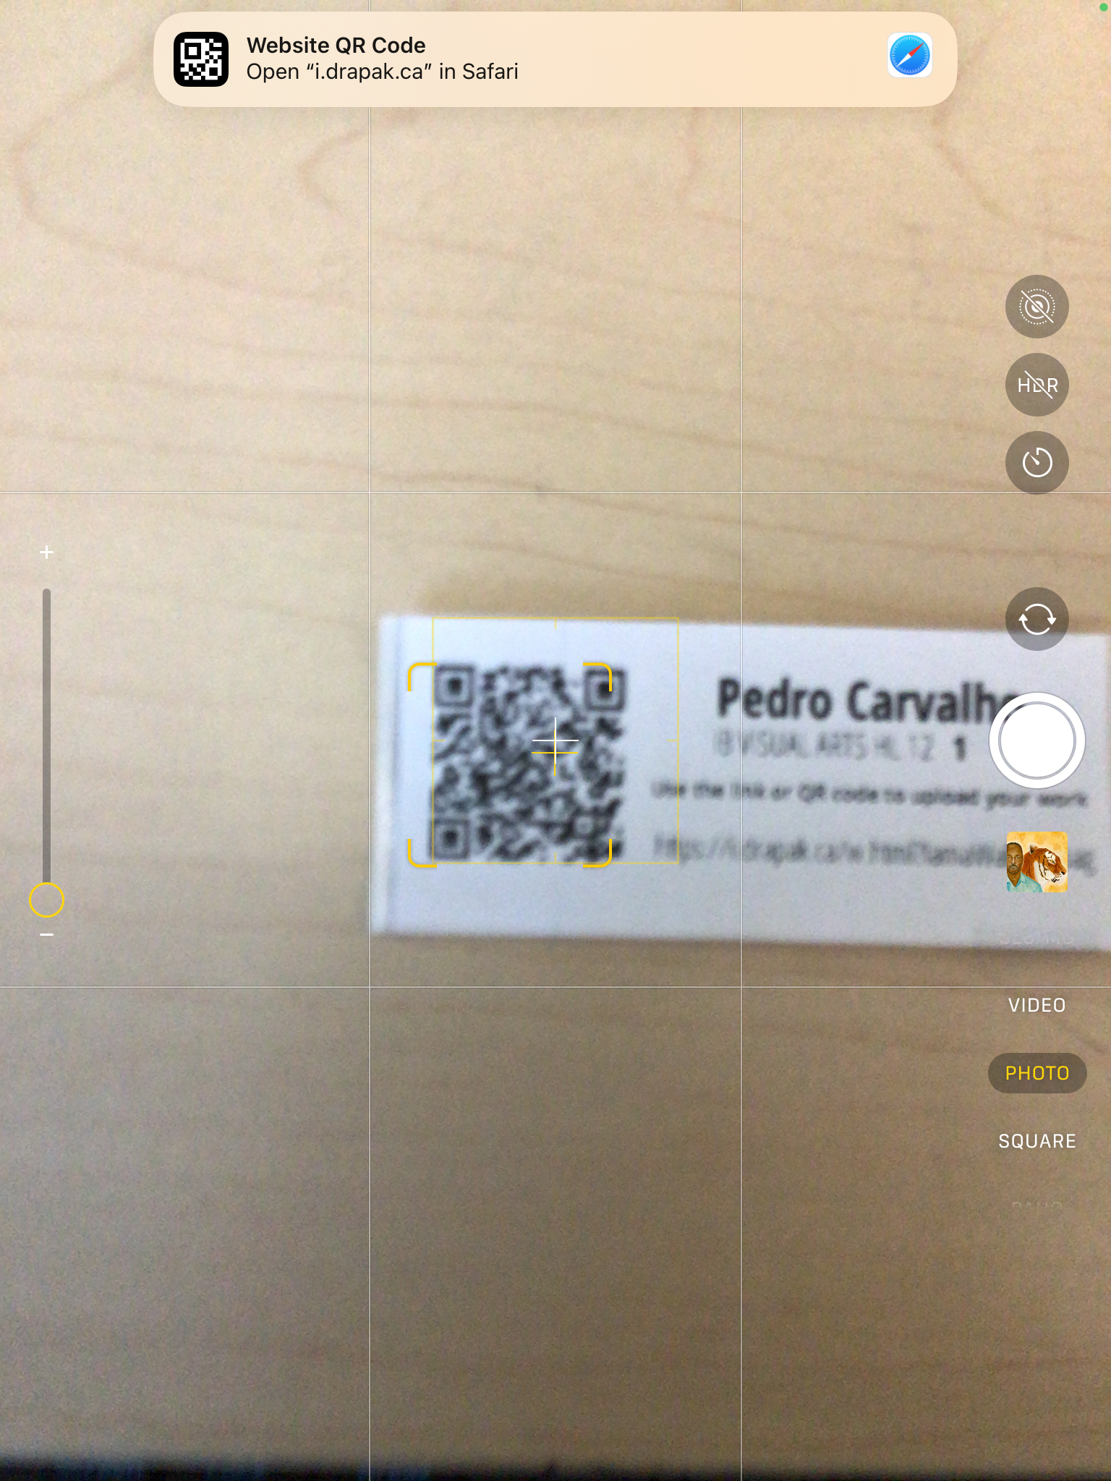
Ask your teacher to take a photo of your work
የስራዎን ፎቶ እንዲያነሳ አስተማሪዎን ይጠይቁ
اطلب من معلمك أن يلتقط صورة لعملك
Demana al teu professor/a que faci una foto de la teva feina
请老师帮你拍一张作品的照片
از معلمتان بخواهید از کارتان عکس بگیرد
अपने शिक्षक से अपने काम की तस्वीर लेने के लिए कहें
先生にあなたの作品の写真を撮ってもらいましょう
선생님께 당신의 작품 사진을 찍어달라고 부탁하세요
Ji mamosteyê/a xwe bixwaze ku wêneyekî xebata te bigire
Peça ao seu professor para tirar uma foto do seu trabalho.
ਆਪਣੇ ਅਧਿਆਪਕ ਨੂੰ ਆਪਣੇ ਕੰਮ ਦੀ ਫੋਟੋ ਖਿੱਚਣ ਲਈ ਕਹੋ।
Попросите учителя сфотографировать вашу работу.
Weydii macalinkaaga inuu sawir ka qaado shaqadaada
Pídele a tu profesor que te haga una foto de tu trabajo.
Mwambie mwalimu wako apige picha ya kazi yako
Hilingin sa iyong guro na kumuha ng larawan ng iyong gawa
Öğretmeninizden çalışmanızın fotoğrafını çekmesini isteyin
Попросіть свого вчителя сфотографувати вашу роботу
Yêu cầu giáo viên chụp ảnh bài làm của bạn
Notes:
Current Art 10 languages next to English, Summer 2025 generated on 10/30/2025
Ask your teacher to take a photo of your work
===
shqiptare - Albanian
Kërkoji mësuesit/mësueses të të bëjë një foto të punës tënde
አማርኛ - Amharic
የስራዎን ፎቶ እንዲያነሳ አስተማሪዎን ይጠይቁ
عربي - Arabic
اطلب من معلمك أن يلتقط صورة لعملك
հայերեն - Armenian
Խնդրեք ձեր ուսուցչին լուսանկարել ձեր աշխատանքը
Català - Catalan
Demana al teu professor/a que faci una foto de la teva feina
中文 - Chinese
请老师帮你拍一张作品的照片
Nederlands - Dutch
Vraag je leraar om een ​​foto van je werk te maken
فارسی - Farsi
از معلمتان بخواهید از کارتان عکس بگیرد
Français - French
Demandez à votre professeur de prendre une photo de votre travail
Deutsch - German
Bitten Sie Ihren Lehrer, ein Foto Ihrer Arbeit zu machen.
ગુજરાતી - Gujarati
તમારા શિક્ષકને તમારા કામનો ફોટો લેવા કહો.
हिंदी - Hindi
अपने शिक्षक से अपने काम की तस्वीर लेने के लिए कहें
Italiano - Italian
Chiedi al tuo insegnante di scattare una foto del tuo lavoro
日本語 - Japanese
先生にあなたの作品の写真を撮ってもらいましょう
한국어 - Korean
선생님께 당신의 작품 사진을 찍어달라고 부탁하세요
Kurdî - Kurdish
Ji mamosteyê/a xwe bixwaze ku wêneyekî xebata te bigire
Melayu - Malay
Minta guru anda mengambil gambar kerja anda
മലയാളം - Malayalam
നിങ്ങളുടെ ജോലിയുടെ ഒരു ഫോട്ടോ എടുക്കാൻ അധ്യാപകനോട് ആവശ്യപ്പെടുക.
नेपाली - Nepali
आफ्नो शिक्षकलाई आफ्नो कामको फोटो खिच्न भन्नुहोस्।
پښتو - Pashto
له خپل ښوونکي څخه وغواړئ چې ستاسو د کار عکس واخلي
Português - Portuguese
Peça ao seu professor para tirar uma foto do seu trabalho.
ਪੰਜਾਬੀ - Punjabi
ਆਪਣੇ ਅਧਿਆਪਕ ਨੂੰ ਆਪਣੇ ਕੰਮ ਦੀ ਫੋਟੋ ਖਿੱਚਣ ਲਈ ਕਹੋ।
Русский - Russian
Попросите учителя сфотографировать вашу работу.
српски - Serbian
Замолите наставника да вам фотографише рад
Soomaali - Somali
Weydii macalinkaaga inuu sawir ka qaado shaqadaada
Español - Spanish
Pídele a tu profesor que te haga una foto de tu trabajo.
basa Sunda - Sundanese
Tanya guru anjeun nyandak poto karya anjeun
kiswahili - Swahili
Mwambie mwalimu wako apige picha ya kazi yako
svenska - Swedish
Be din lärare att ta ett foto på ditt arbete
Tagalog
Hilingin sa iyong guro na kumuha ng larawan ng iyong gawa
தமிழ் - Tamil
உங்கள் ஆசிரியரிடம் உங்கள் வேலையைப் புகைப்படம் எடுக்கச் சொல்லுங்கள்.
แบบไทย - Thai
ขอให้ครูถ่ายรูปงานของคุณ
Türkçe - Turkish
Öğretmeninizden çalışmanızın fotoğrafını çekmesini isteyin
Українська - Ukrainian
Попросіть свого вчителя сфотографувати вашу роботу
اردو - Urdu
اپنے استاد سے اپنے کام کی تصویر لینے کو کہیں۔
Tiếng Việt - Vietnamese
Yêu cầu giáo viên chụp ảnh bài làm của bạn

Slide 36
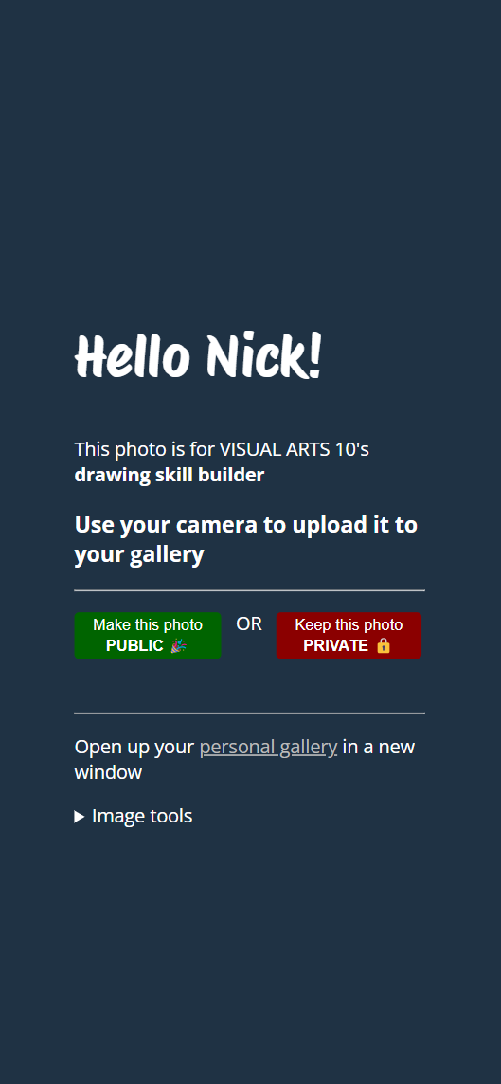
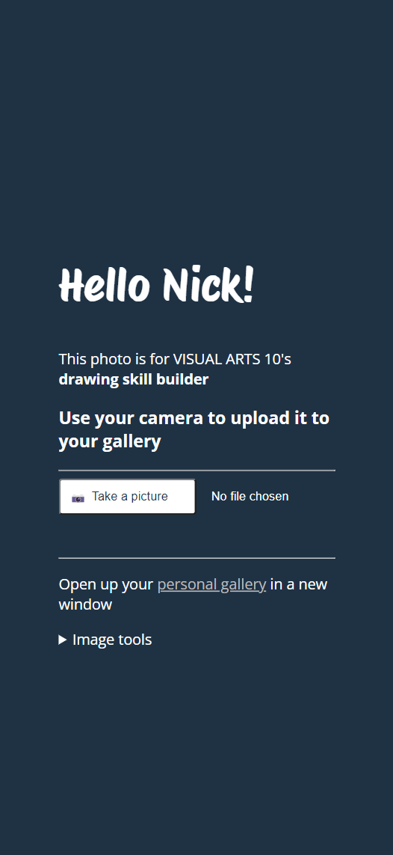
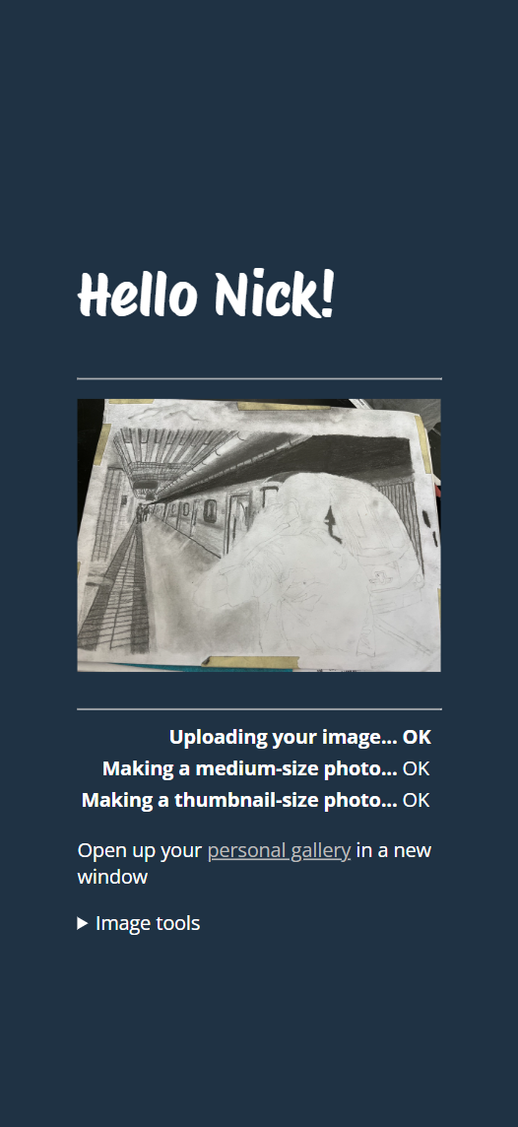
Uploading a photo to your gallery

Slide 37
Each day you take a photo you will have one less question to answer in your goal setting
في كل يوم تلتقط فيه صورة، سيكون لديك سؤال أقل للإجابة عليه في تحديد أهدافك
你每天拍一张照片，在设定目标时就少了一个需要回答的问题。
هر روزی که عکس می‌گیرید، در تعیین هدفتان یک سوال کمتر برای پاسخ دادن خواهید داشت.
Mit jedem Tag, an dem Sie ein Foto machen, müssen Sie bei der Zielsetzung eine Frage weniger beantworten.
प्रत्येक दिन जब आप एक फोटो लेंगे तो आपको अपने लक्ष्य निर्धारण में उत्तर देने के लिए एक प्रश्न कम होगा
매일 사진을 찍으면 목표 설정에 대한 답해야 할 질문이 하나씩 줄어듭니다.
Her roja ku hûn wêneyek dikişînin, di danîna armanca xwe de pirsek kêmtir heye ku hûn bersiv bidin
Сваког дана када направите фотографију, имаћете једно питање мање на које треба да одговорите приликом постављања циља.
Cada día que tomes una foto, tendrás una pregunta menos que responder en tu definición de objetivos.
Bawat araw na kukuha ka ng larawan ay magkakaroon ka ng isang mas kaunting tanong na sasagutin sa iyong setting ng layunin
З кожним днем, коли ви робите фотографію, у вас буде на одне питання менше, на яке потрібно відповісти у постановці цілей.
Notes:
Current Art 11 languages next to English, Summer 2025 generated on 10/30/2025
Each day you take a photo you will have one less question to answer in your goal setting
===
shqiptare - Albanian
Çdo ditë që bën një foto, do të kesh një pyetje më pak për t'iu përgjigjur në përcaktimin e qëllimit tënd.
አማርኛ - Amharic
በእያንዳንዱ ቀን ፎቶ ስታነሱ በግብ መቼትህ ውስጥ የምትመልስ አንድ ትንሽ ጥያቄ ይኖርሃል
عربي - Arabic
في كل يوم تلتقط فيه صورة، سيكون لديك سؤال أقل للإجابة عليه في تحديد أهدافك
հայերեն - Armenian
Յուրաքանչյուր օր, երբ լուսանկարում ես, նպատակ դնելիս կունենաս մեկ հարց պակաս պատասխանելու
Català - Catalan
Cada dia que fas una foto tindràs una pregunta menys per respondre en el teu establiment d'objectius
中文 - Chinese
你每天拍一张照片，在设定目标时就少了一个需要回答的问题。
Nederlands - Dutch
Elke dag dat u een foto maakt, heeft u één vraag minder om te beantwoorden bij het stellen van uw doelen.
فارسی - Farsi
هر روزی که عکس می‌گیرید، در تعیین هدفتان یک سوال کمتر برای پاسخ دادن خواهید داشت.
Français - French
Chaque jour où vous prenez une photo, vous aurez une question de moins à laquelle répondre dans la définition de vos objectifs.
Deutsch - German
Mit jedem Tag, an dem Sie ein Foto machen, müssen Sie bei der Zielsetzung eine Frage weniger beantworten.
ગુજરાતી - Gujarati
દરરોજ તમે એક ફોટો લો છો, તમારા ધ્યેય સેટિંગમાં તમારી પાસે એક પ્રશ્ન ઓછો જવાબ આપવાનો રહેશે.
हिंदी - Hindi
प्रत्येक दिन जब आप एक फोटो लेंगे तो आपको अपने लक्ष्य निर्धारण में उत्तर देने के लिए एक प्रश्न कम होगा
Italiano - Italian
Ogni giorno che scatti una foto avrai una domanda in meno a cui rispondere nel definire i tuoi obiettivi
日本語 - Japanese
毎日写真を撮ると、目標設定で答えなければならない質問が1つ減ります
한국어 - Korean
매일 사진을 찍으면 목표 설정에 대한 답해야 할 질문이 하나씩 줄어듭니다.
Kurdî - Kurdish
Her roja ku hûn wêneyek dikişînin, di danîna armanca xwe de pirsek kêmtir heye ku hûn bersiv bidin
Melayu - Malay
Setiap hari anda mengambil foto anda akan mempunyai satu soalan yang kurang untuk dijawab dalam penetapan matlamat anda
മലയാളം - Malayalam
ഓരോ ദിവസവും നിങ്ങൾ ഒരു ഫോട്ടോ എടുക്കുമ്പോൾ, നിങ്ങളുടെ ലക്ഷ്യ ക്രമീകരണത്തിൽ ഉത്തരം നൽകാൻ ഒരു ചോദ്യം കുറയും.
नेपाली - Nepali
तपाईंले आफ्नो लक्ष्य सेटिङमा फोटो खिच्ने हरेक दिन एउटा प्रश्नको उत्तर कम दिनुहुनेछ।
پښتو - Pashto
هره ورځ چې تاسو عکس اخلئ، ستاسو د هدف په ترتیب کې به یوه پوښتنه کمه وي.
Português - Portuguese
A cada dia que você tirar uma foto, terá uma pergunta a menos para responder ao definir suas metas.
ਪੰਜਾਬੀ - Punjabi
ਹਰ ਰੋਜ਼ ਜਦੋਂ ਤੁਸੀਂ ਇੱਕ ਫੋਟੋ ਖਿੱਚੋਗੇ ਤਾਂ ਤੁਹਾਡੇ ਕੋਲ ਆਪਣੀ ਟੀਚਾ ਸੈਟਿੰਗ ਵਿੱਚ ਇੱਕ ਸਵਾਲ ਦਾ ਜਵਾਬ ਦੇਣਾ ਘੱਟ ਹੋਵੇਗਾ।
Русский - Russian
Каждый день, когда вы делаете фотографию, у вас будет на один вопрос меньше, требующий ответа при постановке целей.
српски - Serbian
Сваког дана када направите фотографију, имаћете једно питање мање на које треба да одговорите приликом постављања циља.
Soomaali - Somali
Maalin kasta oo aad sawir qaado waxaad heli doontaa hal su'aal oo yar oo aad kaga jawaabto dejinta yoolka
Español - Spanish
Cada día que tomes una foto, tendrás una pregunta menos que responder en tu definición de objetivos.
basa Sunda - Sundanese
Unggal dinten anjeun nyandak poto anjeun bakal gaduh hiji patarosan anu kirang pikeun dijawab dina setting tujuan anjeun
kiswahili - Swahili
Kila siku unapopiga picha utakuwa na swali moja pungufu la kujibu katika mpangilio wa lengo lako
svenska - Swedish
Varje dag du tar ett foto har du en fråga mindre att besvara i ditt målsättningsarbete
Tagalog
Bawat araw na kukuha ka ng larawan ay magkakaroon ka ng isang mas kaunting tanong na sasagutin sa iyong setting ng layunin
தமிழ் - Tamil
நீங்கள் புகைப்படம் எடுக்கும் ஒவ்வொரு நாளும் உங்கள் இலக்கு நிர்ணயத்தில் பதிலளிக்க ஒரு கேள்வி குறைவாக இருக்கும்.
แบบไทย - Thai
ในแต่ละวันที่คุณถ่ายภาพ คุณจะมีคำถามที่ต้องตอบน้อยลงหนึ่งข้อในการตั้งเป้าหมายของคุณ
Türkçe - Turkish
Her gün fotoğraf çektiğinizde hedef belirleme sürecinde cevaplamanız gereken bir soru daha az olur
Українська - Ukrainian
З кожним днем, коли ви робите фотографію, у вас буде на одне питання менше, на яке потрібно відповісти у постановці цілей.
اردو - Urdu
ہر دن آپ تصویر کھینچتے ہیں آپ کے پاس اپنے مقصد کی ترتیب میں جواب دینے کے لیے ایک سوال کم ہوگا۔
Tiếng Việt - Vietnamese
Mỗi ngày bạn chụp một bức ảnh, bạn sẽ có ít hơn một câu hỏi để trả lời trong mục tiêu đặt ra của mình

Slide 39
Starting your painting
Gather your reference images
Practice your skills and composition
Choose your colour scheme
Paint a coloured background
Sketch out your artwork
Begin painting with the background and darks
Notes:
Record Art 11 translations in notes only, December 2024 generated on 12/27/2024
Starting your painting: Gather your reference images. Practice your skills and composition. Choose your colour scheme. Paint a coloured background. Sketch out your artwork. Begin painting with the background and darks.
===
عربي - Arabic
بدء الرسم الخاص بك: اجمع الصور المرجعية الخاصة بك. ممارسة مهاراتك وتكوينك. اختر نظام الألوان الخاص بك. ارسم خلفية ملونة. ارسم عملك الفني. ابدأ الرسم بالخلفية والظلام.
中文 - Chinese
开始绘画：收集参考图像。练习你的技巧和作文。选择您的配色方案。绘制彩色背景。画出你的作品草图。开始绘制背景和深色。
한국어 - Korean
페인팅 시작: 참조 이미지를 수집합니다. 기술과 구성을 연습하세요. 색 구성표를 선택하세요. 컬러 배경을 칠합니다. 작품을 스케치해 보세요. 배경과 어둠으로 페인팅을 시작합니다.
Tagalog
Pagsisimula ng iyong pagpipinta: Ipunin ang iyong mga reference na larawan. Sanayin ang iyong mga kasanayan at komposisyon. Piliin ang iyong scheme ng kulay. Kulayan ang isang may kulay na background. I-sketch ang iyong likhang sining. Magsimulang magpinta gamit ang background at madilim.
Українська - Ukrainian
Початок малювання: зберіть опорні зображення. Практикуйте свої навички та композицію. Виберіть свою кольорову гаму. Зафарбуйте кольоровий фон. Намалюйте свою роботу. Почніть малювати з фону та темних кольорів.
shqiptare - Albanian
Fillimi i pikturës suaj: Mblidhni imazhet tuaja të referencës. Praktikoni aftësitë dhe përbërjen tuaj. Zgjidhni skemën tuaj të ngjyrave. Ngjyrosni një sfond me ngjyrë. Skico veprën tuaj të artit. Filloni të pikturoni me sfond dhe errësirë.
հայերեն - Armenian
Սկսեք ձեր նկարչությունը. Հավաքեք ձեր հղումային պատկերները: Կիրառեք ձեր հմտությունները և կազմը: Ընտրեք ձեր գունային սխեման: Ներկիր գունավոր ֆոն: ուրվագծեք ձեր արվեստի գործերը: Սկսեք նկարել ֆոնով և մուգ գույներով:
Nederlands - Dutch
Beginnen met schilderen: Verzamel uw referentieafbeeldingen. Oefen je vaardigheden en compositie. Kies uw kleurenschema. Schilder een gekleurde achtergrond. Schets je kunstwerk. Begin met schilderen met de achtergrond en de donkere tinten.
Français - French
Commencer votre peinture : Rassemblez vos images de référence. Pratiquez vos compétences et votre composition. Choisissez votre palette de couleurs. Peignez un fond coloré. Esquissez votre œuvre d’art. Commencez à peindre avec l'arrière-plan et les zones sombres.
Deutsch - German
Beginnen Sie mit dem Malen: Sammeln Sie Ihre Referenzbilder. Üben Sie Ihre Fähigkeiten und Komposition. Wählen Sie Ihr Farbschema. Malen Sie einen farbigen Hintergrund. Skizzieren Sie Ihr Kunstwerk. Beginnen Sie mit dem Malen des Hintergrunds und der Dunkelheit.
فارسی - Farsi
شروع نقاشی: تصاویر مرجع خود را جمع آوری کنید. مهارت ها و ترکیب خود را تمرین کنید. طرح رنگ خود را انتخاب کنید. پس زمینه رنگی را نقاشی کنید. کار هنری خود را ترسیم کنید نقاشی را با پس زمینه و تاریکی شروع کنید.
ગુજરાતી - Gujarati
તમારી પેઇન્ટિંગ શરૂ કરી રહ્યા છીએ: તમારી સંદર્ભ છબીઓ એકત્રિત કરો. તમારી કુશળતા અને રચનાનો અભ્યાસ કરો. તમારી રંગ યોજના પસંદ કરો. રંગીન પૃષ્ઠભૂમિને રંગ કરો. તમારી આર્ટવર્કને સ્કેચ કરો. પૃષ્ઠભૂમિ અને ઘાટા સાથે પેઇન્ટિંગ શરૂ કરો.
हिंदी - Hindi
अपनी पेंटिंग शुरू करना: अपनी संदर्भ छवियां इकट्ठा करें। अपने कौशल और रचना का अभ्यास करें। अपनी रंग योजना चुनें. रंगीन पृष्ठभूमि पेंट करें. अपनी कलाकृति का रेखाचित्र बनाएं. पृष्ठभूमि और अंधेरे से पेंटिंग शुरू करें।
हिंदी - Italiano
Iniziare il tuo dipinto: raccogli le tue immagini di riferimento. Esercita le tue abilità e la tua composizione. Scegli la tua combinazione di colori. Dipingi uno sfondo colorato. Abbozza la tua opera d'arte. Inizia a dipingere con lo sfondo e gli scuri.
日本語 - Japanese
ペイントを始める: 参考画像を集めます。スキルと構成を練習してください。配色を選択してください。色付きの背景をペイントします。アートワークをスケッチします。背景と暗い部分からペイントを開始します。
Kurdî - Kurdish
Destpêkirina wêneya xwe: Wêneyên referansa xwe kom bikin. Hişmendî û pêkhatina xwe pratîk bikin. Rengê rengê xwe hilbijêrin. Paşnavek rengîn boyax bikin. Karên xwe yên hunerî bişopînin. Bi paşxane û tarîyan re dest bi boyaxkirinê bikin.
नेपाली - Nepali
तपाईंको चित्रकला सुरु गर्दै: तपाईंको सन्दर्भ छविहरू जम्मा गर्नुहोस्। आफ्नो कौशल र संरचना अभ्यास गर्नुहोस्। आफ्नो रंग योजना छान्नुहोस्। रंगीन पृष्ठभूमि पेन्ट गर्नुहोस्। आफ्नो कलाकृति स्केच गर्नुहोस्। पृष्ठभूमि र अँध्यारो संग चित्रकला सुरु गर्नुहोस्।
پښتو - Pashto
ستاسو د نقاشۍ پیل کول: خپل د حوالې عکسونه راټول کړئ. خپل مهارتونه او جوړښت تمرین کړئ. خپل رنګ سکیم غوره کړئ. یو رنګه پس منظر رنګ کړئ. خپل هنري کار انځور کړئ. د پس منظر او تیاره سره انځور کول پیل کړئ.
ਪੰਜਾਬੀ - Punjabi
ਆਪਣੀ ਪੇਂਟਿੰਗ ਸ਼ੁਰੂ ਕਰਨਾ: ਆਪਣੇ ਸੰਦਰਭ ਚਿੱਤਰ ਇਕੱਠੇ ਕਰੋ। ਆਪਣੇ ਹੁਨਰ ਅਤੇ ਰਚਨਾ ਦਾ ਅਭਿਆਸ ਕਰੋ। ਆਪਣੀ ਰੰਗ ਸਕੀਮ ਚੁਣੋ। ਇੱਕ ਰੰਗਦਾਰ ਪਿਛੋਕੜ ਪੇਂਟ ਕਰੋ। ਆਪਣੀ ਕਲਾਕਾਰੀ ਨੂੰ ਸਕੈਚ ਕਰੋ। ਪਿੱਠਭੂਮੀ ਅਤੇ ਹਨੇਰੇ ਨਾਲ ਪੇਂਟਿੰਗ ਸ਼ੁਰੂ ਕਰੋ।
Português - Portuguese
Iniciando sua pintura: Reúna suas imagens de referência. Pratique suas habilidades e composição. Escolha seu esquema de cores. Pinte um fundo colorido. Esboce sua arte. Comece a pintar com o fundo e as sombras.
Русский - Russian
Начинаем рисовать: соберите эталонные изображения. Практикуйте свои навыки и композицию. Выберите свою цветовую схему. Нарисуйте цветной фон. Нарисуйте свое произведение искусства. Начните рисовать с фона и темных тонов.
Soomaali - Somali
Bilaabidda rinjiyeynta: Ururi sawirada tixraacaada. Ku celceli xirfadahaaga iyo halabuurkaaga. Dooro qaabka midabkaaga. Rinji asal midab leh. Sharax farshaxanimadaada. Ku bilow rinjiyeynta asalka iyo mugdiga.
српски - Serbian
Започињање сликања: Сакупите своје референтне слике. Вежбајте своје вештине и композицију. Изаберите своју шему боја. Обојите позадину у боји. Скицирајте своје уметничко дело. Почните да сликате позадином и тамама.
Español - Spanish
Comenzando tu pintura: Reúne tus imágenes de referencia. Practica tus habilidades y composición. Elige tu combinación de colores. Pinta un fondo de color. Dibuja tu obra de arte. Comienza a pintar con el fondo y las sombras.
kiswahili - Swahili
Kuanzisha uchoraji wako: Kusanya picha zako za marejeleo. Fanya mazoezi ya ustadi wako na utunzi. Chagua mpango wako wa rangi. Rangi asili ya rangi. Chora mchoro wako. Anza uchoraji na mandharinyuma na giza.
தமிழ் - Tamil
உங்கள் ஓவியத்தைத் தொடங்குதல்: உங்கள் குறிப்புப் படங்களை சேகரிக்கவும். உங்கள் திறமைகள் மற்றும் கலவையைப் பயிற்சி செய்யுங்கள். உங்கள் வண்ணத் திட்டத்தைத் தேர்ந்தெடுக்கவும். வண்ண பின்னணியை வரைங்கள். உங்கள் கலைப்படைப்பை வரையவும். பின்னணி மற்றும் இருட்டுடன் ஓவியத்தைத் தொடங்குங்கள்.
แบบไทย - Thai
การเริ่มวาดภาพ: รวบรวมภาพอ้างอิงของคุณ ฝึกฝนทักษะและองค์ประกอบของคุณ เลือกโทนสีของคุณ ทาสีพื้นหลังให้เป็นสี ร่างงานศิลปะของคุณ เริ่มวาดภาพด้วยพื้นหลังและความมืด
Türkçe - Turkish
Resminize başlayın: Referans görsellerinizi toplayın. Becerilerinizi ve kompozisyonunuzu geliştirin. Renk düzeninizi seçin. Renkli bir arka plan boyayın. Sanat eserinizin taslağını çizin. Arka plan ve koyu renklerle boyamaya başlayın.
اردو - Urdu
اپنی پینٹنگ شروع کرنا: اپنی حوالہ جاتی تصاویر جمع کریں۔ اپنی مہارت اور ساخت کی مشق کریں۔ اپنی رنگ سکیم کا انتخاب کریں۔ رنگین پس منظر پینٹ کریں۔ اپنے آرٹ ورک کا خاکہ بنائیں۔ پس منظر اور اندھیرے کے ساتھ پینٹنگ شروع کریں۔
Tiếng Việt - Vietnamese
Bắt đầu bức tranh của bạn: Thu thập các hình ảnh tham khảo của bạn. Thực hành kỹ năng và thành phần của bạn. Chọn bảng màu của bạn. Sơn nền màu. Phác thảo tác phẩm nghệ thuật của bạn. Bắt đầu vẽ với nền và bóng tối.

Slide 40



